Slide 1
Машинное обучение Что под капотом?

Slide 2
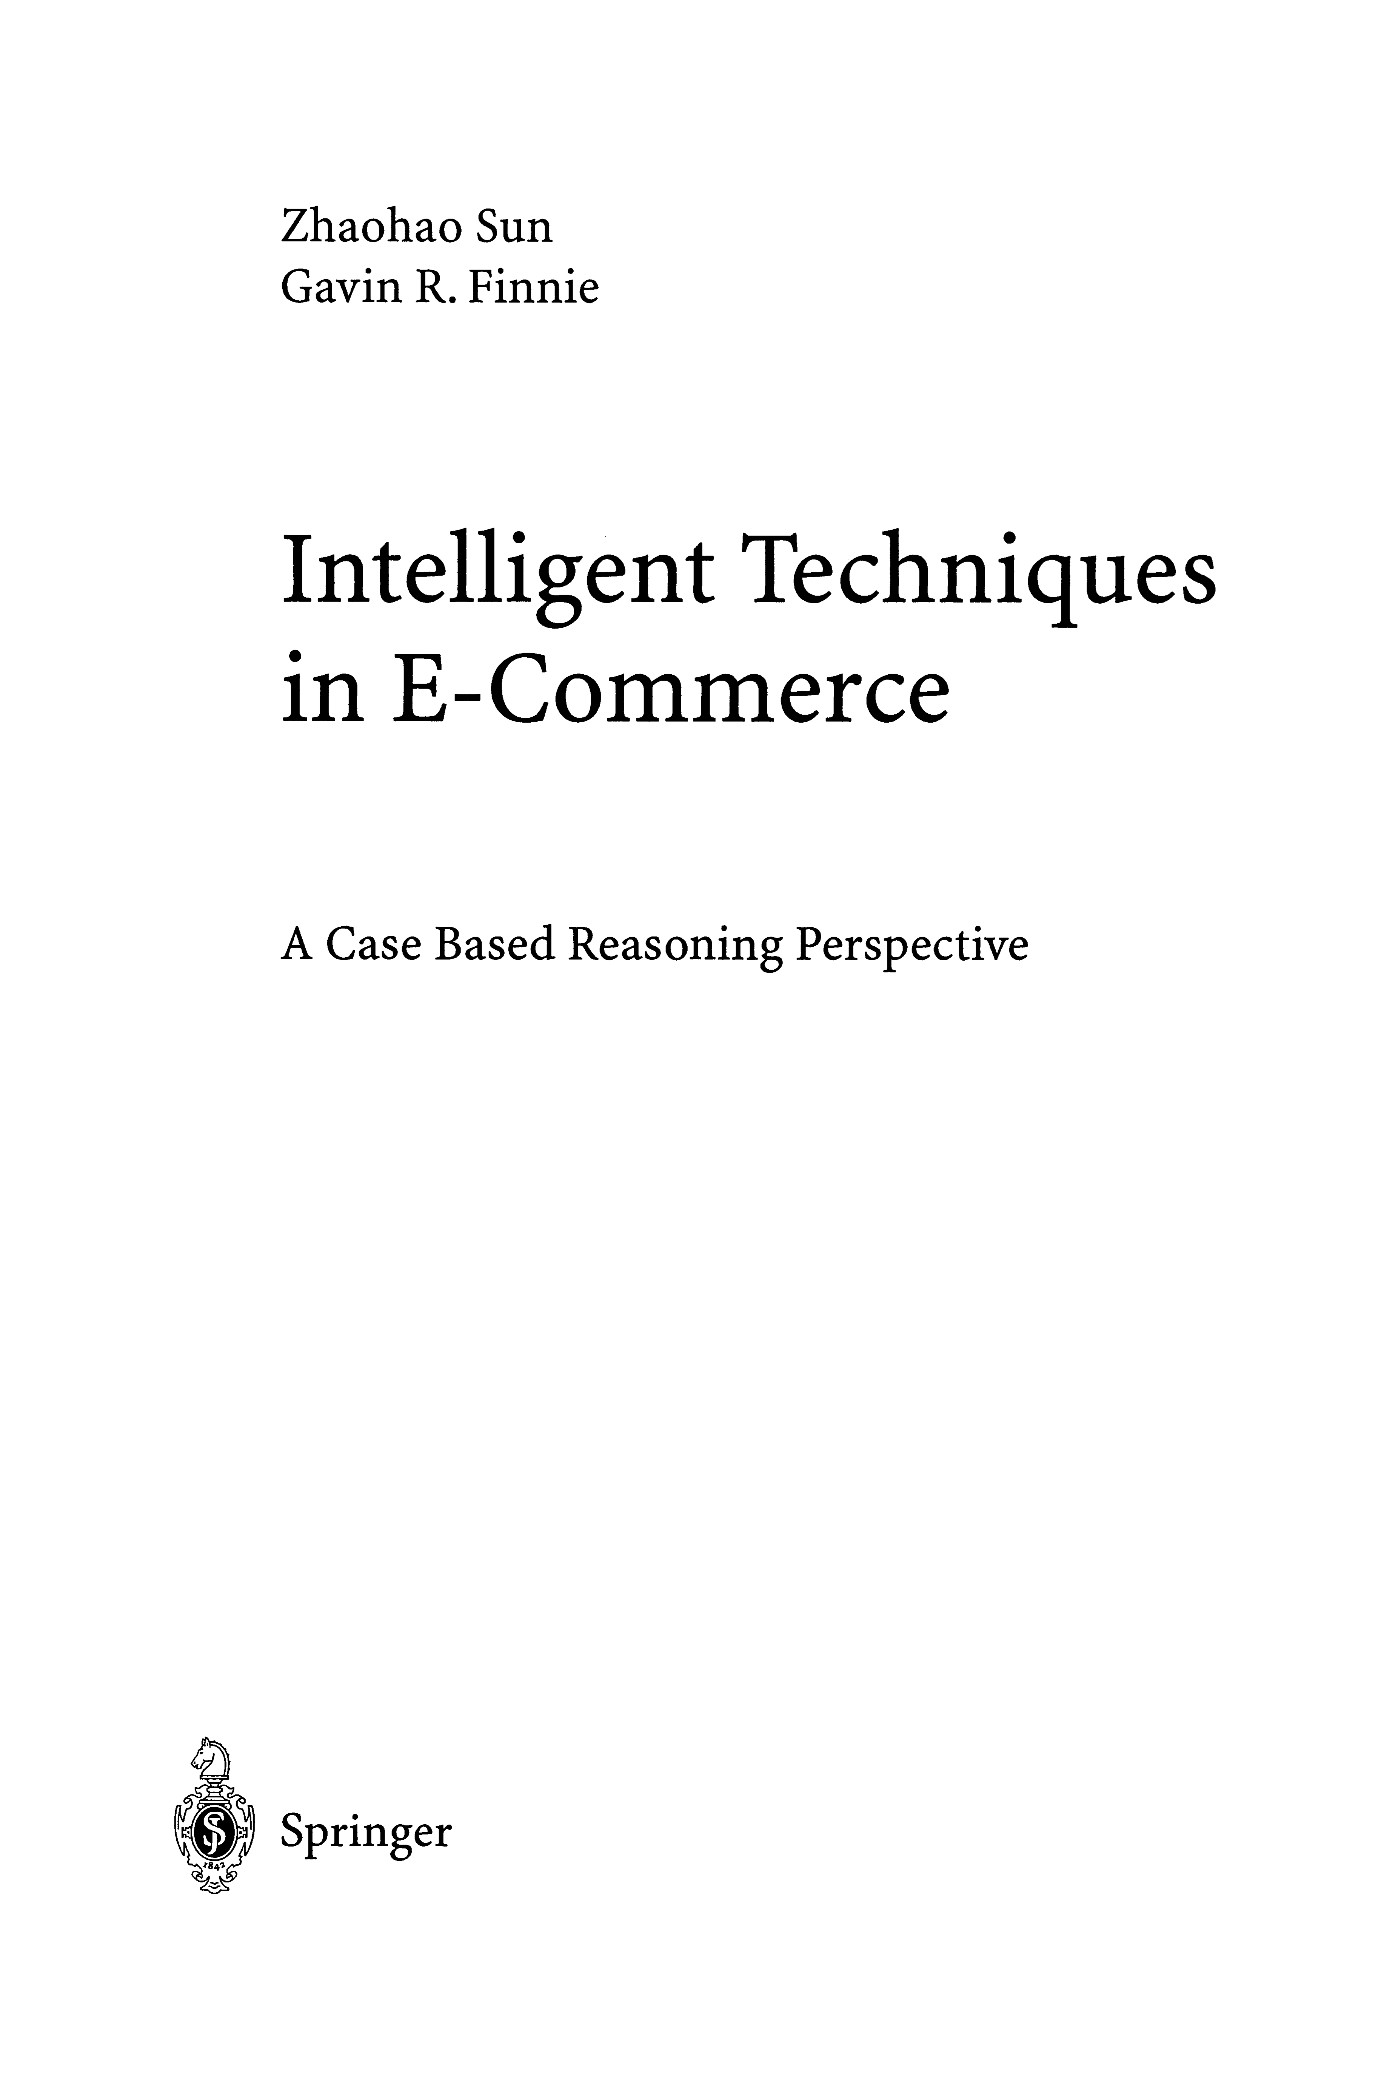
Метрические методы
k-Nearest Neighbors (kNN)
Parzen window
Notes:
Мы рассмотрим метрические алгоритмы, то есть алгоритмы, которые используют расстояние между объектами.
В них нет ничего особенного, они безумно просты, но это также и плюс.
Кроме того, мы узнаем, насколько гибки эти методы и как легко они адаптируются для разных задач.

Slide 3
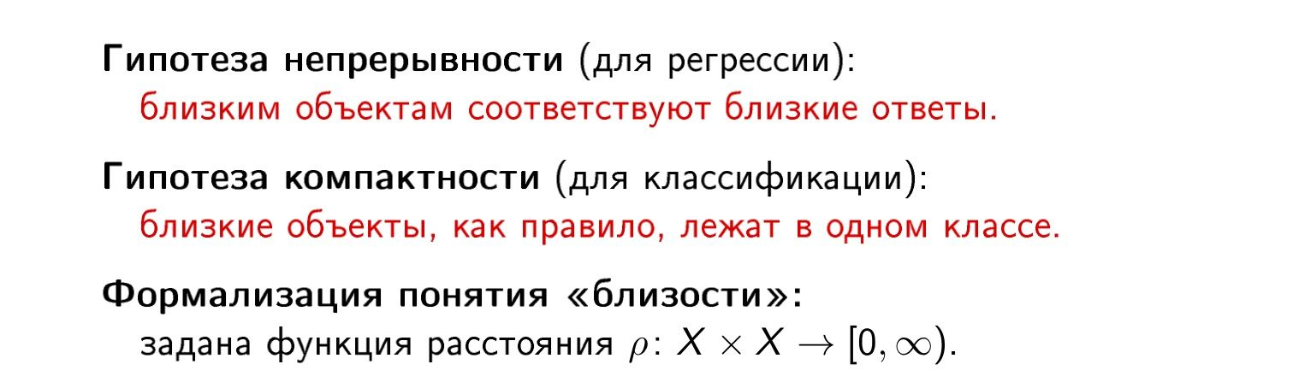
Метрические методы Идея
Notes:
Сегодня мы рассмотрим один важный класс методов машинного обучения — это методы, использующие функции расстояния или метрики в пространстве объектов. Исходная идея их использования лежит в предположении, что в практических задачах часто встречаются зависимости, которые непрерывны. Таких зависимостей вообще очень много в природе, в технике. Но это понятие непрерывности оно скорее подходит для задач восстановления регрессии. А в задачах классификации аналогом непрерывности является так называемая гипотеза компактности — предположение о том, что близкие объекты, как правило, лежат в одном классе. Что такое близость между объектами, как ее можно формализовать? Как правило, задается некая функция расстояния — это функция от пары объектов, которая паре ставит соответствие — неотрицательное число.

Slide 4
План
Метод k ближайших соседей
Настройка параметров в kNN
Метрики в kNN
Проклятие размерности
Метод окна Парзена
Рекомендации фильмов с помощью kNN
kNN в scikit-learn

Slide 5
План
Метод k ближайших соседей
Настройка параметров в kNN
Метрики в kNN
Проклятие размерности
Метод окна Парзена
Рекомендации фильмов с помощью kNN
kNN в scikit-learn

Slide 6
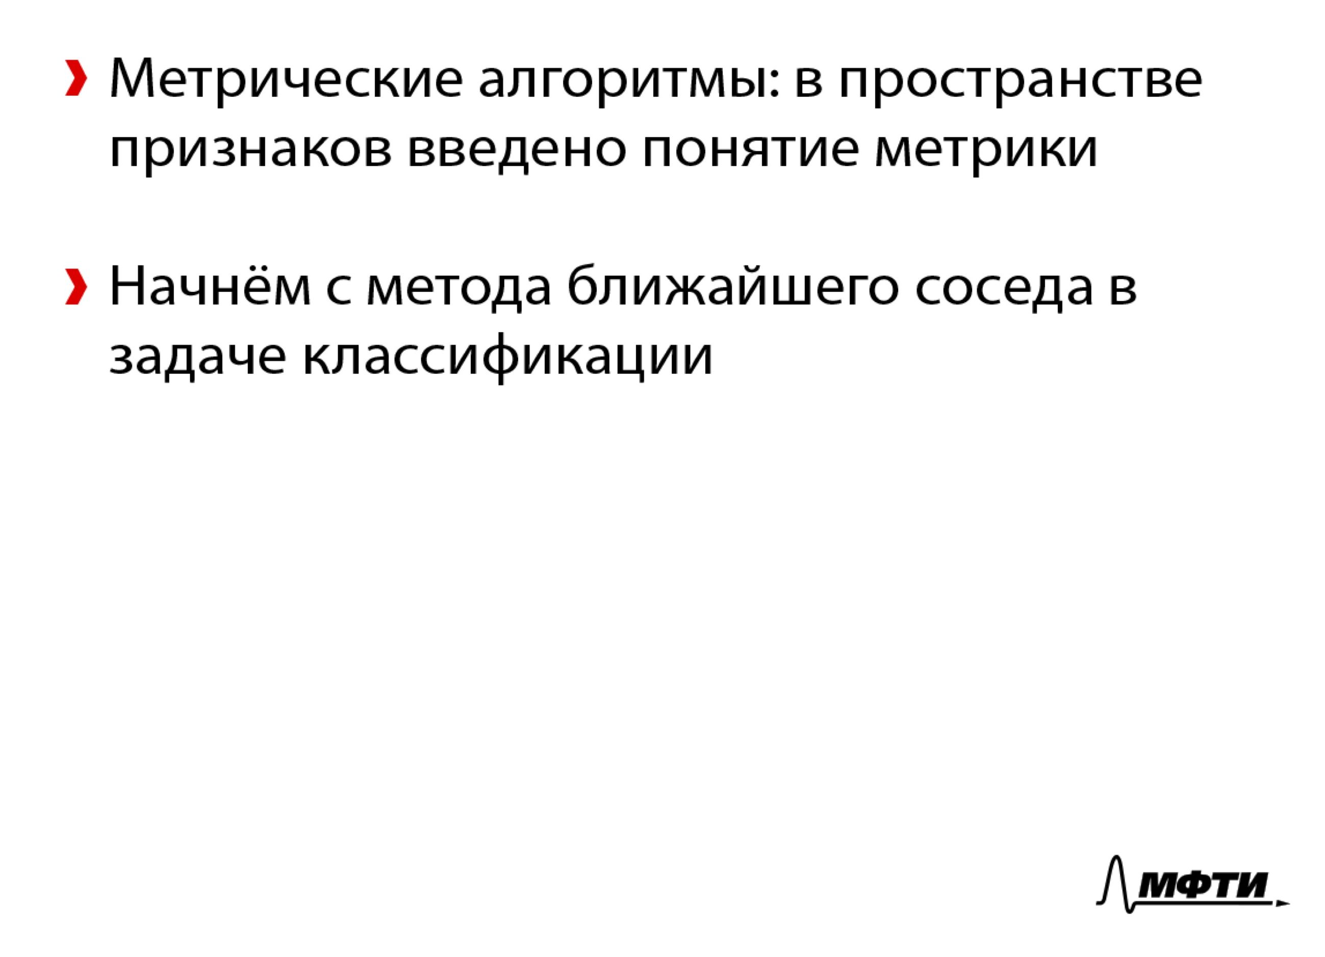
Метод k ближайших соседей (kNN) Метрические алгоритмы
Notes:
будут рассмотрены метрические алгоритмы, которые подразумевают, что в пространстве признаков было введено понятие расстояния, другими словами, определена метрика.
Мы начнем с самого простого метода — метода ближайшего соседа для задачи классификации.

Slide 7
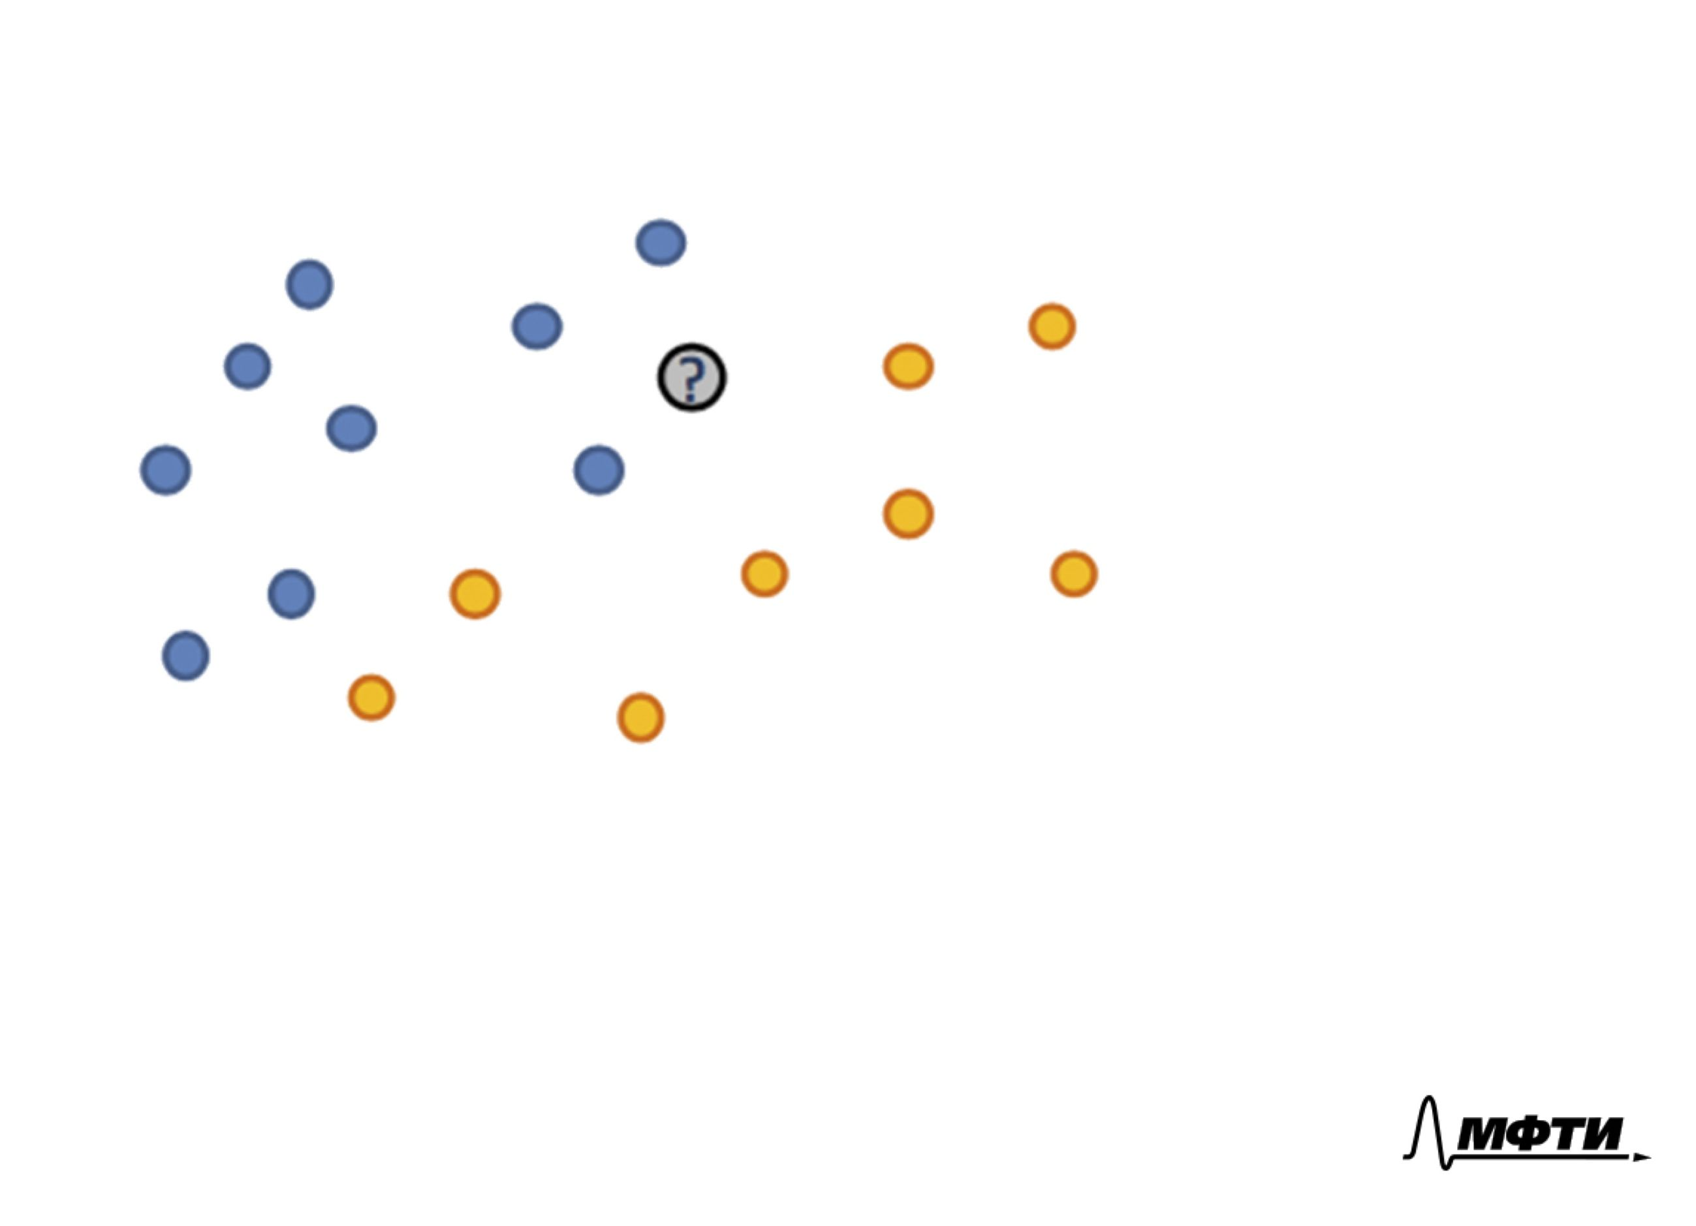
Метод k ближайших соседей (kNN) Метод ближайшего соседа
Notes:
Самый простой метрический метод в задаче классификации — метод ближайшего соседа, суть которого заключается в том, что новая точка относится к такому же классу, что и ближайшая к ней точка из обучающей выборки.

Slide 8
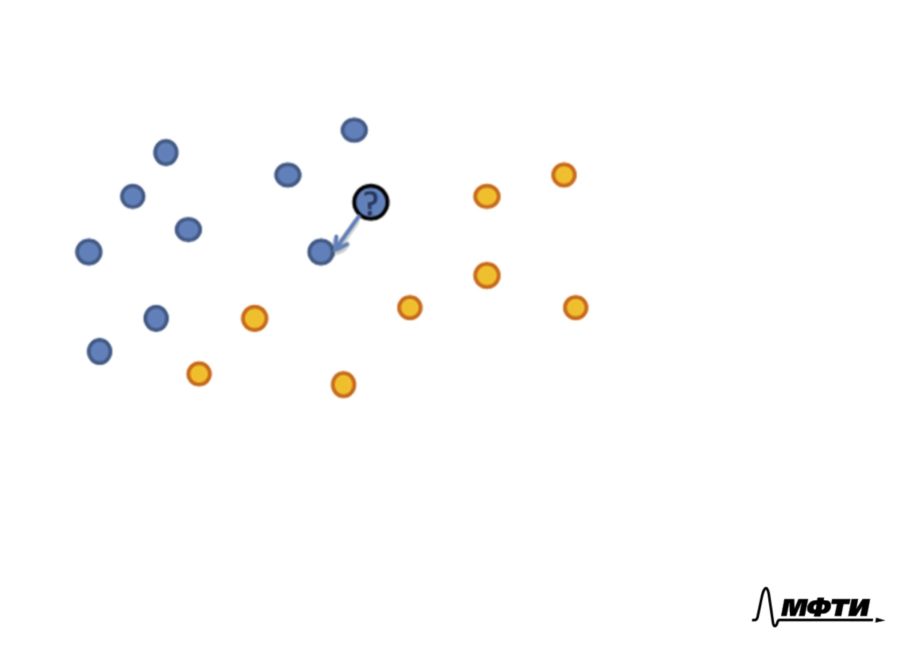
Метод k ближайших соседей (kNN) Метод ближайшего соседа
Notes:
ВОПРОС: КАК УЛУЧШИТЬ ЭТОТ ПОДХОД (1NN)?

Slide 9
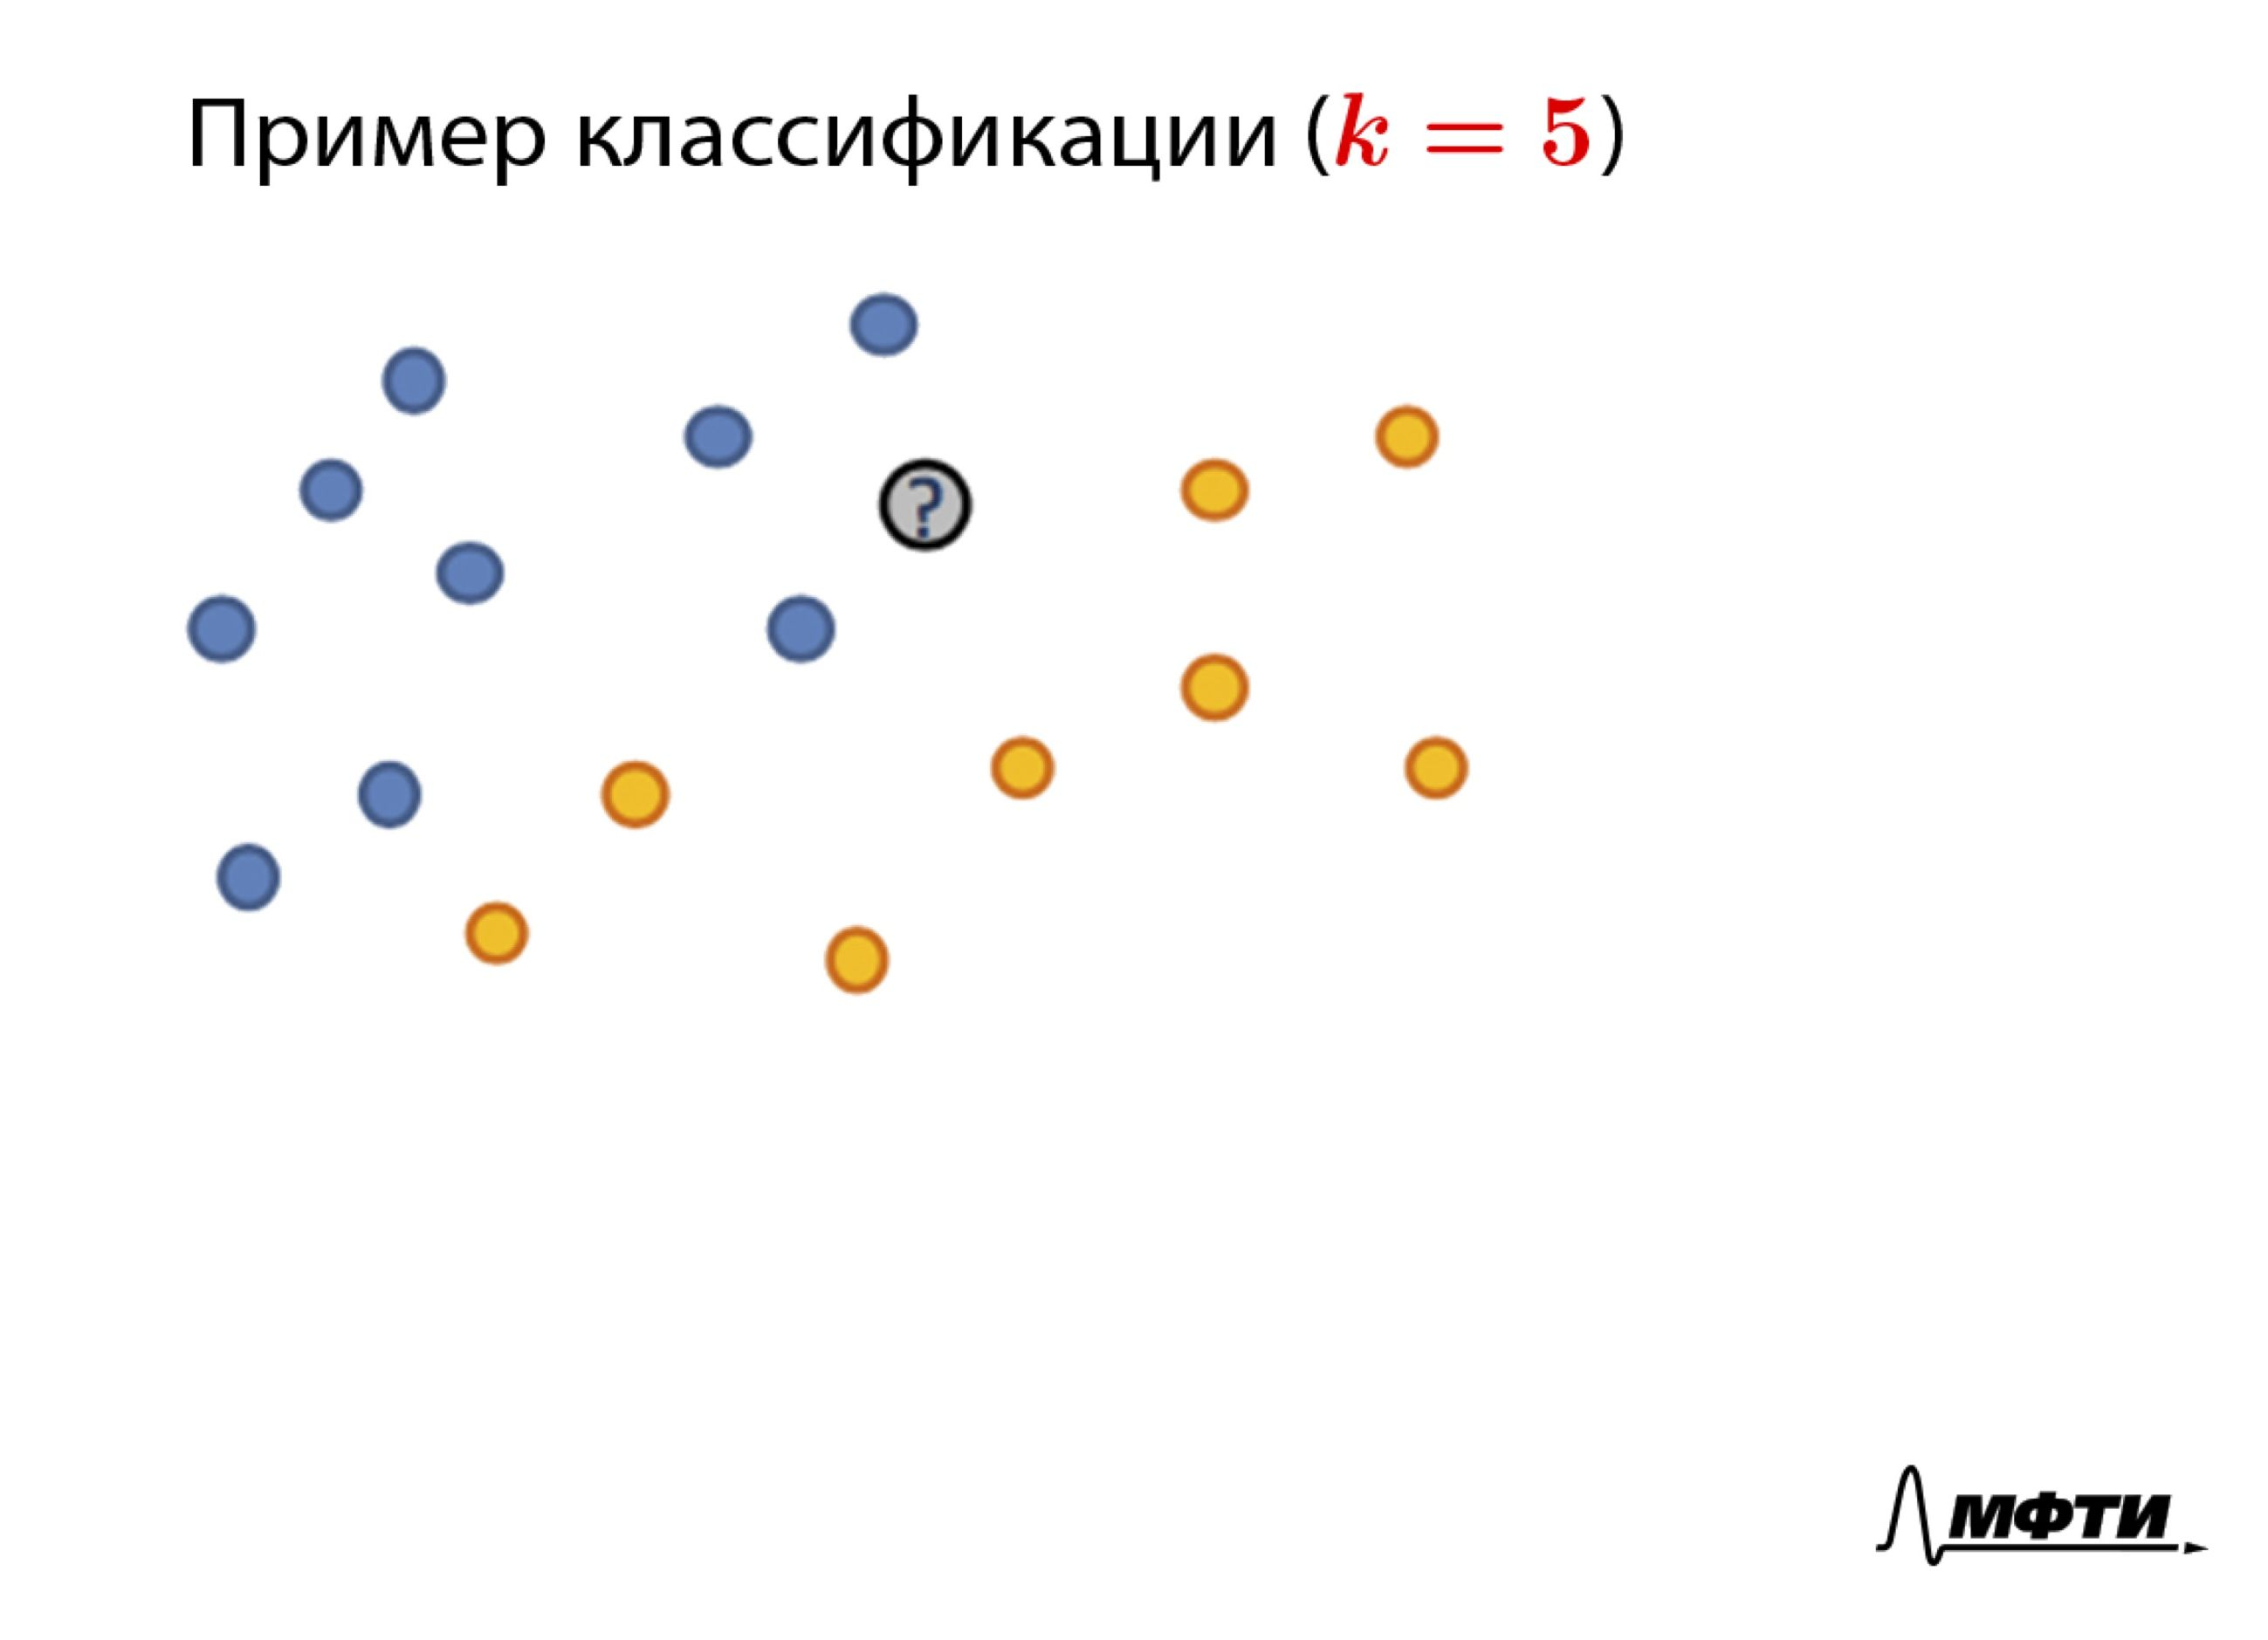
Метод k ближайших соседей (kNN)
Notes:
Для повышения надежности можно принимать решение по более чем одной̆ точке.

Slide 10
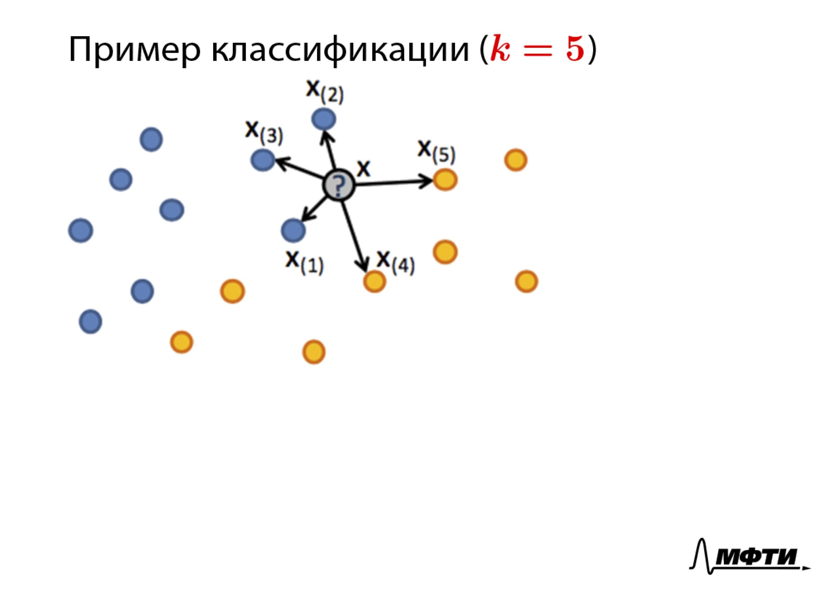
Метод k ближайших соседей (kNN)
Notes:
В этом и состоит метод ближайших соседей̆: объект относится к тому классу, к которому принадлежит большинство из его k ближайших соседей̆.

Slide 11
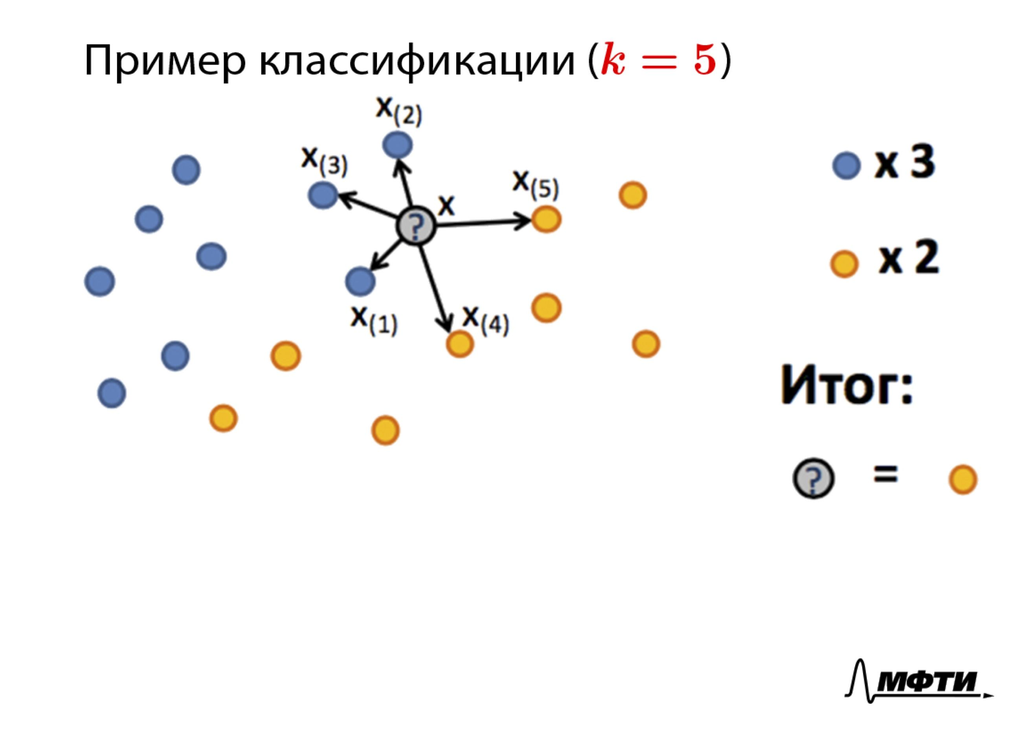
Метод k ближайших соседей (kNN)
Notes:
ВОПРОС: НАЙДИТЕ ОШИБКУ НА СЛАЙДЕ) (ИТОГ НЕ ВЕРЕН)
ВОПРОС: КАК УЛУЧШИТЬ ЭТОТ ПОДХОД (kNN)?

Slide 12
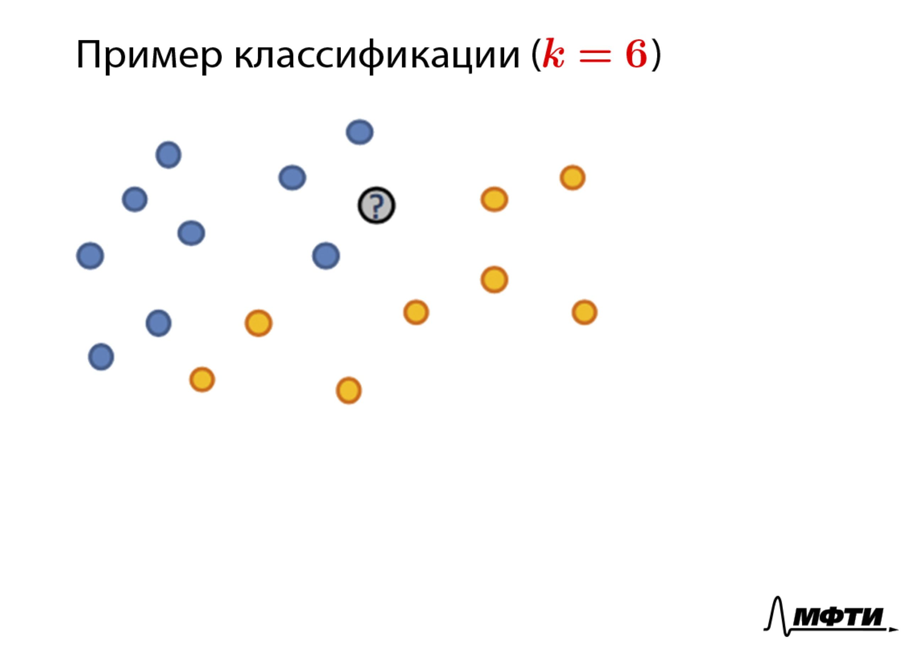
Метод k ближайших соседей (kNN) Взвешенный kNN
Notes:
Еще больше повысить надежность можно правильным образом определив веса в методе ближайших соседей̆.

Slide 13
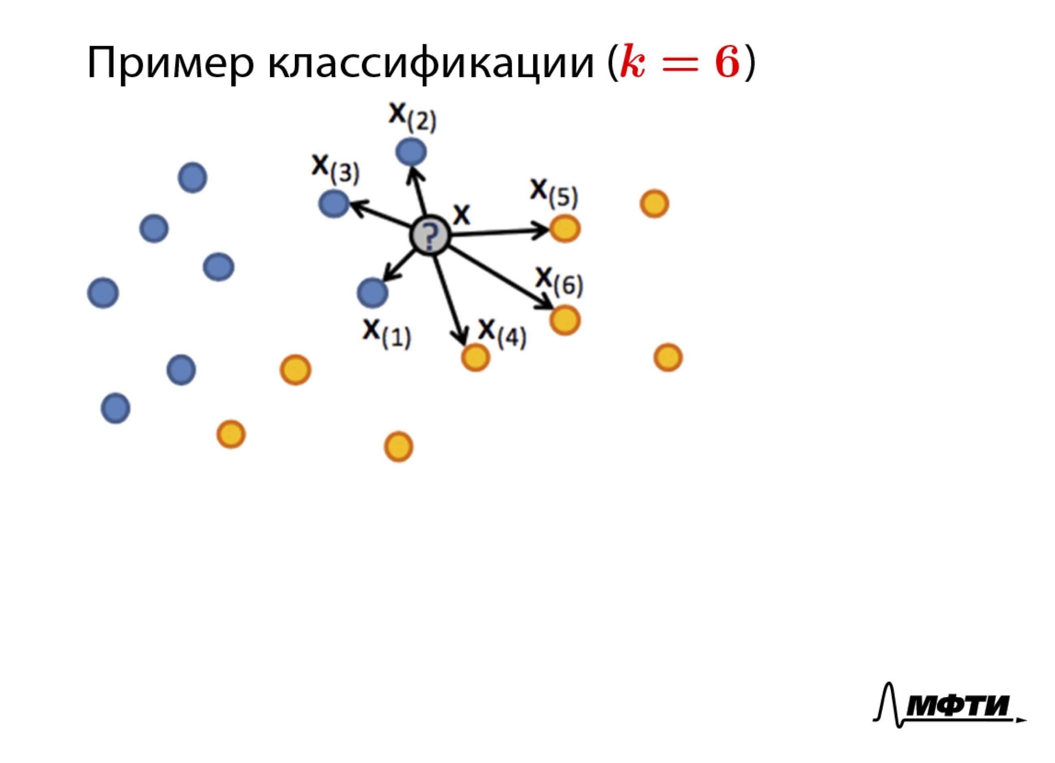
Метод k ближайших соседей (kNN) Взвешенный kNN

Slide 14
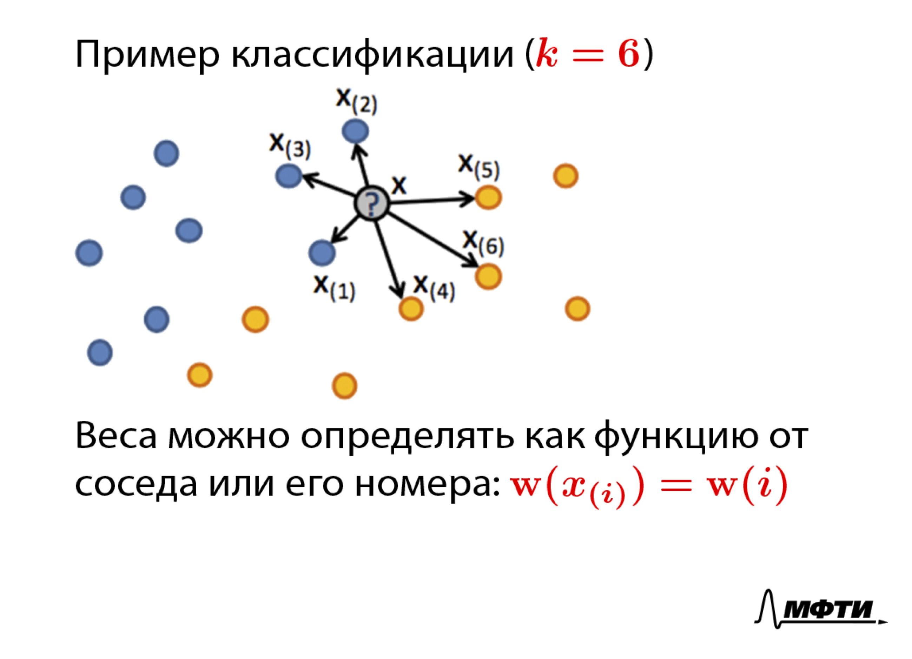
Метод k ближайших соседей (kNN) Взвешенный kNN
Notes:
Веса могут зависеть как от номера соседа w(x(i)) = w(i), …

Slide 15
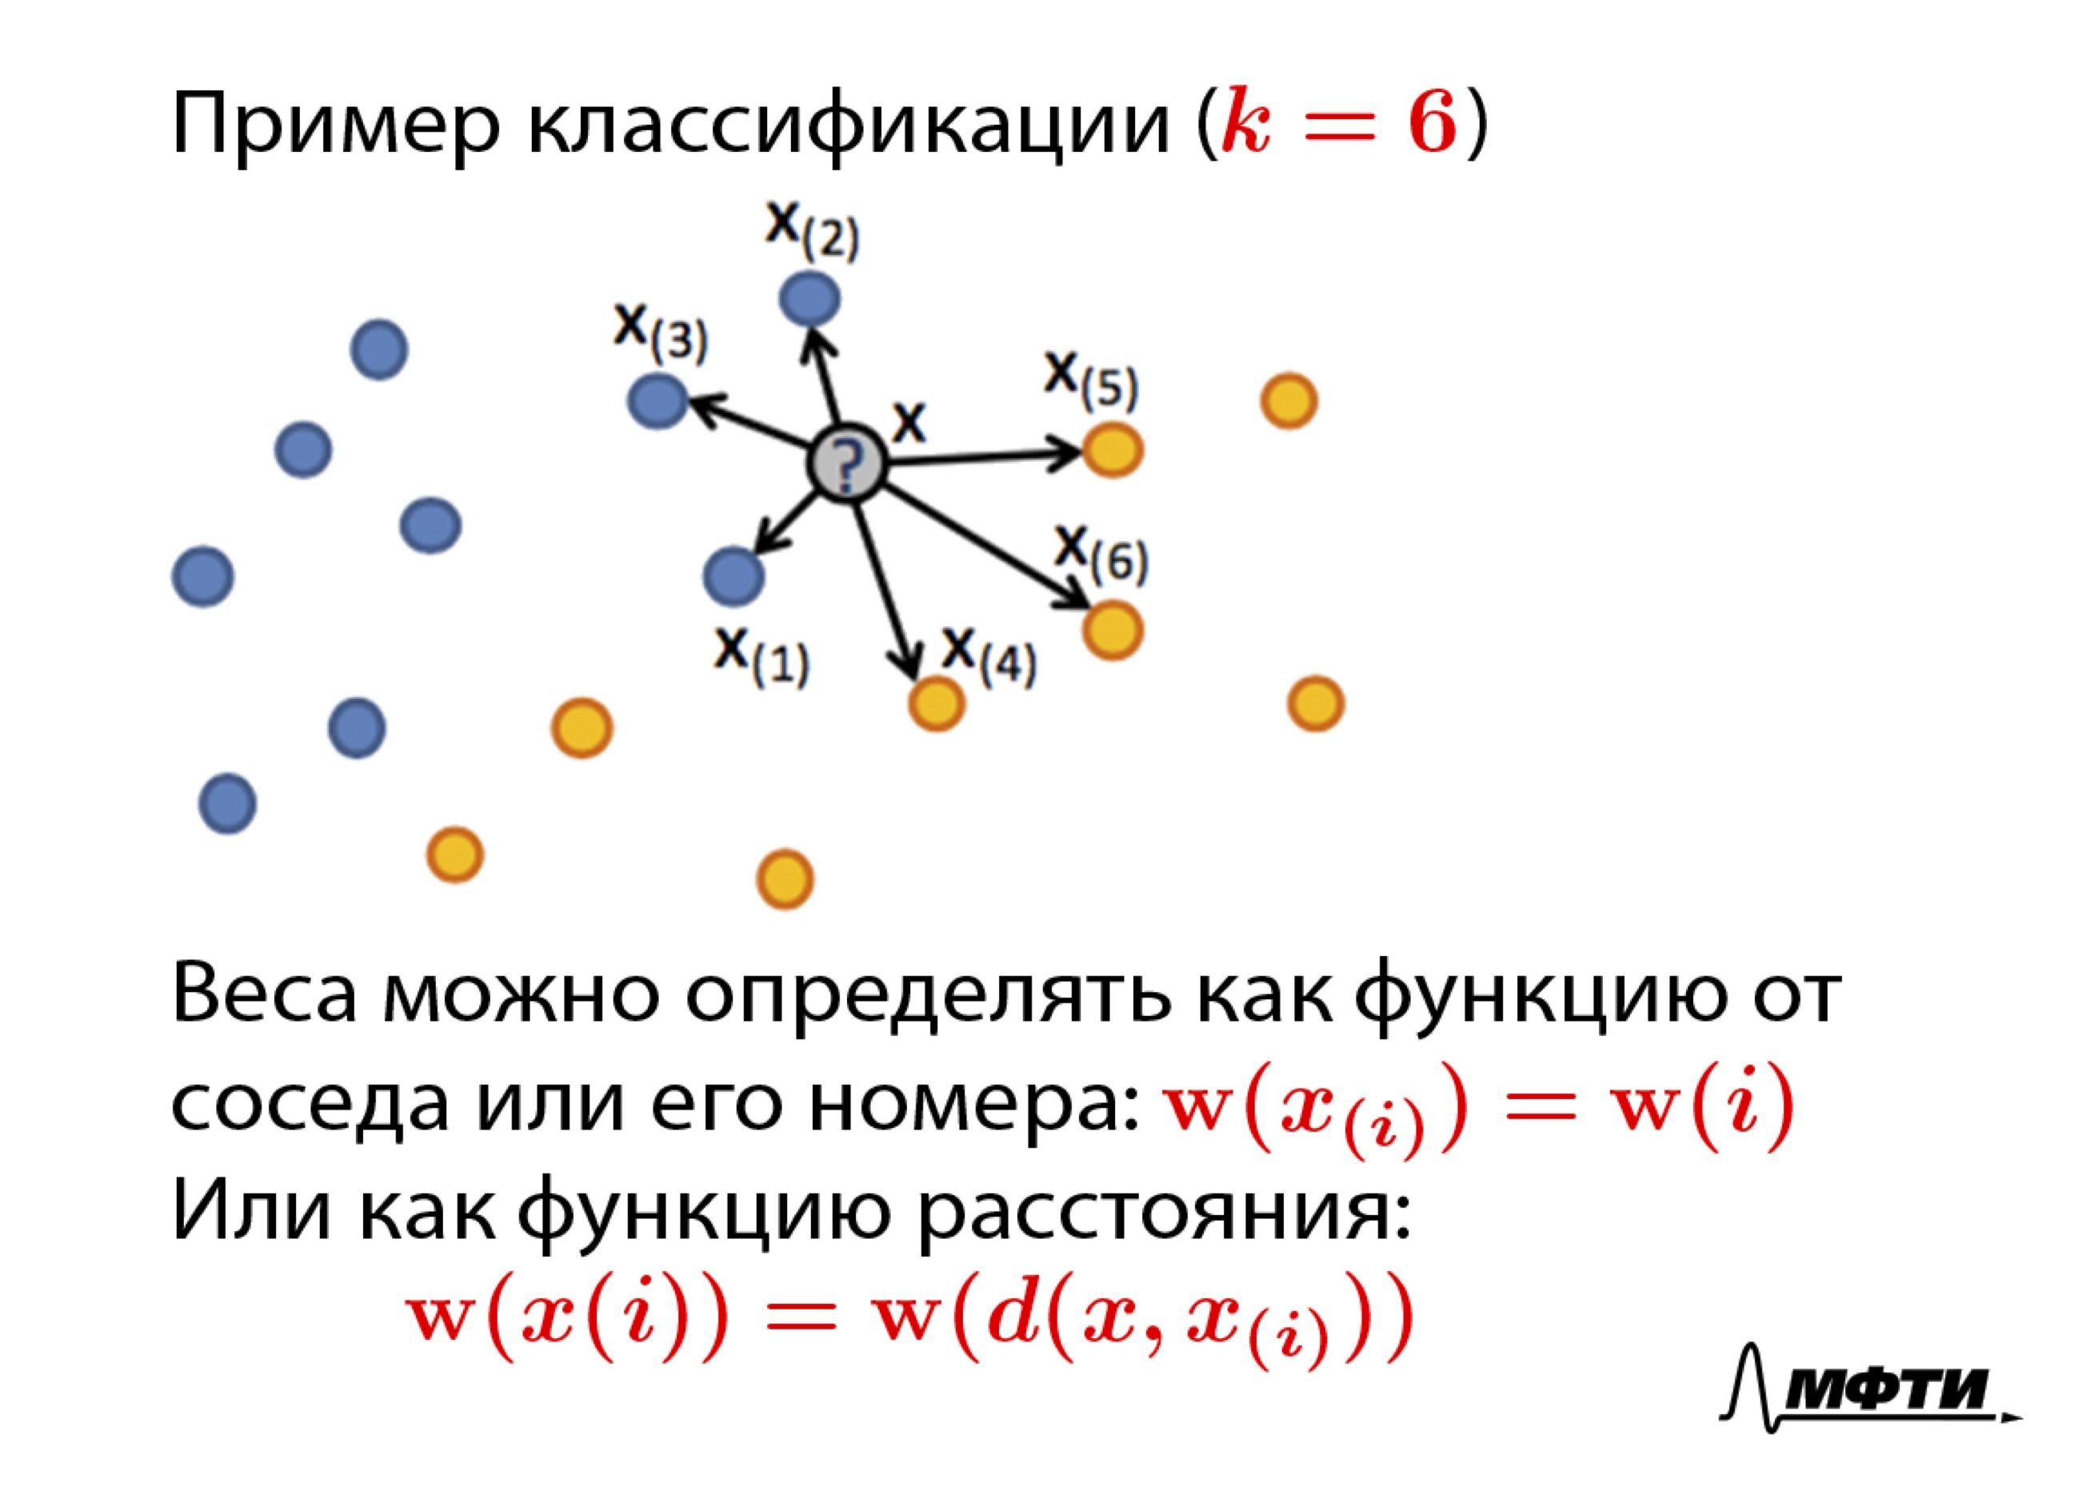
Метод k ближайших соседей (kNN) Взвешенный kNN
Notes:
так и от расстояния до него w(x(i)) = w(d(x, x(i))).

Slide 16
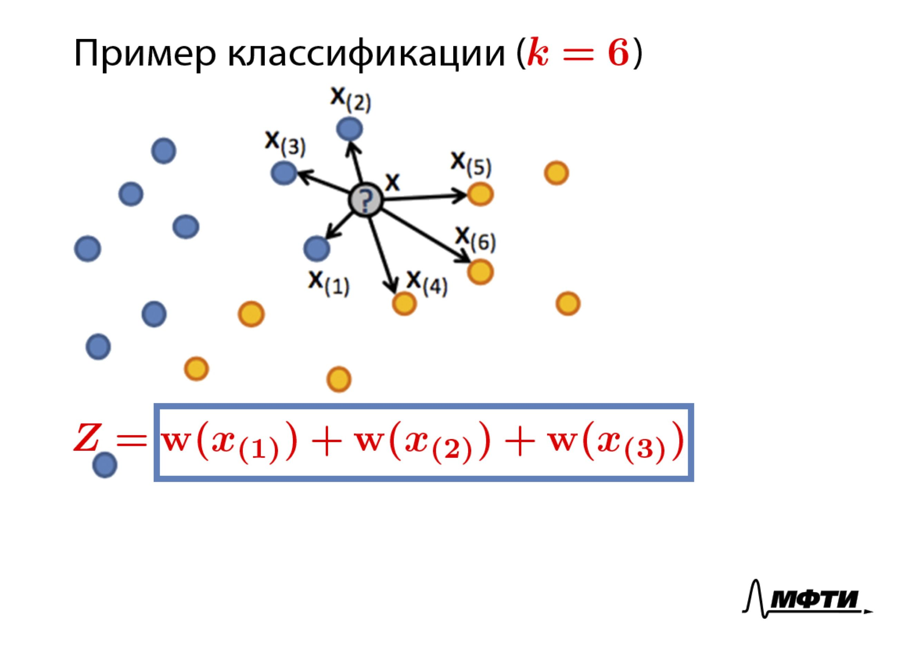
Метод k ближайших соседей (kNN) Взвешенный kNN

Slide 17
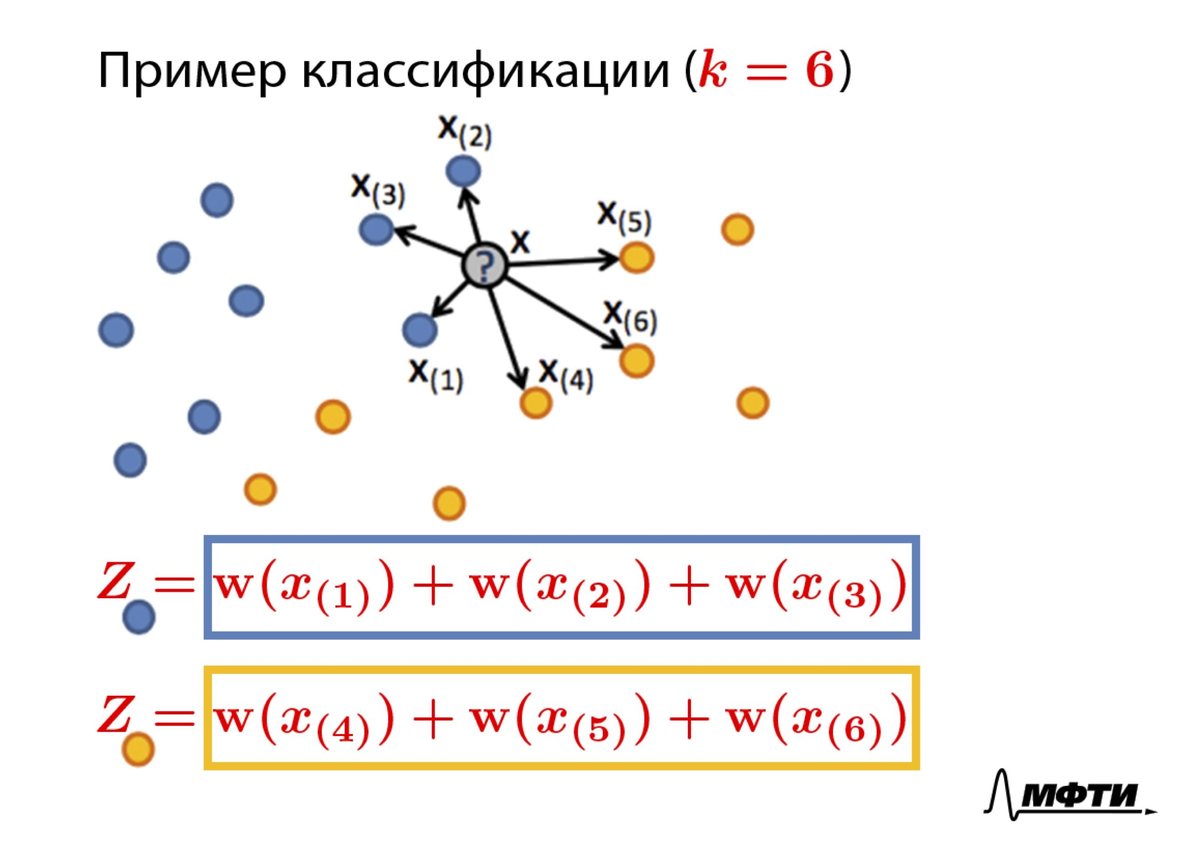
Метод k ближайших соседей (kNN) Взвешенный kNN

Slide 18
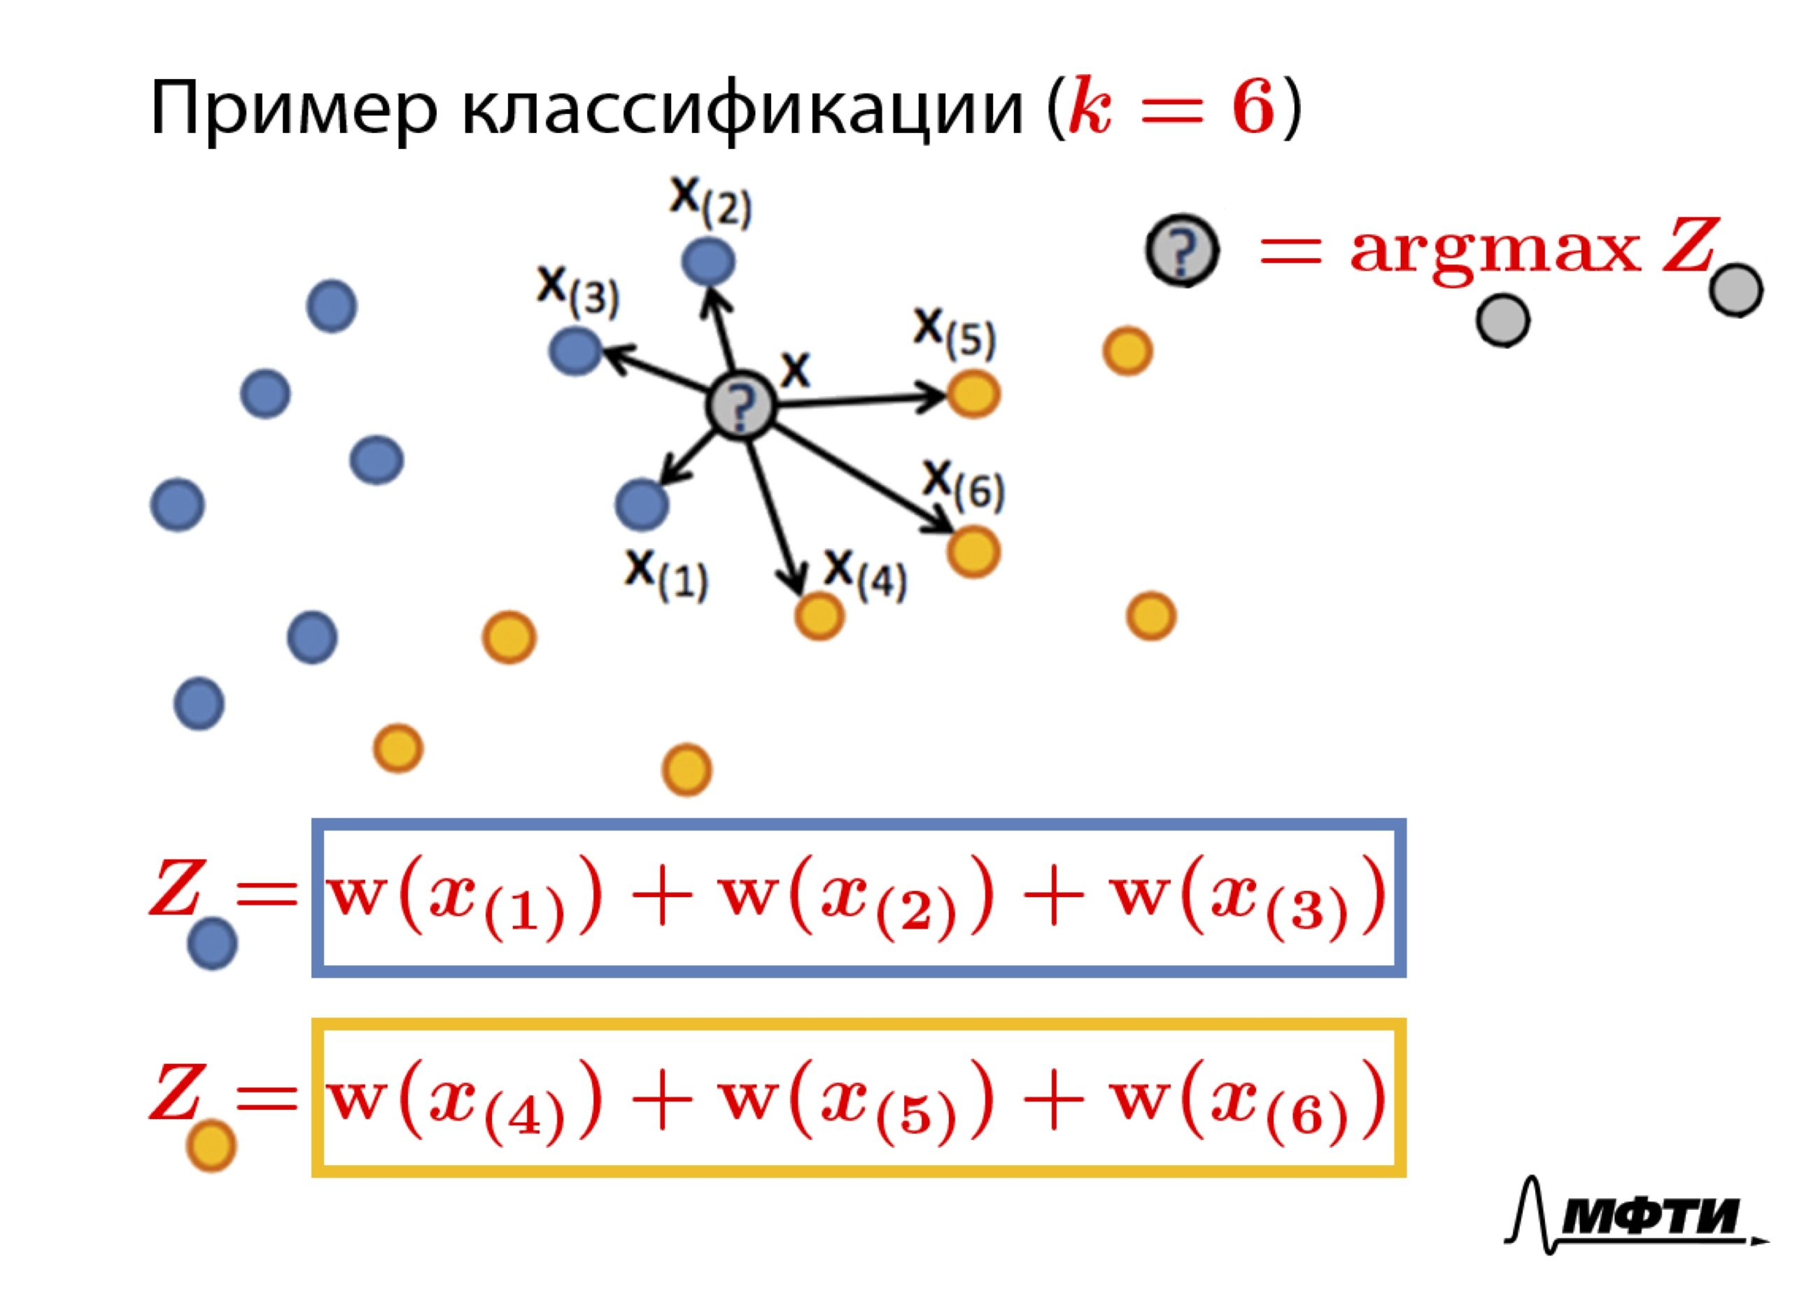
Метод k ближайших соседей (kNN) Взвешенный kNN

Slide 19
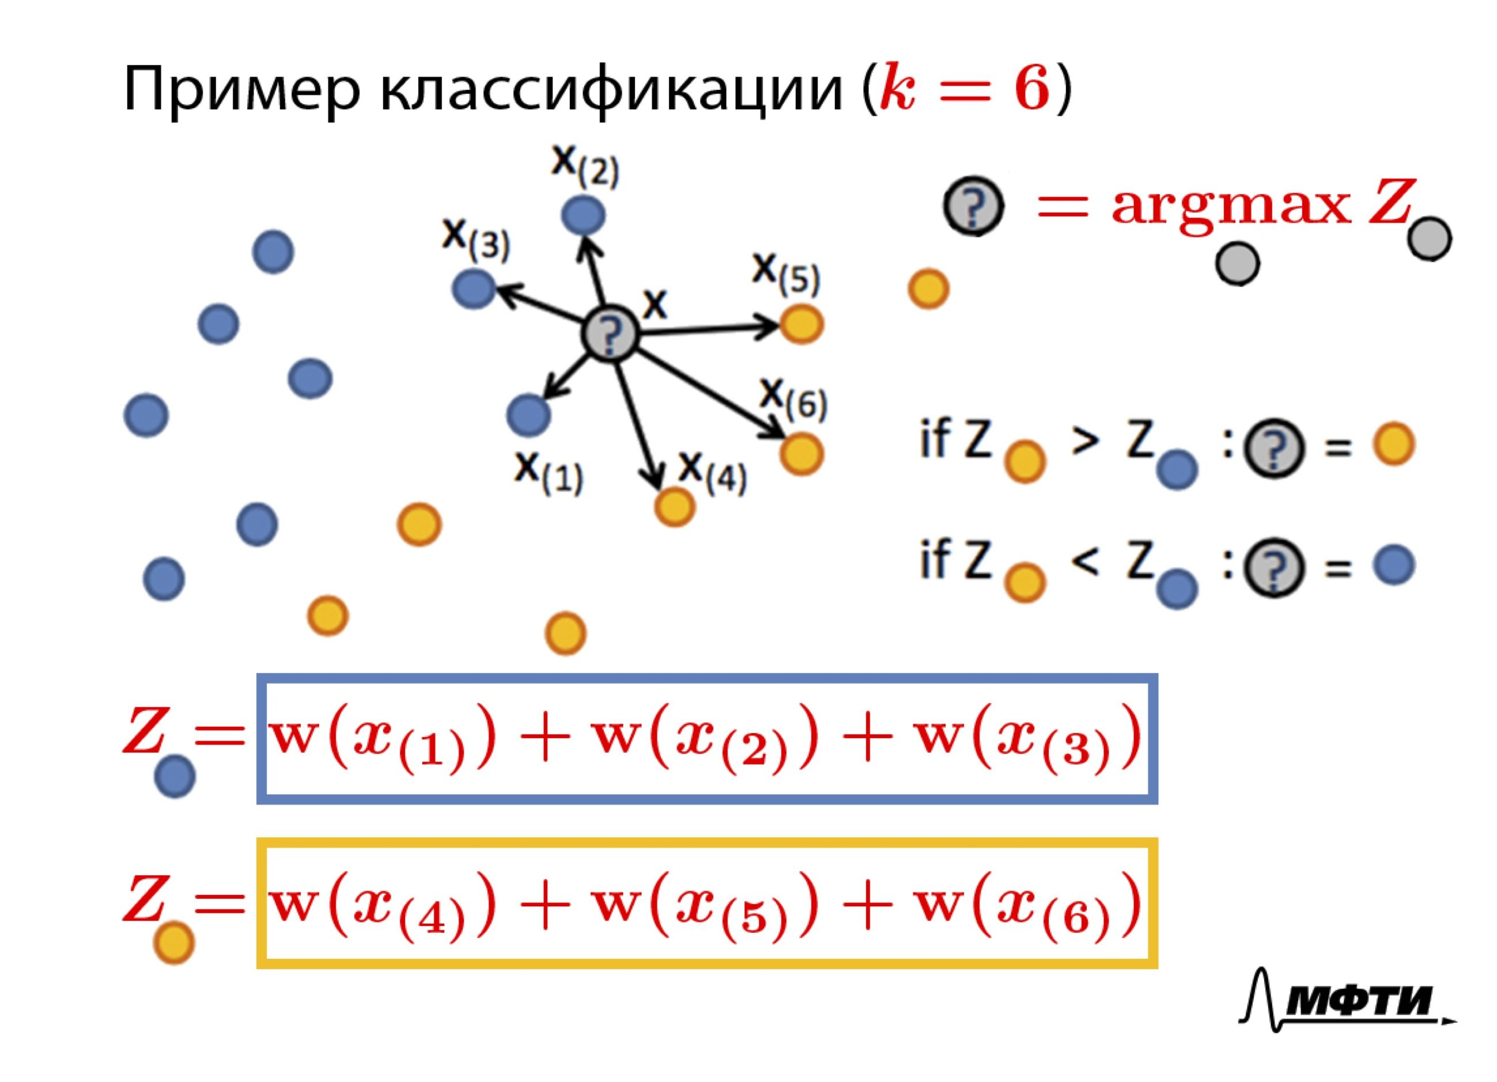
Метод k ближайших соседей (kNN) Взвешенный kNN
Notes:
Во взвешенном kNN объект x относится к тому классу, взвешенная сумма по объектам из множества k ближайших соседей для которого больше:

Slide 20
Метод k ближайших соседей (kNN) Центроидный классификатор
Notes:
Еще один простой метрический классификатор — центроидный классификатор.
ВОПРОС: Какой метод классификации подсказывает нам название? Предложите метод

Slide 21
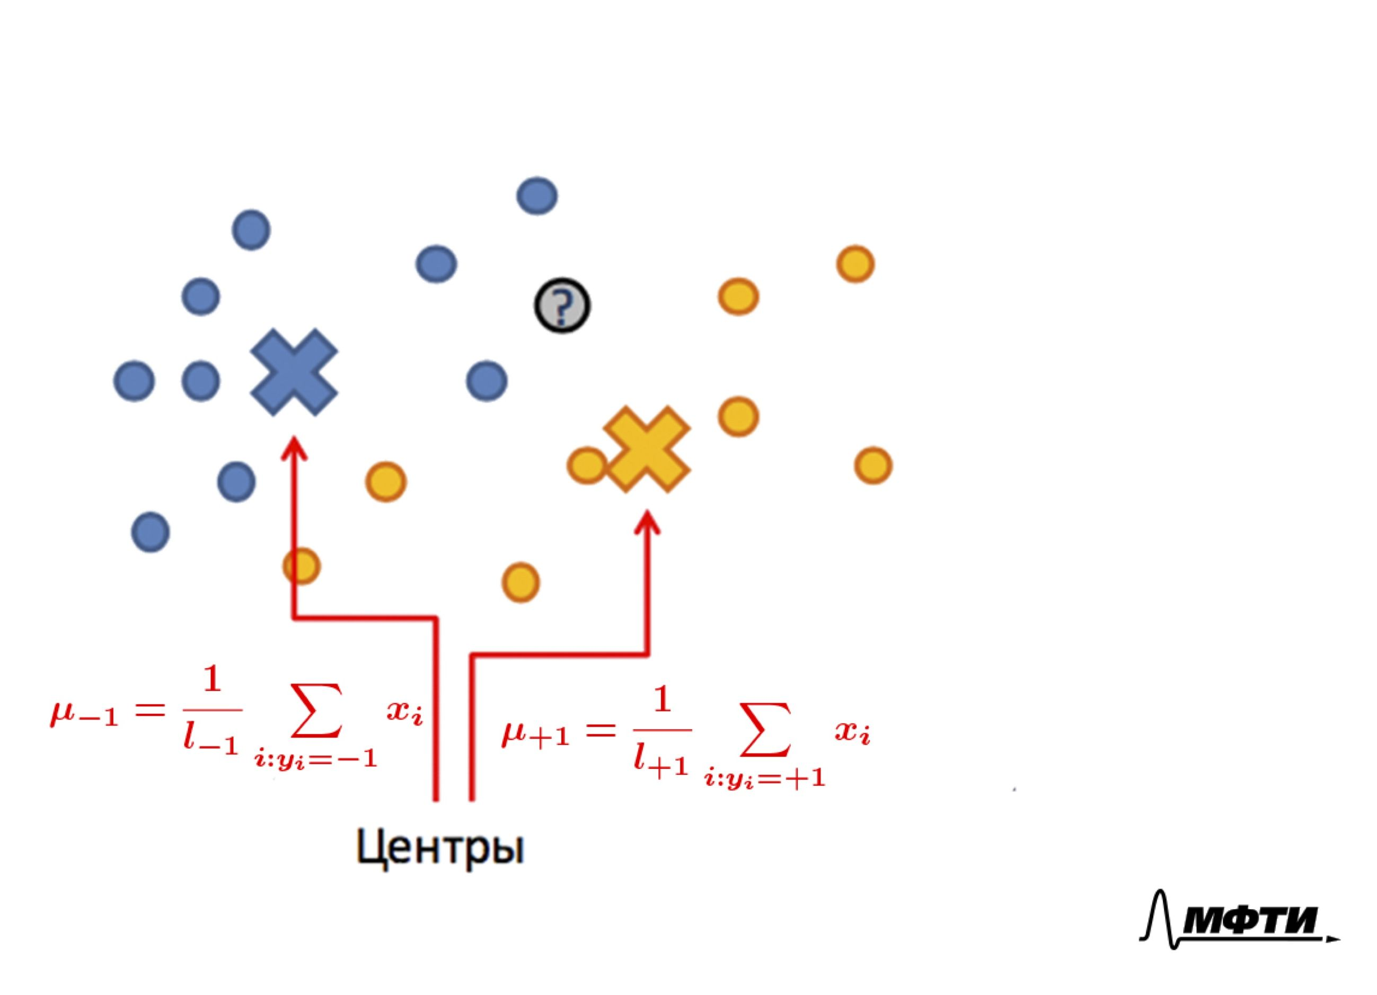
Метод k ближайших соседей (kNN) Центроидный классификатор
Notes:
Сначала по обучающей выборке {(xi,yi)}mi=1 определяются «центры» всех классов (ly — количество объектов класса y):
ВОПРОС: КАК ОПРЕДЕЛИТЬ ЦЕНТРЫ?

Slide 22
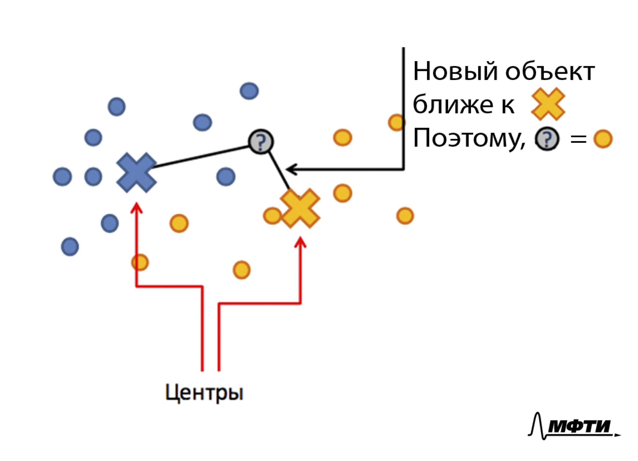
Метод k ближайших соседей (kNN) Центроидный классификатор
Notes:
После этого центроидный классификатор относит каждый новый объект x к тому классу, центр которого находится ближе всего в пространстве признаков к признаковому описанию нового объекта:
ВОПРОС: предложите подход для решения задачи регрессии

Slide 23
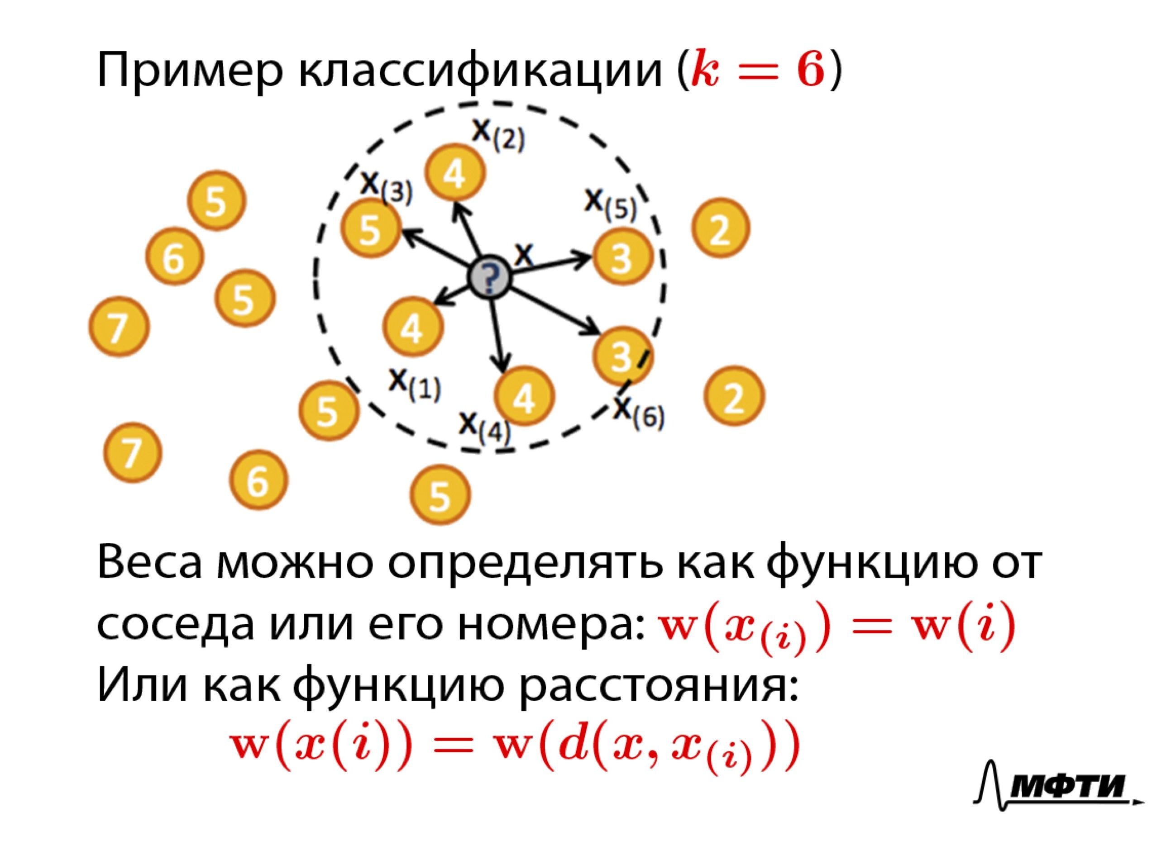
Метод k ближайших соседей (kNN) Взвешенный kNN для регрессии
Notes:
Метод k ближайших соседей можно использовать для решения задачи регрессии.
Пусть x — новый объект, который требуется классифицировать, а x(i) — i-ый ближайший сосед из обучающей выборки.

Slide 24
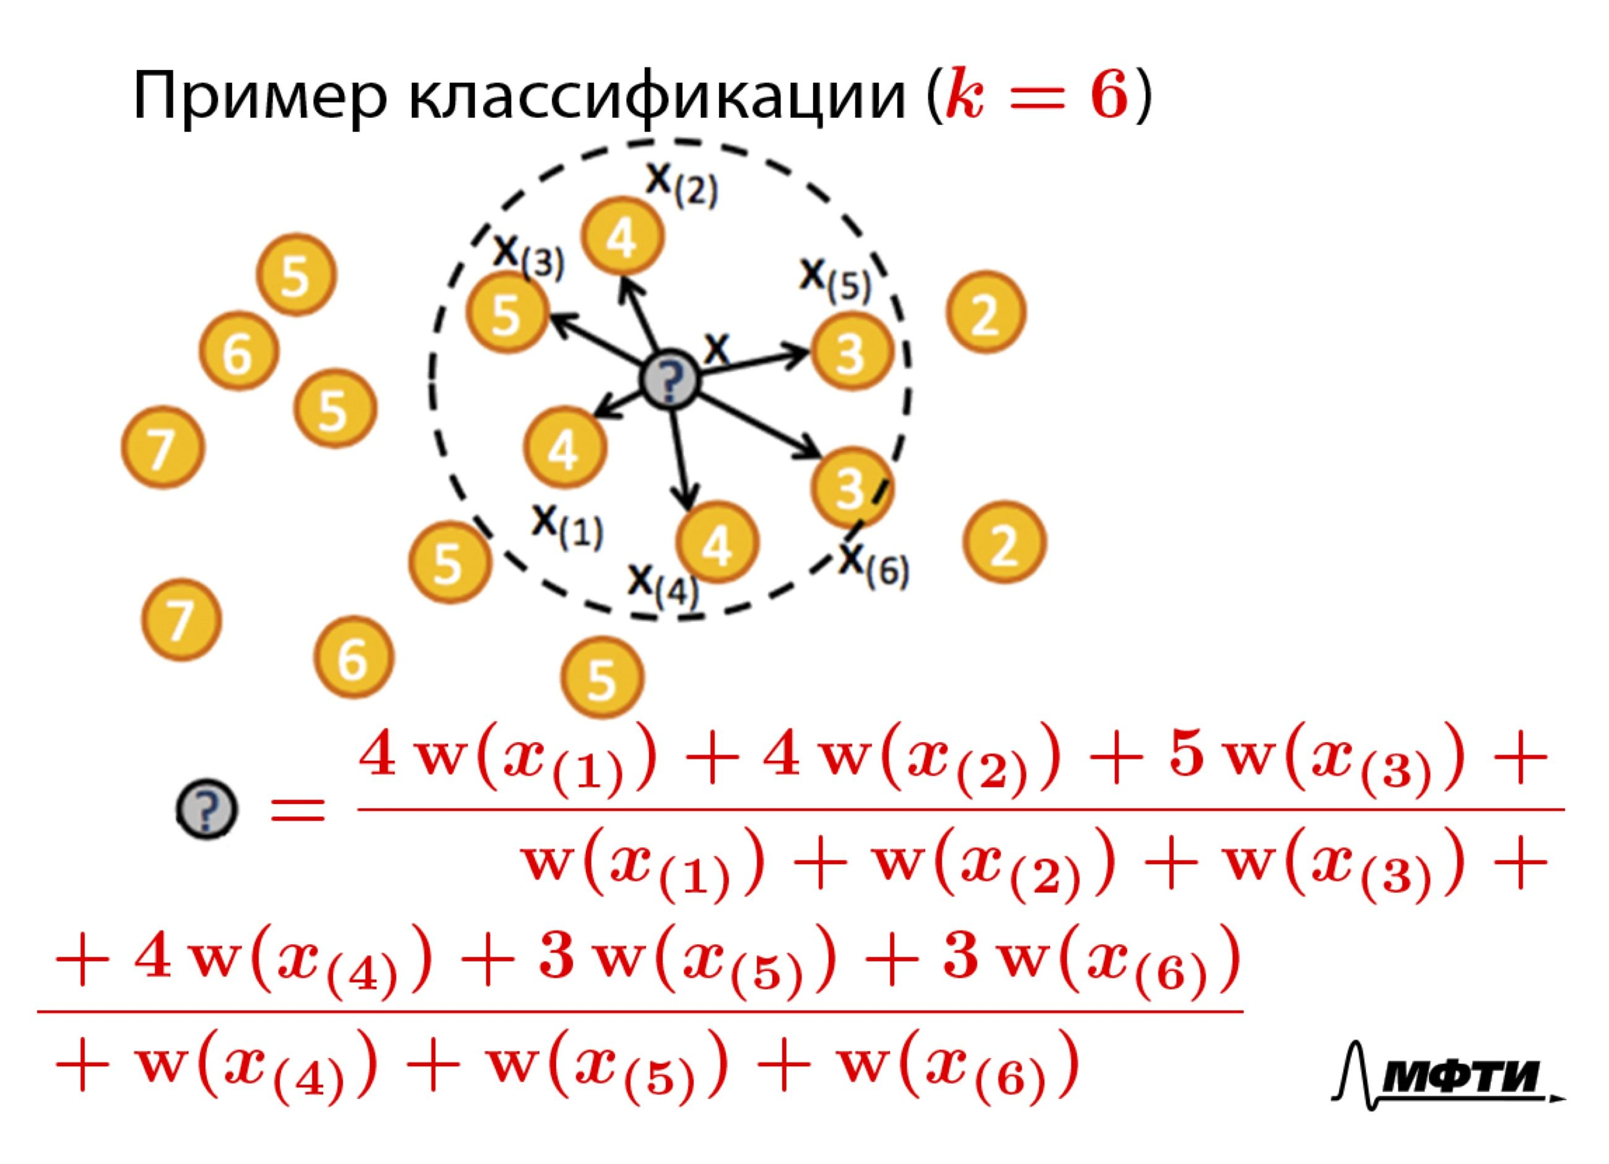
Метод k ближайших соседей (kNN) Взвешенный kNN для регрессии
Notes:
Взвешенный kNN для задачи регрессии в таком случае определяется выражением

Slide 25
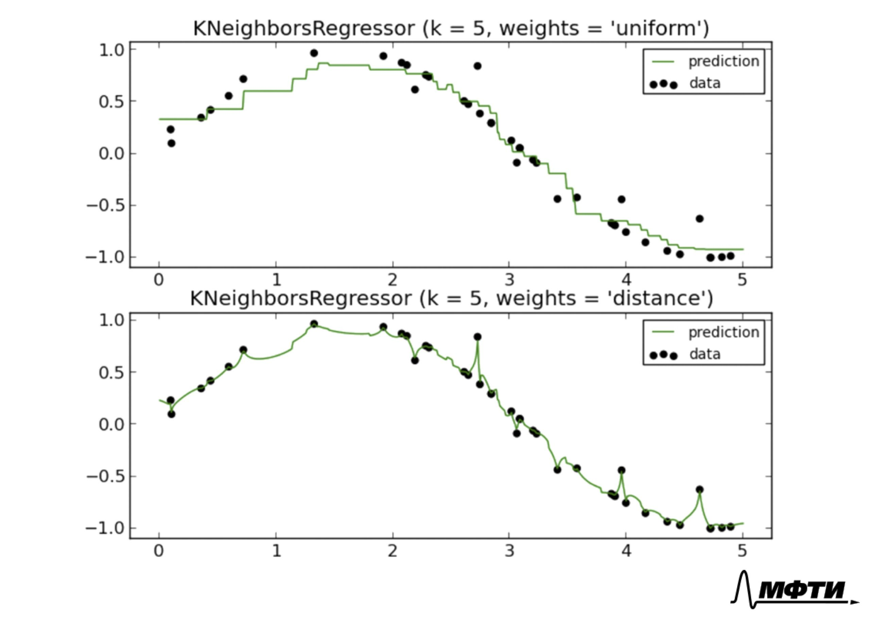
Метод k ближайших соседей (kNN) Выбор весов в kNN
Notes:
Следует обратить внимание на выбор весовой функции, поскольку это сильно влияет на качество решения.
Например, если в качестве веса в задаче регрессии использовать величину, обратную к расстоянию, то в результате получится переобученная модель.
Это связано с тем, что, если объект уже есть в обучающей выборке, то он будет входить в сумму практически с бесконечным весом и алгоритм вернет для него то же значение, что и было в обучающей выборке.
Или
Обратите внимание — в зависимости от того, какие веса мы выбираем, наше решение может обладать какими-то дополнительными свойствами.
Ну, например, если мы будем решать задачу регрессии и в качестве веса будем использовать 1 делить на расстояние до объекта, то тогда наш результат будет заметно переобучен.
Само собой, в каждой точке из обучающей выборки вес этой точки будет бесконечно большим. И он будет забивать веса других точек. Поэтому к выбору функции весов нужно подходить очень внимательно.

Slide 26
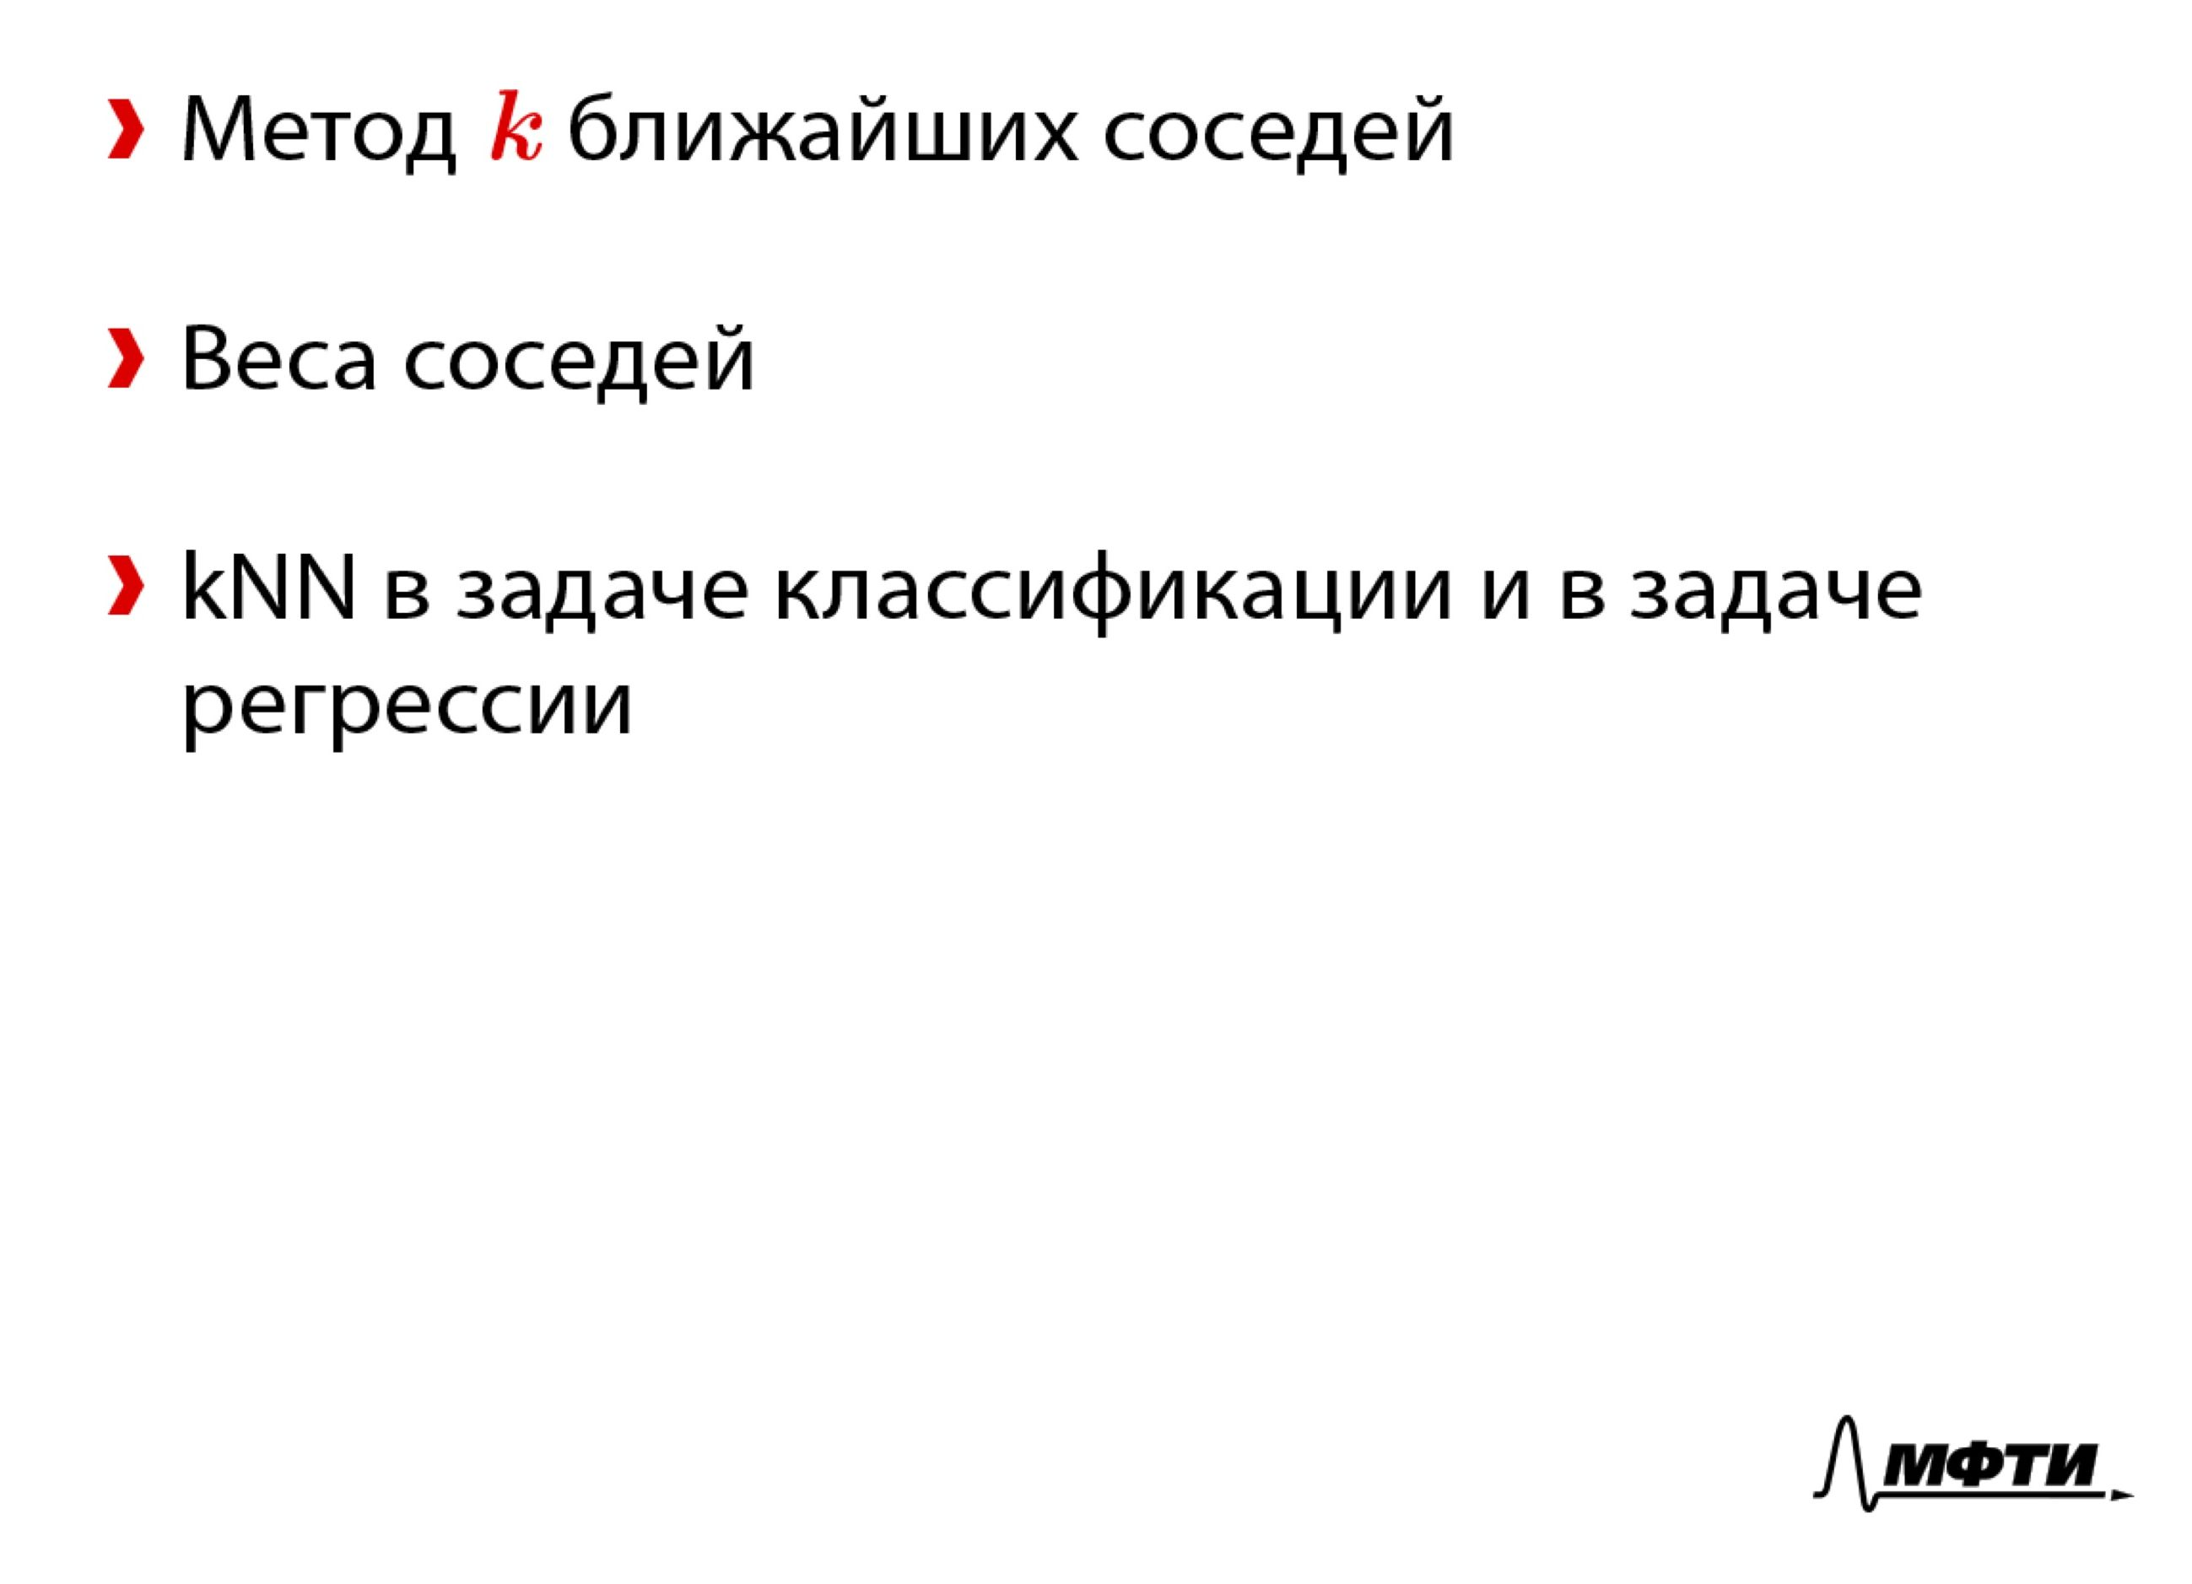
Метод k ближайших соседей (kNN) Выбор весов в kNN
Notes:
Подведем итог.
Мы познакомились с методом k ближайших соседей, выяснили, что в него очень органично можно добавлять веса объектов и узнали, что его можно использовать как для задач классификации, так и для задач регрессии.

Slide 27
План
Метод k ближайших соседей
Настройка параметров в kNN
Метрики в kNN
Проклятие размерности
Метод окна Парзена
Рекомендации фильмов с помощью kNN
kNN в scikit-learn
Notes:
мы познакомились с методом k ближайших соседей и теперь можно подумать о том, как же выжать максимум из его качества.

Slide 28
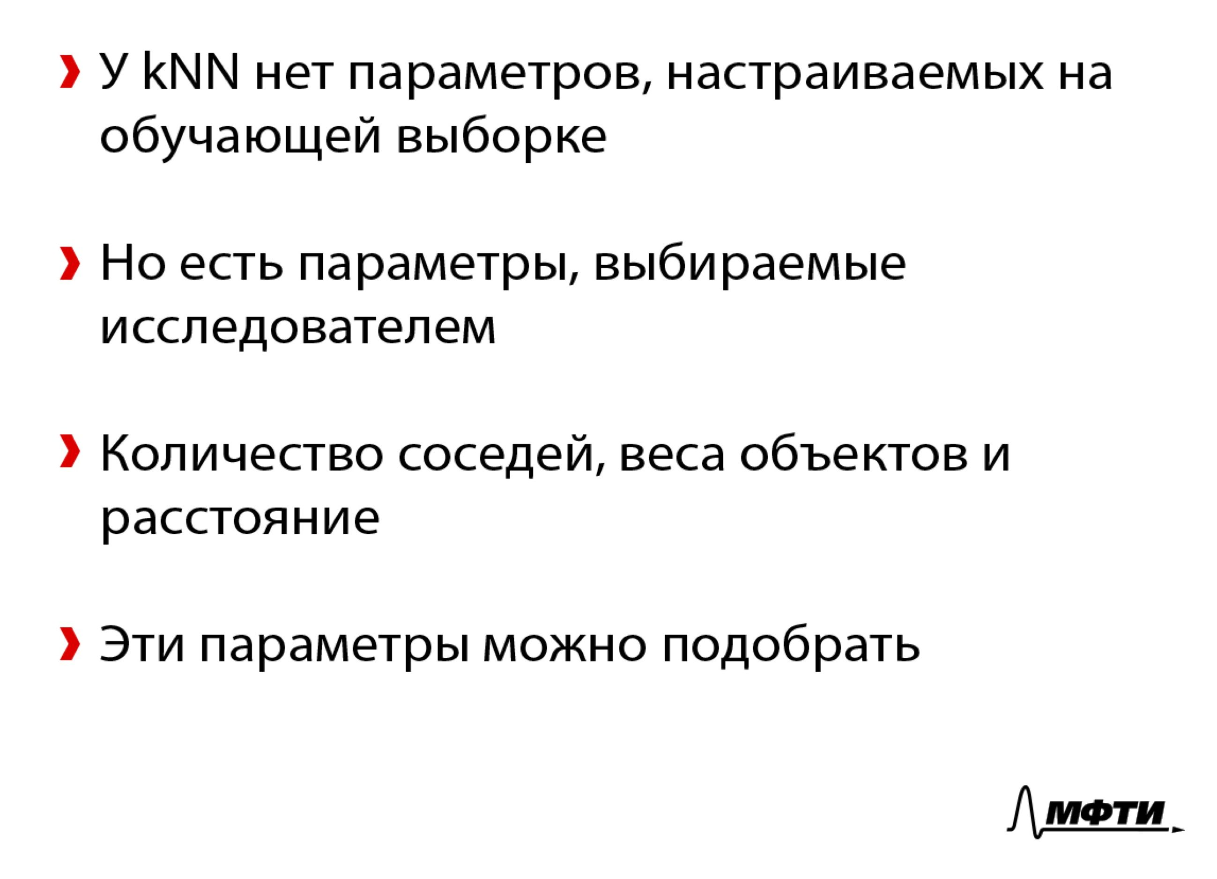
Настройка параметров в kNN
Notes:
Данный раздел посвящен вопросу подбора параметров в методе ближайших соседей так, чтобы качество работы алгоритма было наилучшим.
К числу параметров относятся: количество соседей, весовые функции, метрика и так далее.
Проверять качество работы алгоритма с выбранными параметрами лучше не на обучающей выборке, а на отложенной.
Также можно использовать кросс-валидацию.

Slide 29
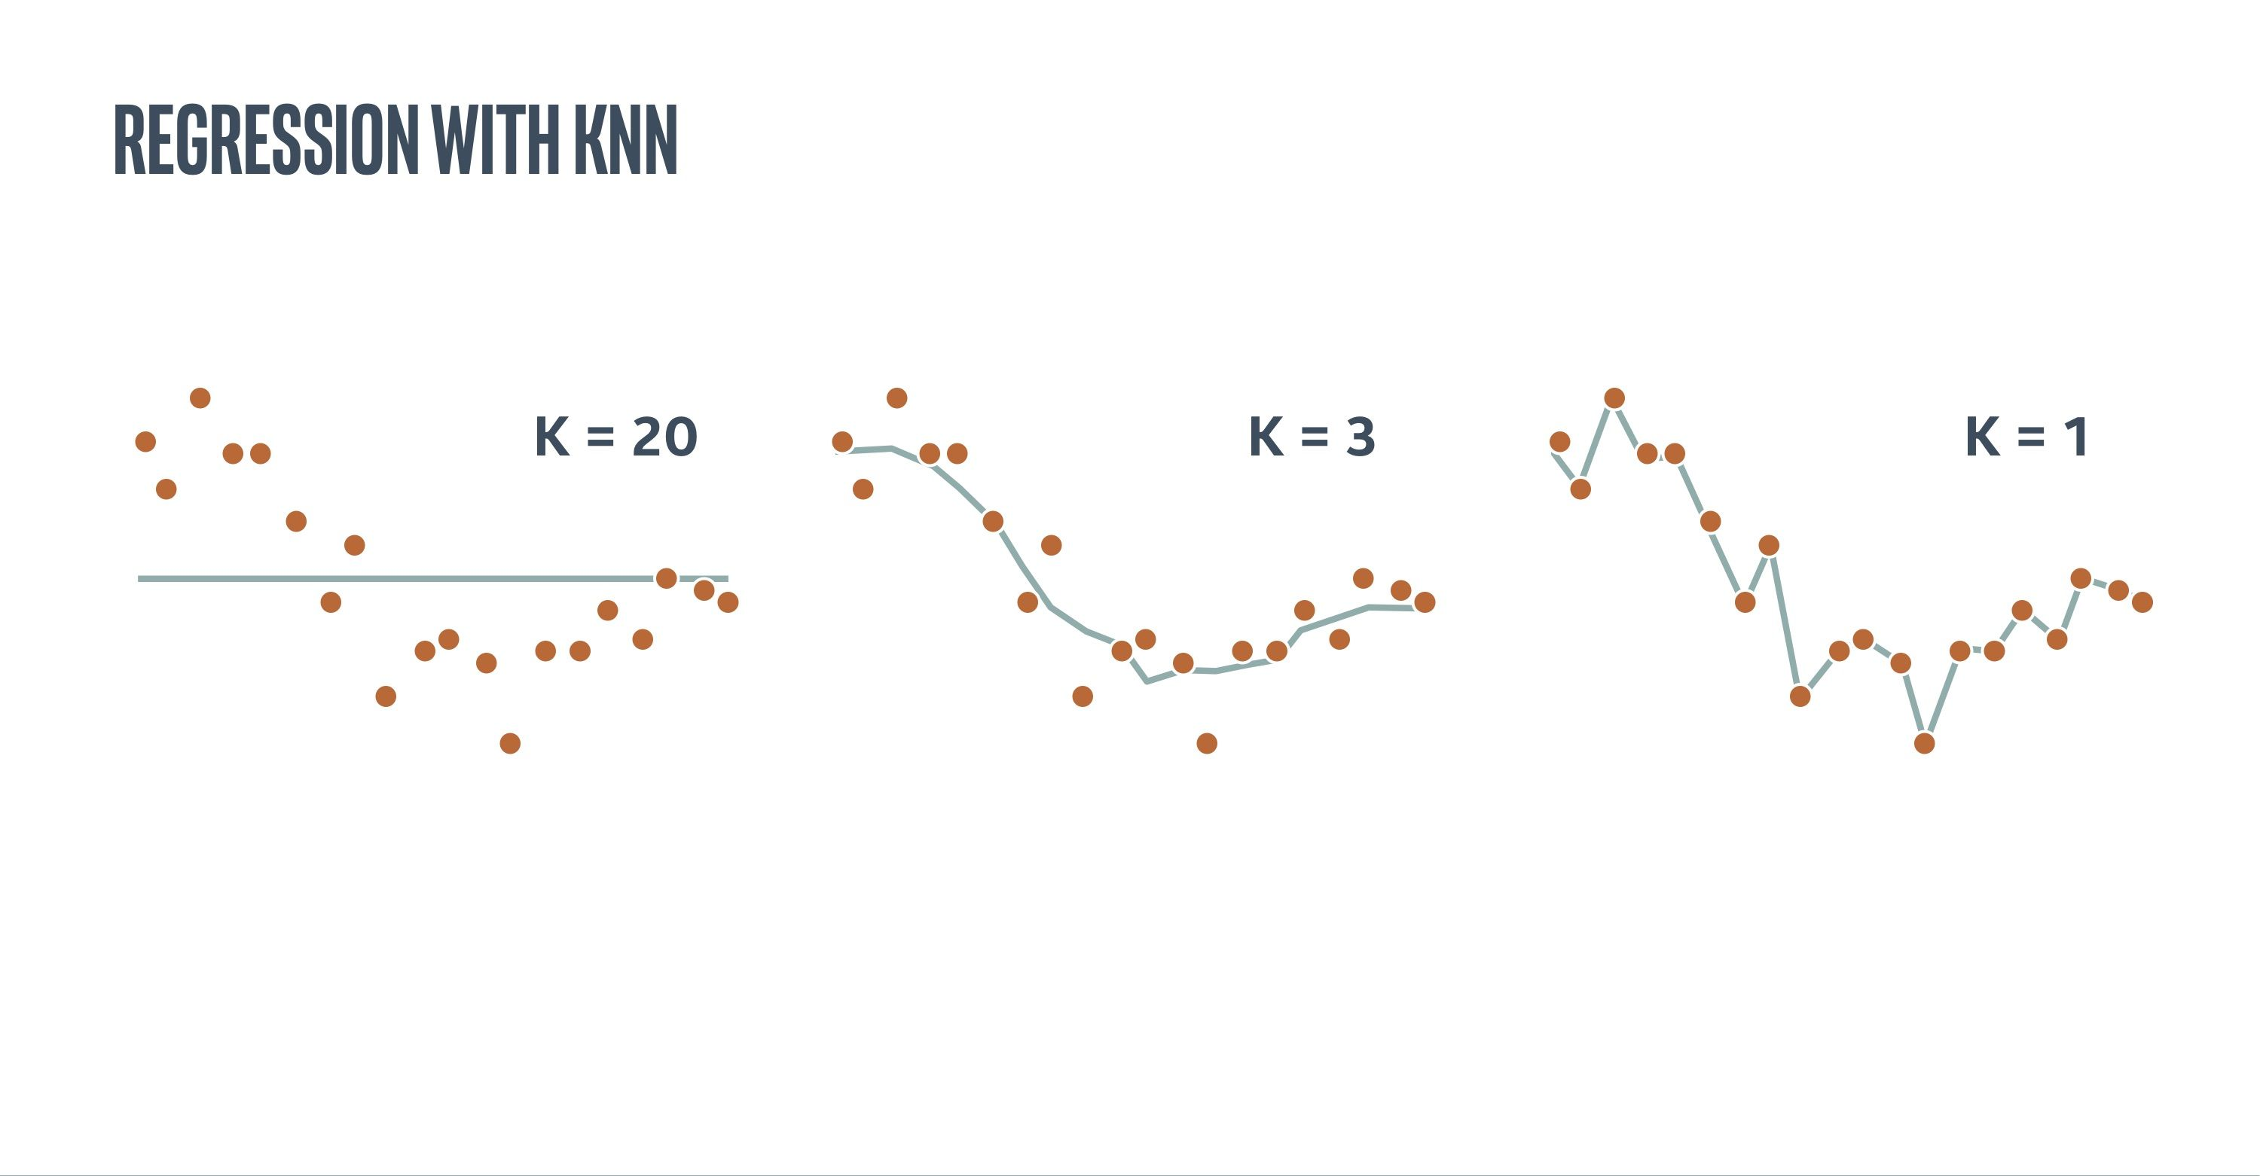
Метрики в kNN Количество соседей

Slide 30
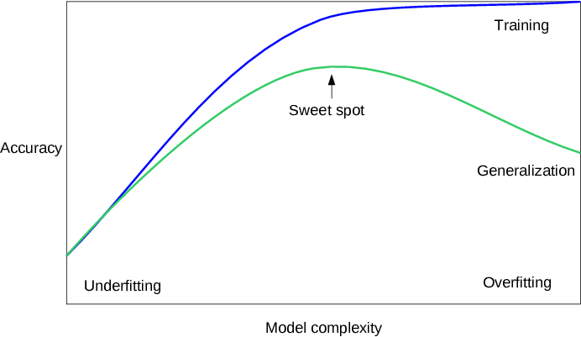
Метрики в kNN Количество соседей

Slide 31
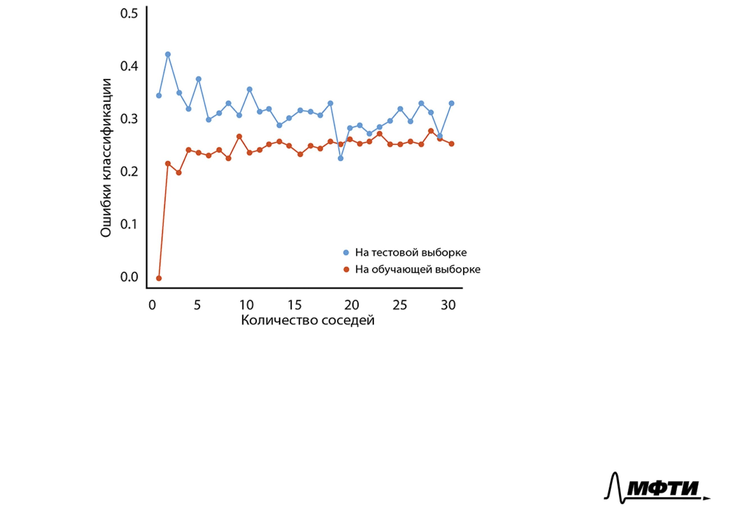
Настройка параметров в kNN Количество соседей
Notes:
Основной параметр в kNN — количество соседей.
На рисунке показана зависимость ошибки классификации от количества соседей в kNN для объектов из тестовой и обучающей выборок.
Если оценивать качество работы алгоритма по объектам из обучающей выборки, то, как это показывает график, оптимальное значение k будет равно 1.
При этом значении k алгоритм совсем не ошибается на объектах обучающей выборки.
Действительно, при классификации объекта из обучающей выборки, ближайшим к нему объектом из обучающей выборки будет он сам.
Именно поэтому качество алгоритма нужно всегда проверять на тестовой выборке.

Slide 32
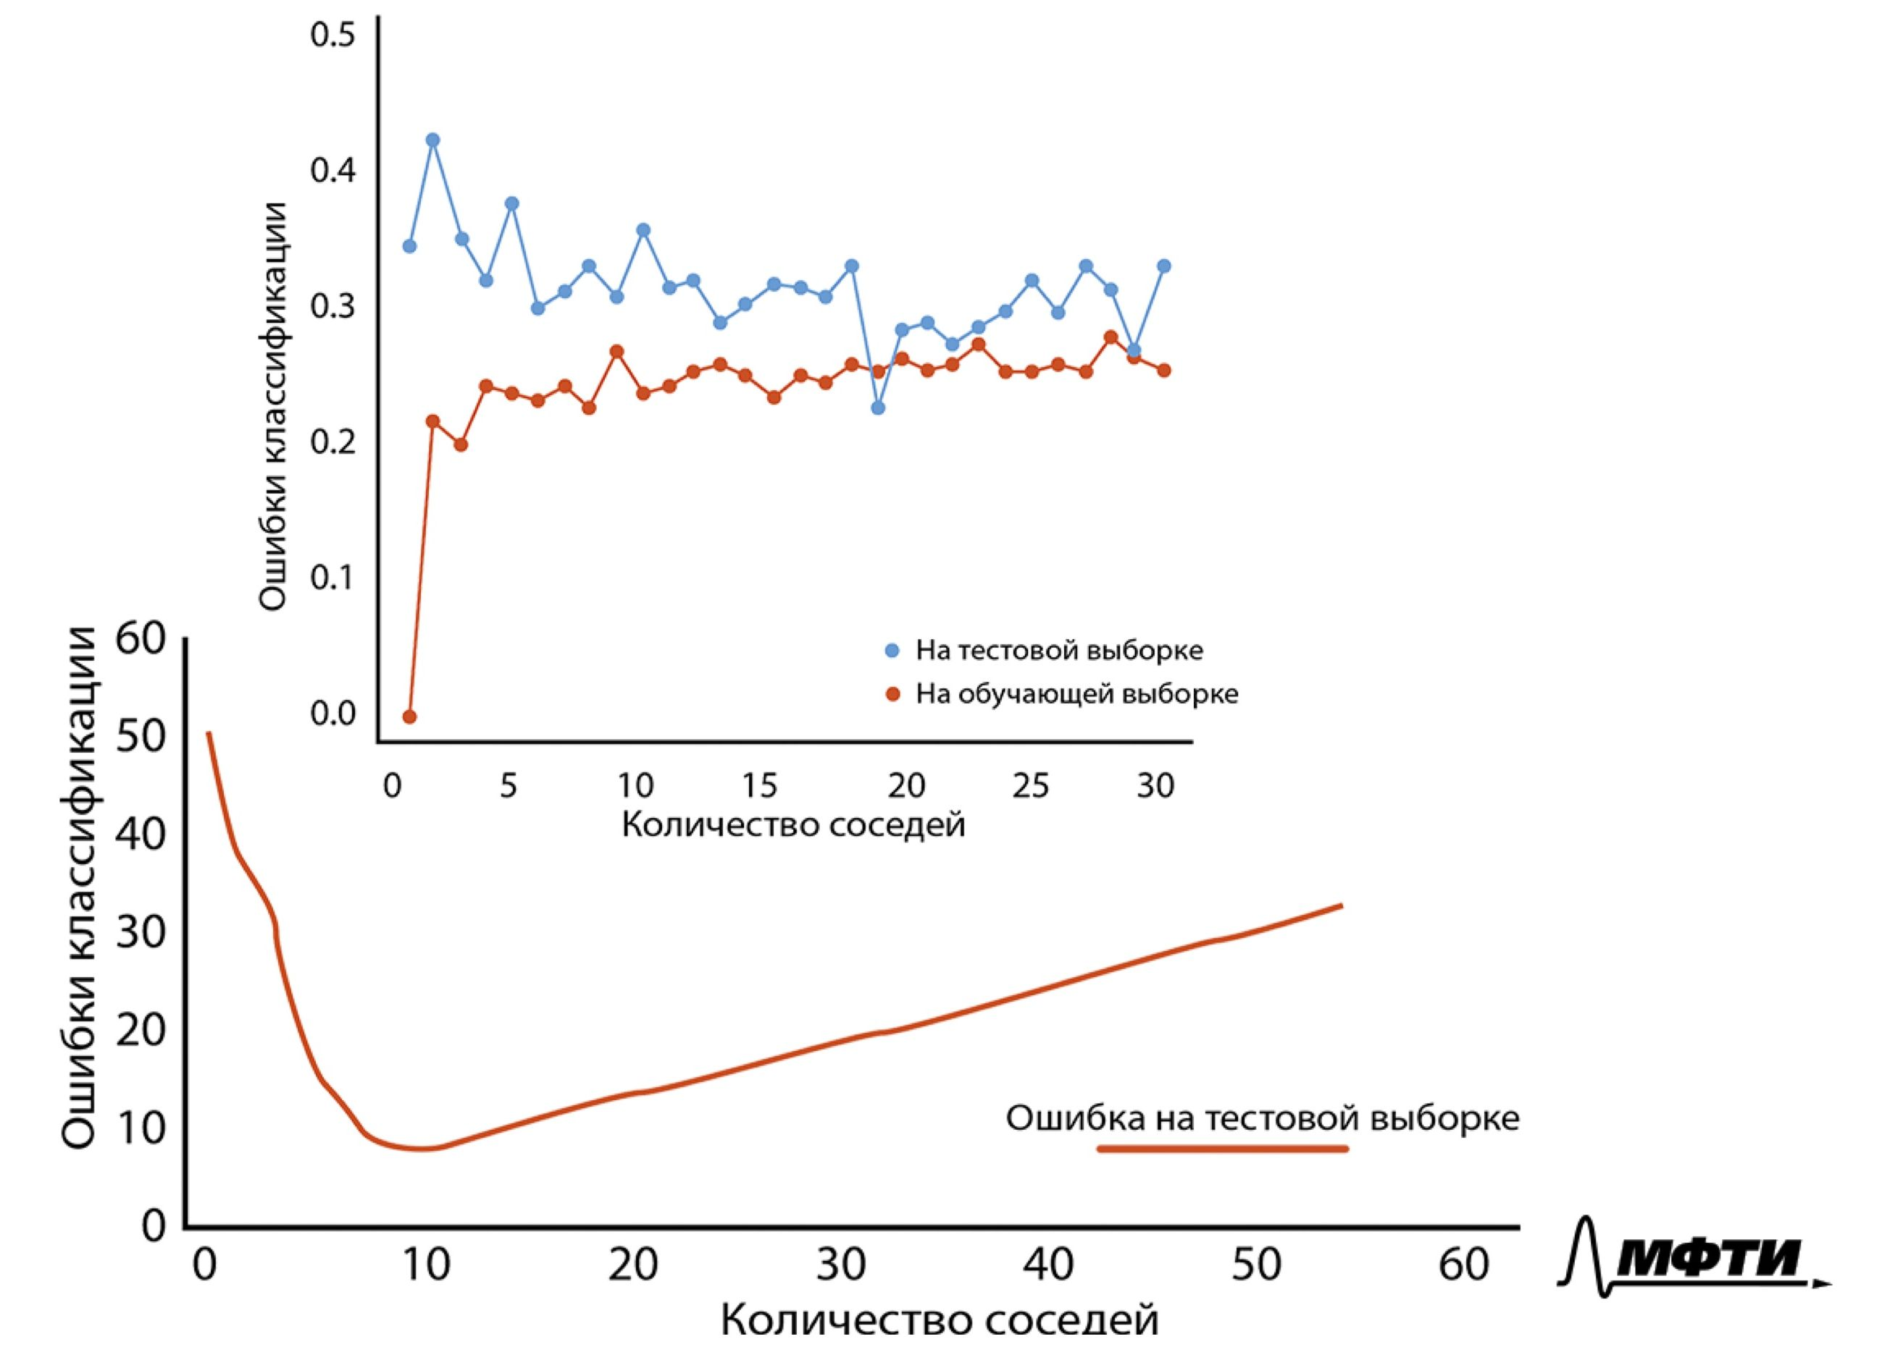
Настройка параметров в kNN Количество соседей
Notes:
В общем зависимость от k следующая: сначала качество на контроле становится все лучше с ростом k, а затем качество начинает ухудшаться.
Выбирать следует такое значение k, при котором достигается наилучшая оценка качества работы алгоритма на контроле.

Slide 33
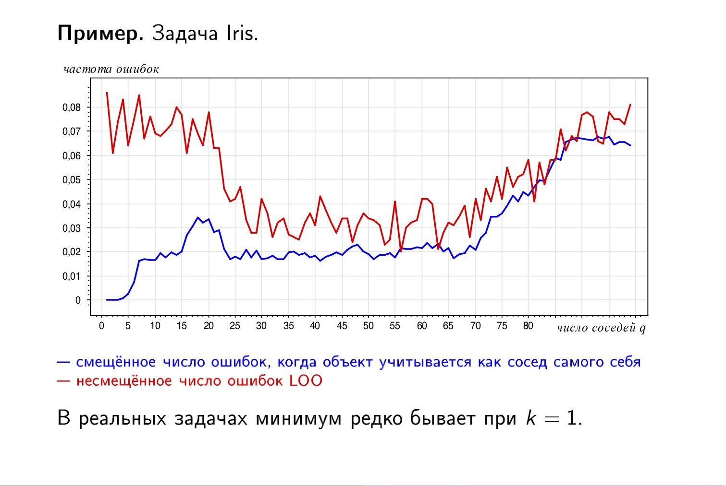
Настройка параметров в kNN Количество соседей
Notes:
Нам этом графике приведены две кривые: это выборка цветков ириса, и использованы два алгоритма.
Первый алгоритм — это классификация методом k ближайших соседей.
И когда классифицируется некий объект обучающей выборки, сам же он является своим собственным соседом, и это дает синюю кривую.
Если же сам объект исключается из числа своих соседей, получается красная кривая.
Видно, что синяя кривая нам дает оптимистически смещенную оценку числа ошибок на контрольных выборках.
Если объект сам же является своим собственным соседом, то понятно, что это некий обман и так делать нельзя.
И здесь на красной кривой мы видим, что в данной задаче оптимально брать где-то от 30 до 60 соседей, а синяя кривая нам дает ложный ответ, что надо пользоваться методом первого ближайшего соседа. Этот метод практически никогда не работает надежно.

Slide 34
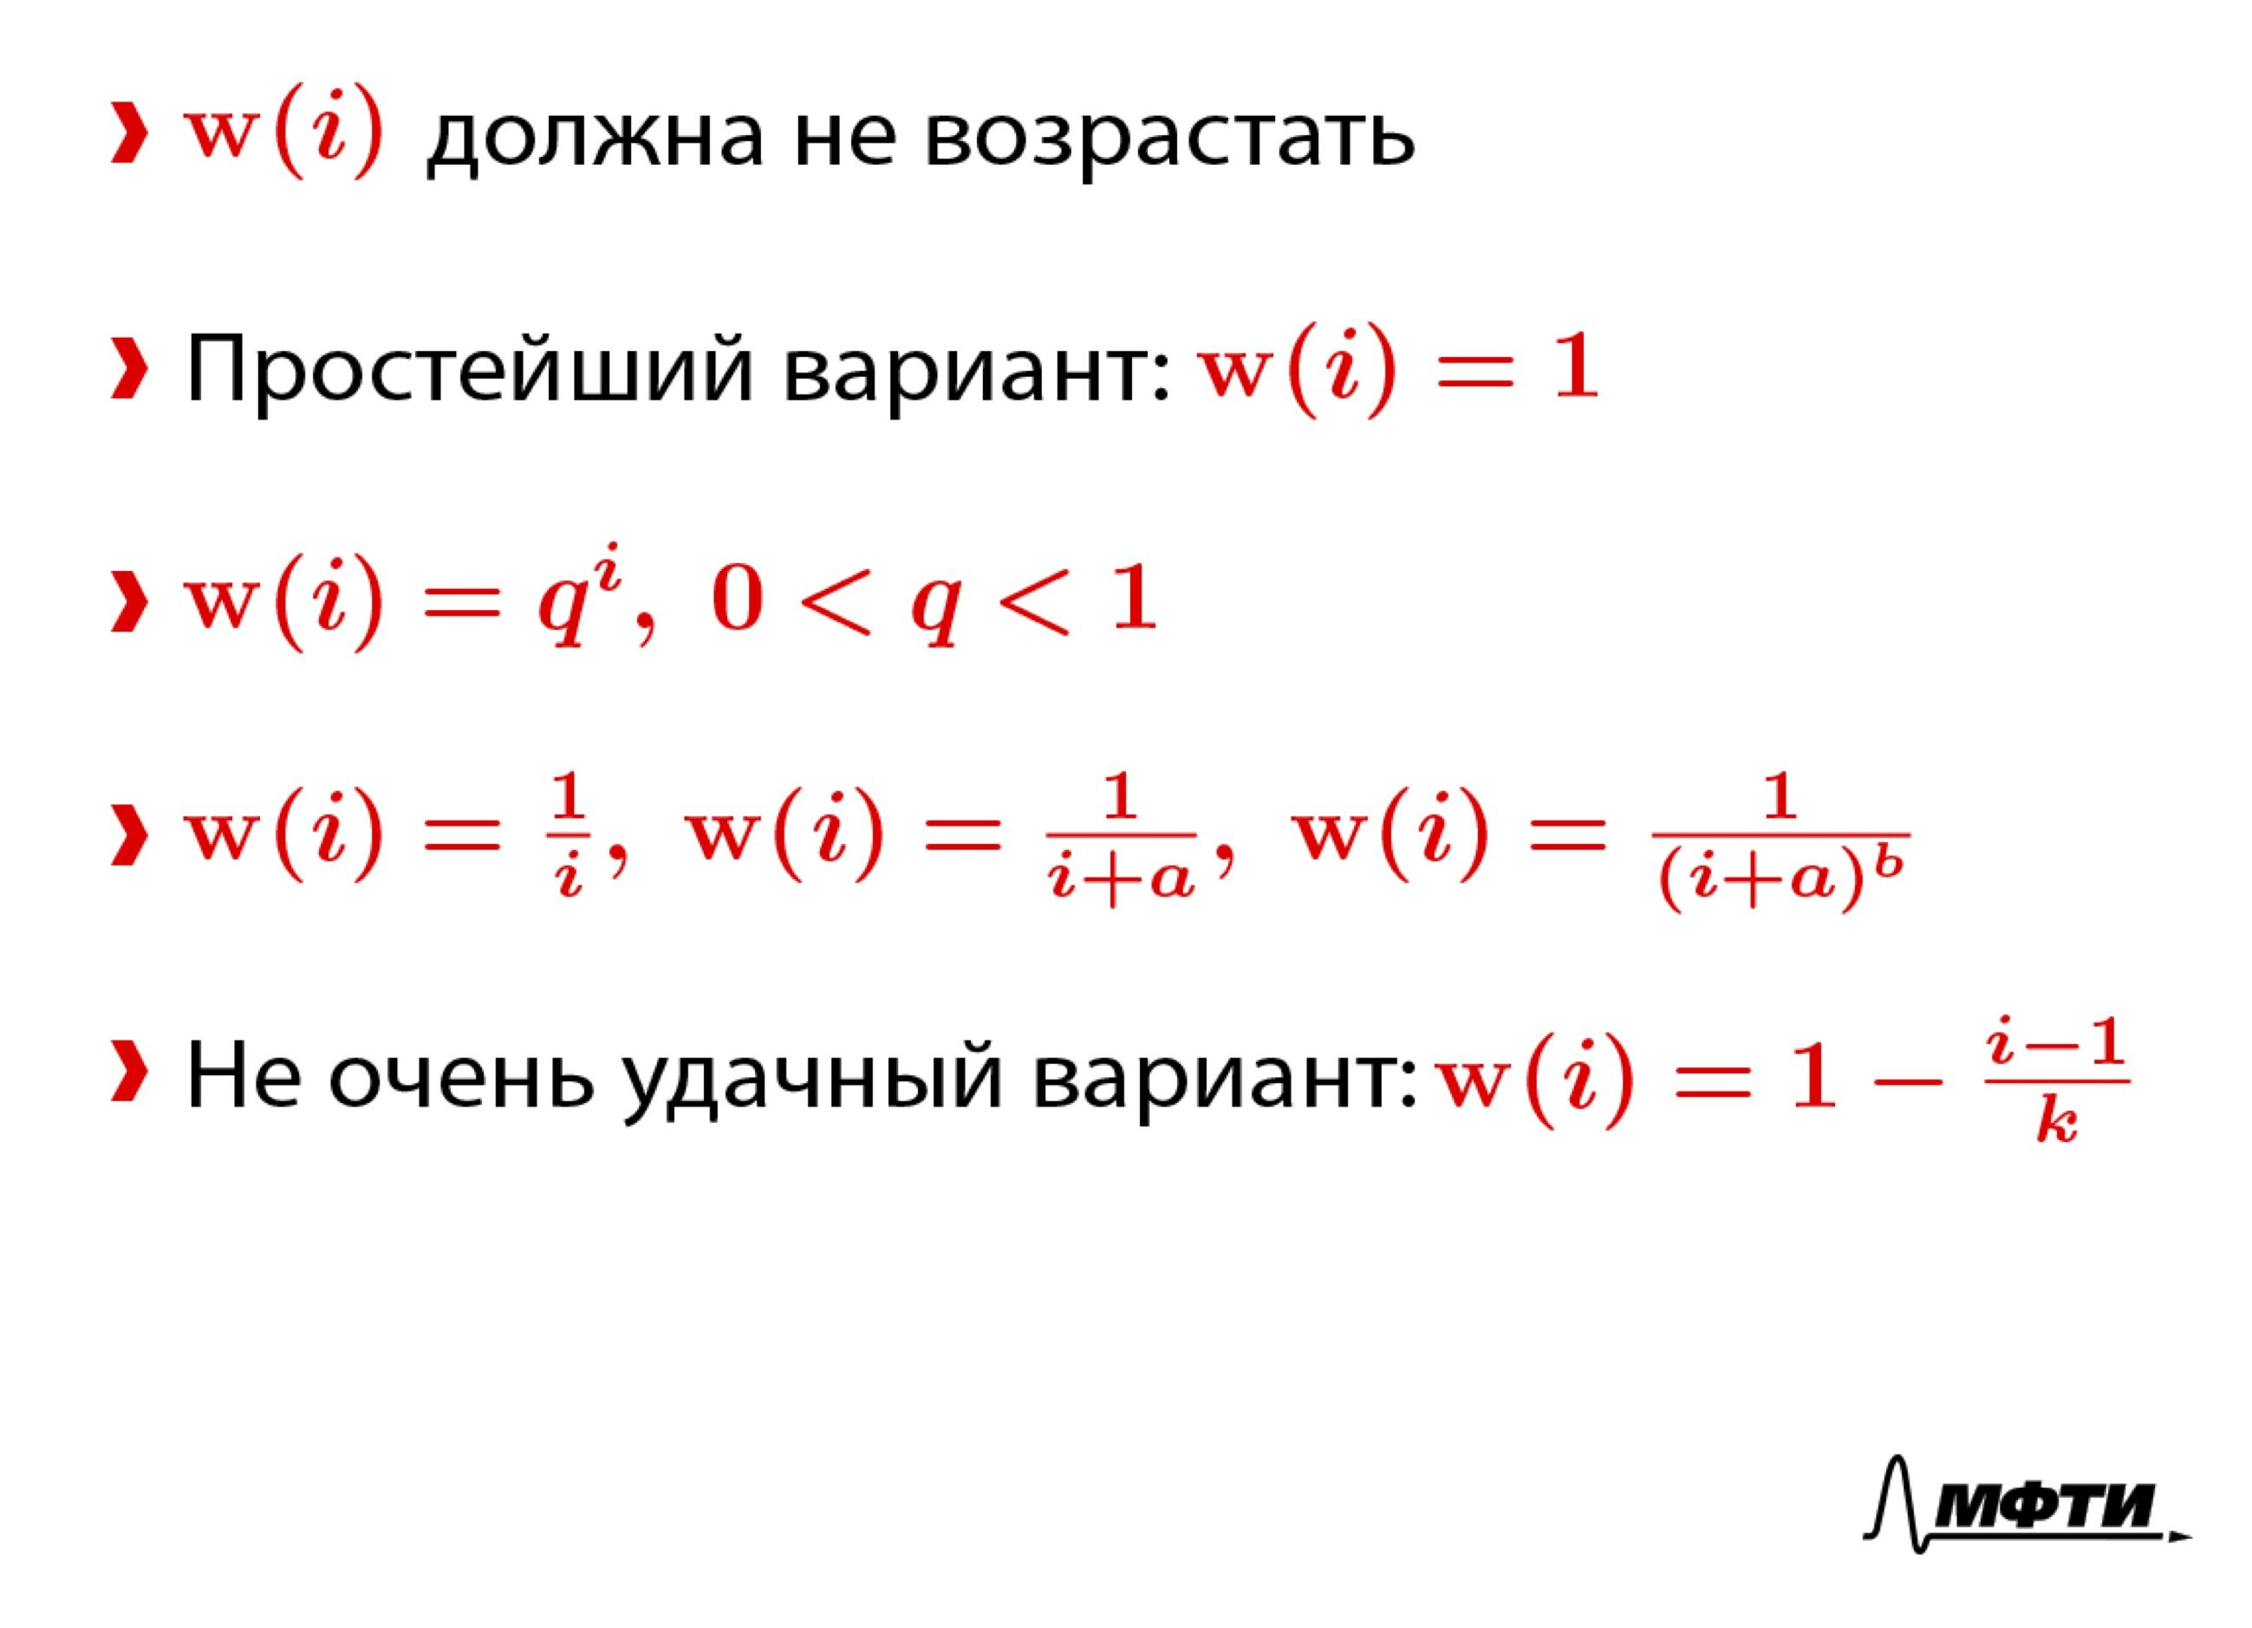
Настройка параметров в kNN Веса соседей как функция от номера
Notes:
Если используется взвешенный kNN, то необходимо задать весовую функцию.
Такая функция не должна возрастать с ростом номера объекта.
Простейший вариант — это w(x) = 1.
При выборе весовой функции всегда следует сначала пробовать его перед тем, как рассматривать более сложные варианты.
Если выбор w(x) = 1 не дает желаемых результатов, можно попробовать определить веса как функцию от номера соседа: …
Функция, которая линейно зависит от номера соседа, не является хорошим выбором.
Например, в случае k = 4, если 1 и 4 соседи некоторого объекта x принадлежат к первому классу, а 2 и 3 — ко второму, алгоритм не сможет классифицировать этот объект.
Это, конечно, не значит, что эта функция вовсе не применима на практике, но эту её особенность следует учитывать.

Slide 35
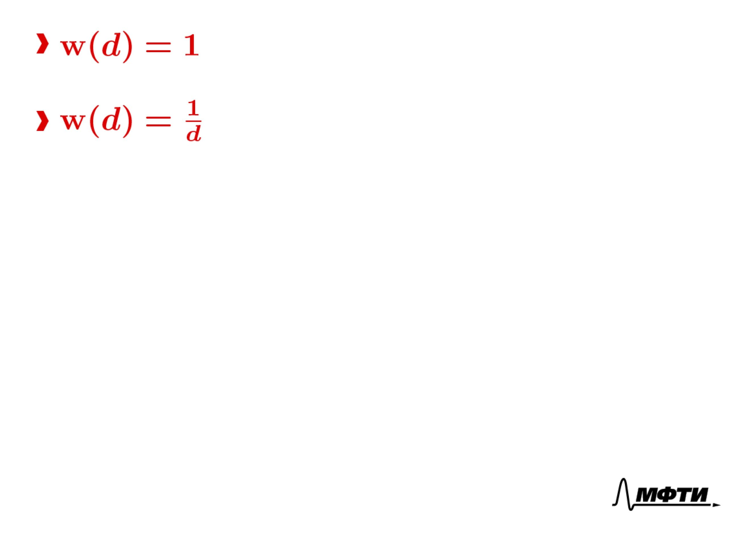
Настройка параметров в kNN Веса соседей как функция от расстояния
Notes:
Другой способ определить весовую функцию — задать ее как функцию от расстояния.
Ранее уже было сказано, что в задаче регрессии выбор весовой функции w(d) = 1/d приводит к переобученности.
Грубо говоря, это было связано с тем, что при d = 0 значение весово1 функции было бесконечно большим.
Поэтому необходимо более аккуратно выбирать весовую функцию.

Slide 36
Метод k ближайших соседей (kNN) Выбор весов в kNN
Notes:
Следует обратить внимание на выбор весовой функции, поскольку это сильно влияет на качество решения.
Например, если в качестве веса в задаче регрессии использовать величину, обратную к расстоянию, то в результате получится переобученная модель.
Это связано с тем, что, если объект уже есть в обучающей выборке, то он будет входить в сумму практически с бесконечным весом и алгоритм вернет для него то же значение, что и было в обучающей выборке.
Или
Обратите внимание — в зависимости от того, какие веса мы выбираем, наше решение может обладать какими-то дополнительными свойствами.
Ну, например, если мы будем решать задачу регрессии и в качестве веса будем использовать 1 делить на расстояние до объекта, то тогда наш результат будет заметно переобучен.
Само собой, в каждой точке из обучающей выборки вес этой точки будет бесконечно большим. И он будет забивать веса других точек. Поэтому к выбору функции весов нужно подходить очень внимательно.

Slide 37
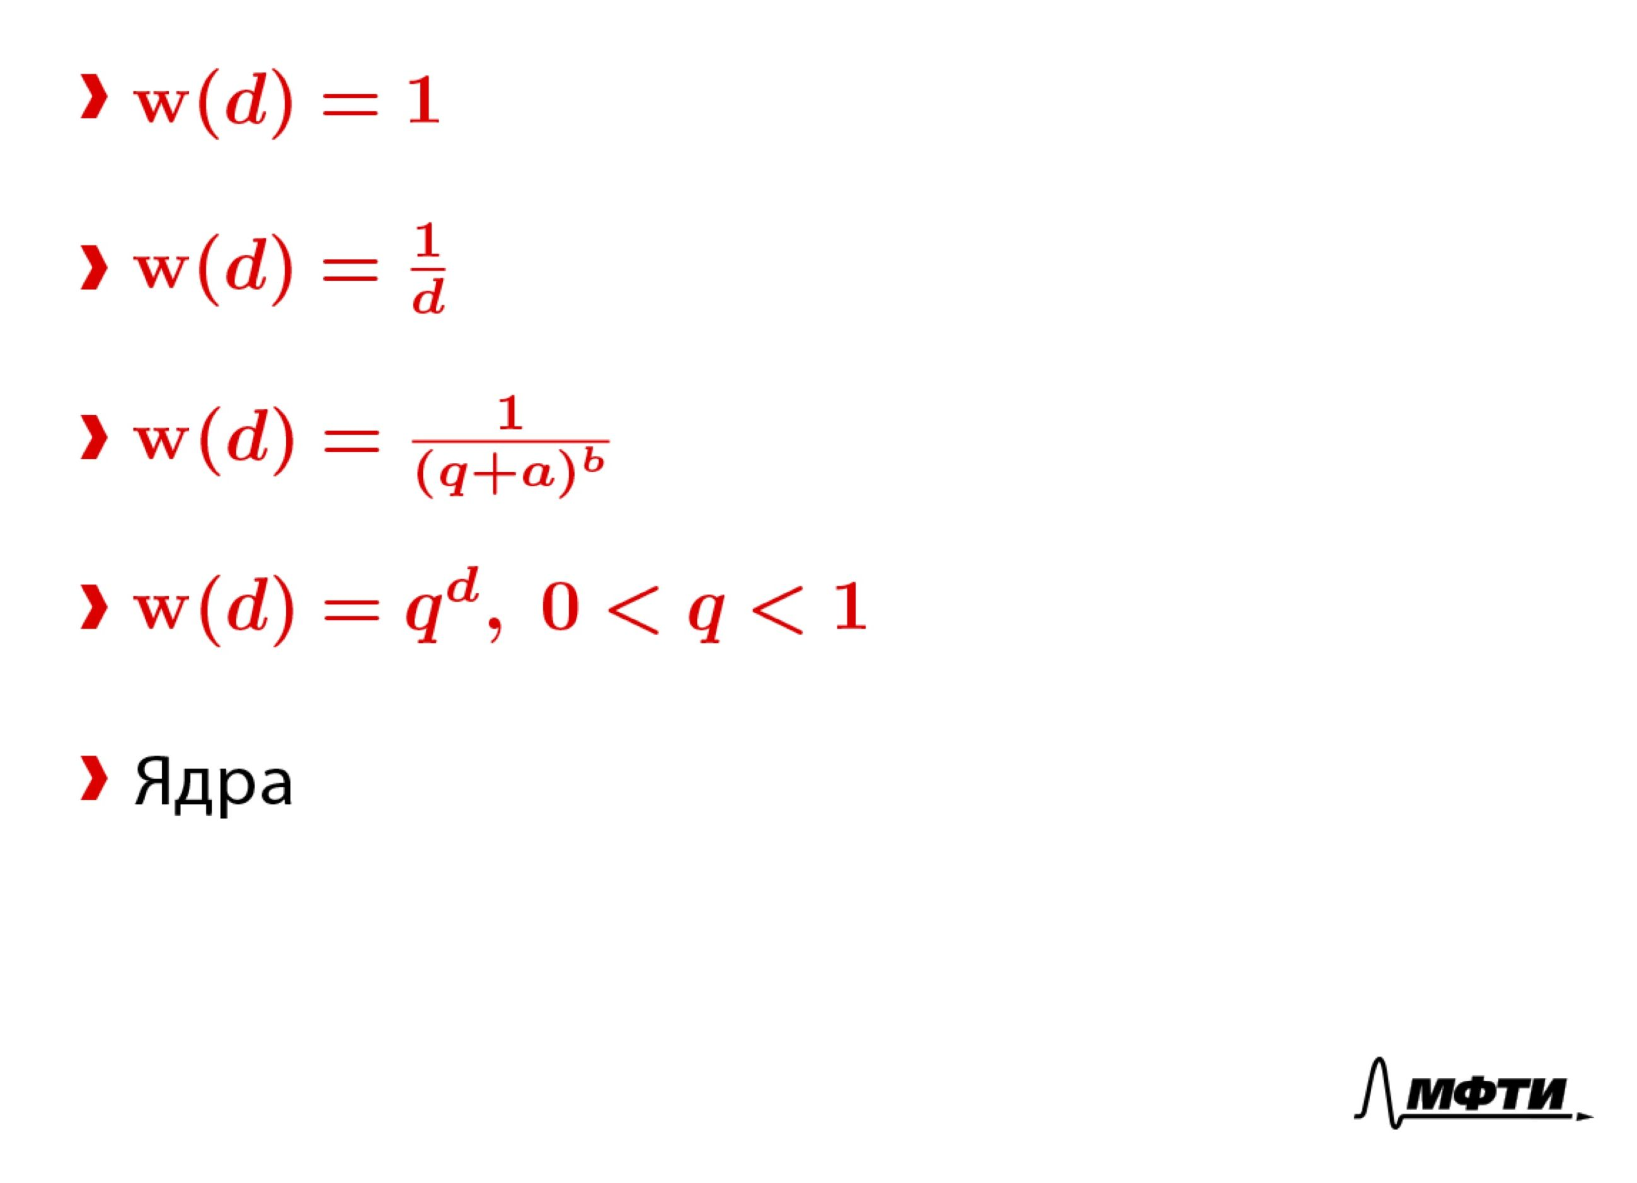
Настройка параметров в kNN Веса соседей как функция от расстояния
Notes:
Например, можно попробовать следующие варианты:
…
ВОПРОС: НАЙДИТЕ ОШИБКУ НА СЛАЙДЕ (1 / (d+a) ^ b)
Существует более общий подход к придумыванию функции весов, зависящих от расстояний, который̆ основан на использовании так называемых ядер.
Но этот подход сейчас не будет обсуждаться.

Slide 38
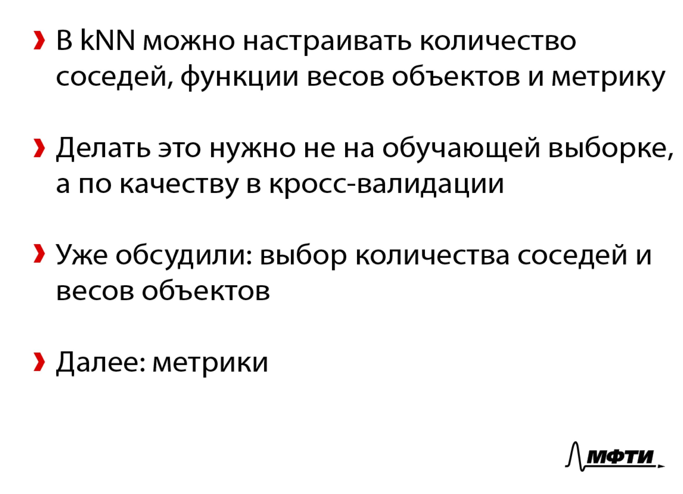
Настройка параметров в kNN Веса соседей как функция от расстояния
Notes:
Подведем итог: даже при том, что всё обучение kNN сводится к запоминанию обучающей выборке, есть параметры, которые можно понастраивать.
Настраивать их нужно не на обучающей выборке, а на отложенной выборке, или по качеству на кросс-валидации.
Мы обсудили выбор количества соседей и весов объектов.
Далее мы поговорим про расстояние, или иначе говоря, метрики, которые используется на практике.

Slide 39
План
Метод k ближайших соседей
Настройка параметров в kNN
Метрики в kNN
Проклятие размерности
Метод окна Парзена
Рекомендации фильмов с помощью kNN
kNN в scikit-learn
Notes:
Поговорим про метрики.

Slide 40
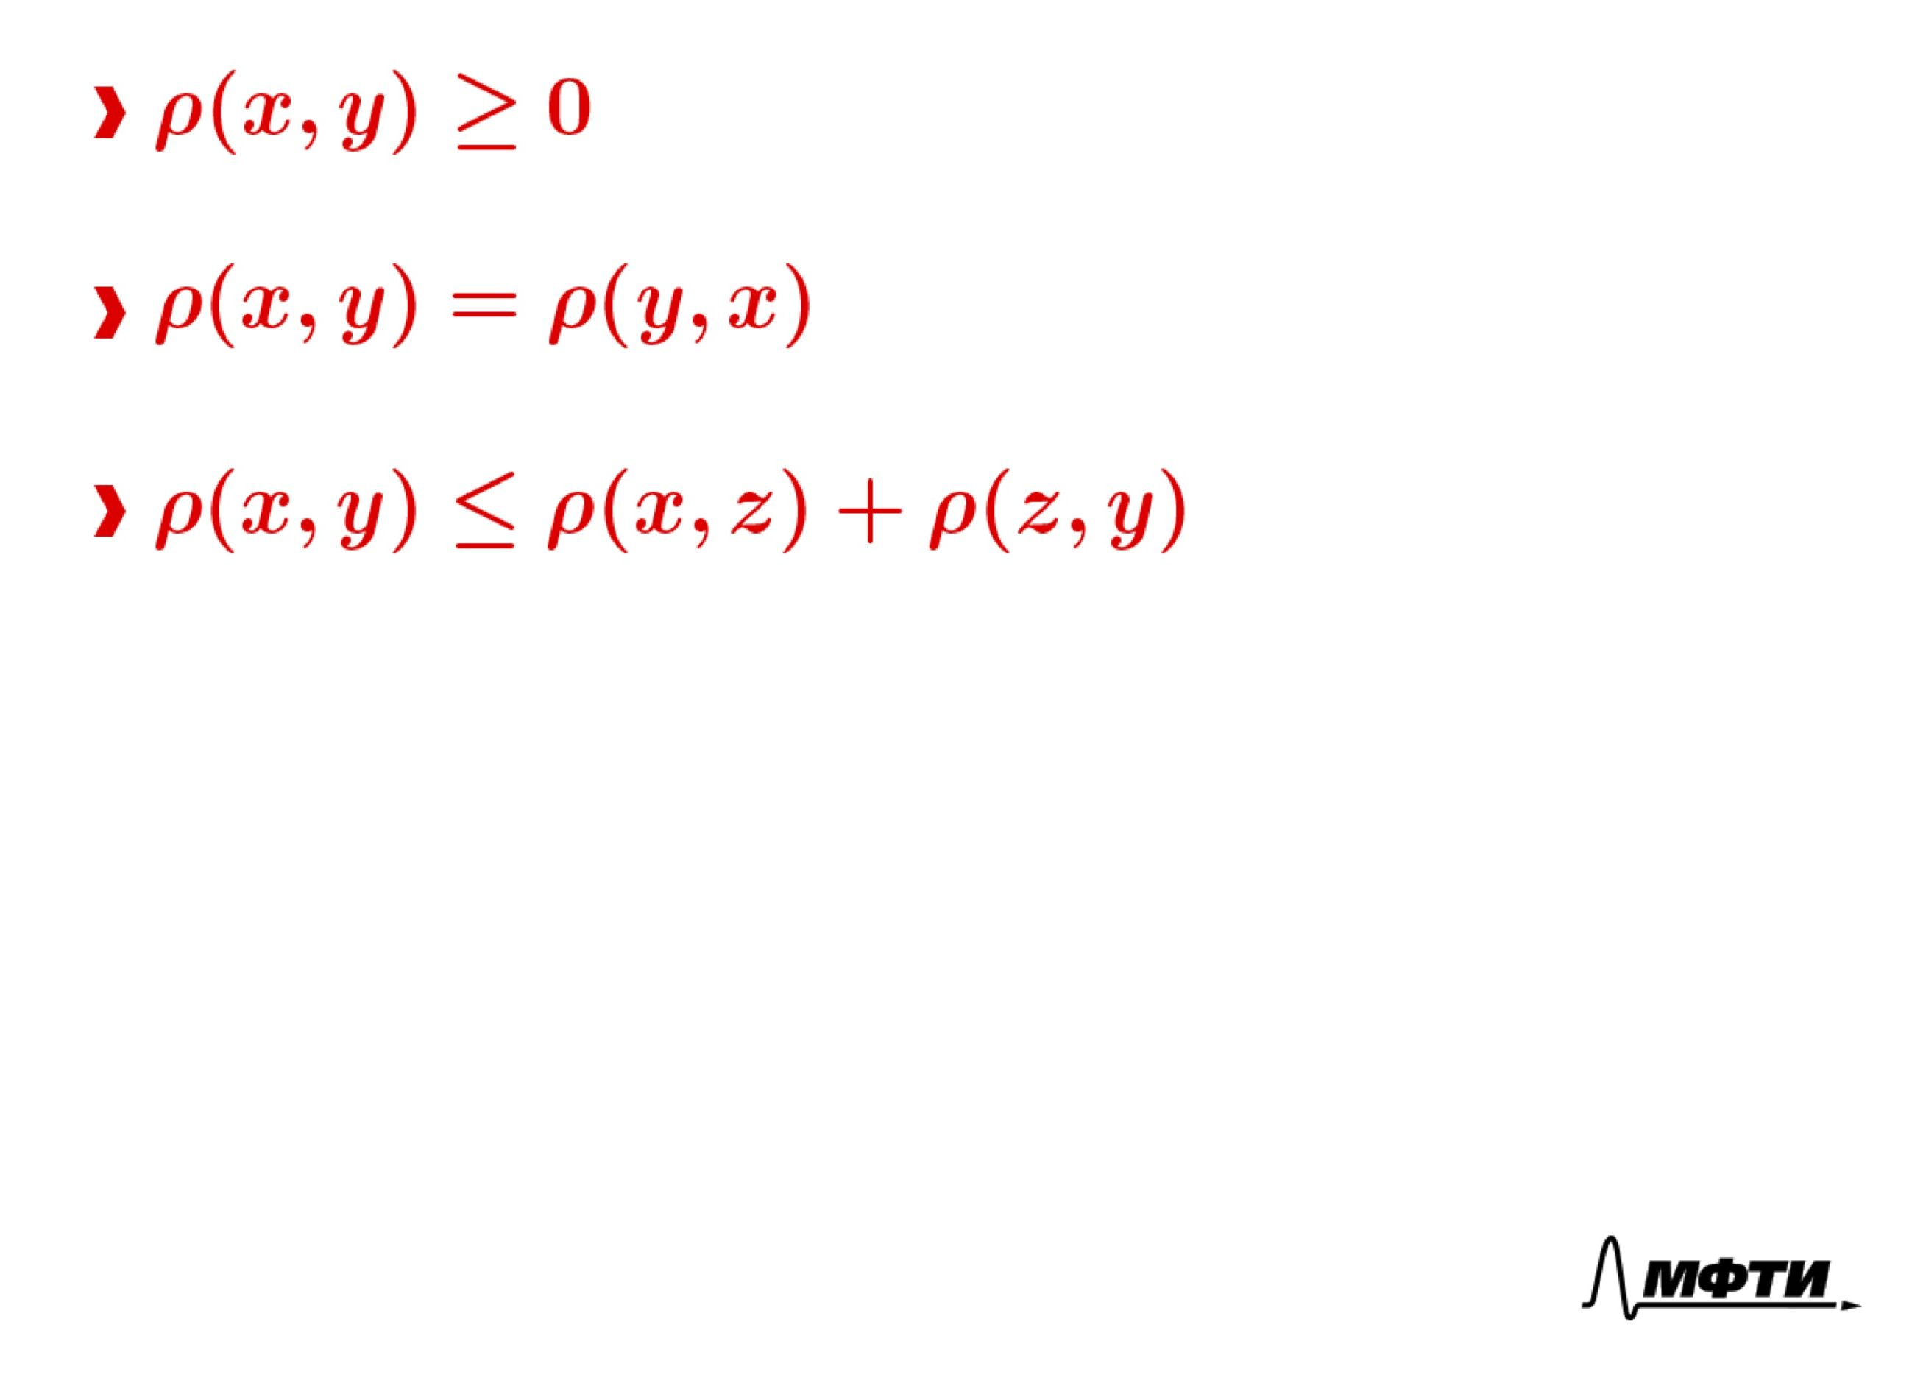
Метрики в kNN Что такое метрика?
Notes:
Что такое расстояние или метрика? Ответить на этот вопрос можно аксиомами метрики
Метрика является функцией, задающей расстояние в метрическом пространстве, и должна удовлетворять следующим аксиомам:
…
ВОПРОС: ЧТО ОЗНАЧАЕТ ТРЕТЬЯ АКСИОМА?
ВОПРОС ДЛЯ ГУРУ: ЧЕГО ЕЩЕ НЕ ХВАТАЕТ? ОТВЕТ: в первой аксиоме ρ(x,y)=0 ⇐⇒ x=y.

Slide 41
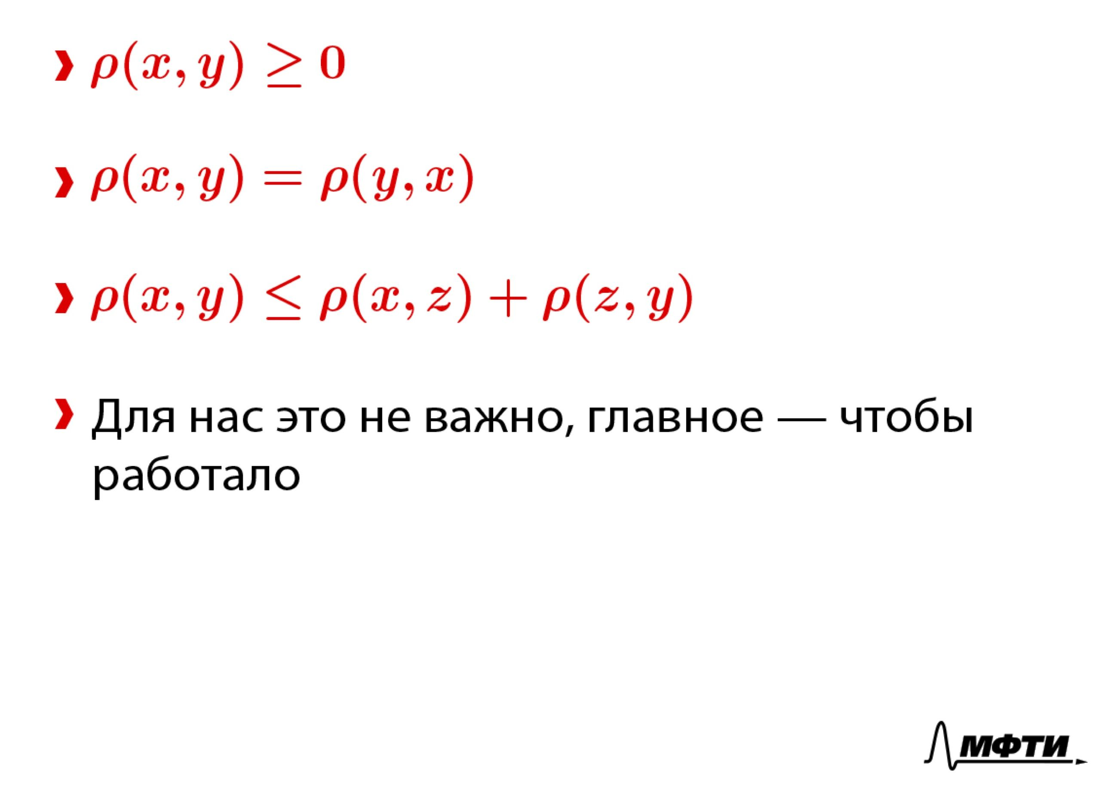
Метрики в kNN Что такое метрика?
Notes:
Эти аксиомы не будут обсуждаться в рамках данного раздела, так как излагаемый далее материал носит исключительно прикладной характер.

Slide 42
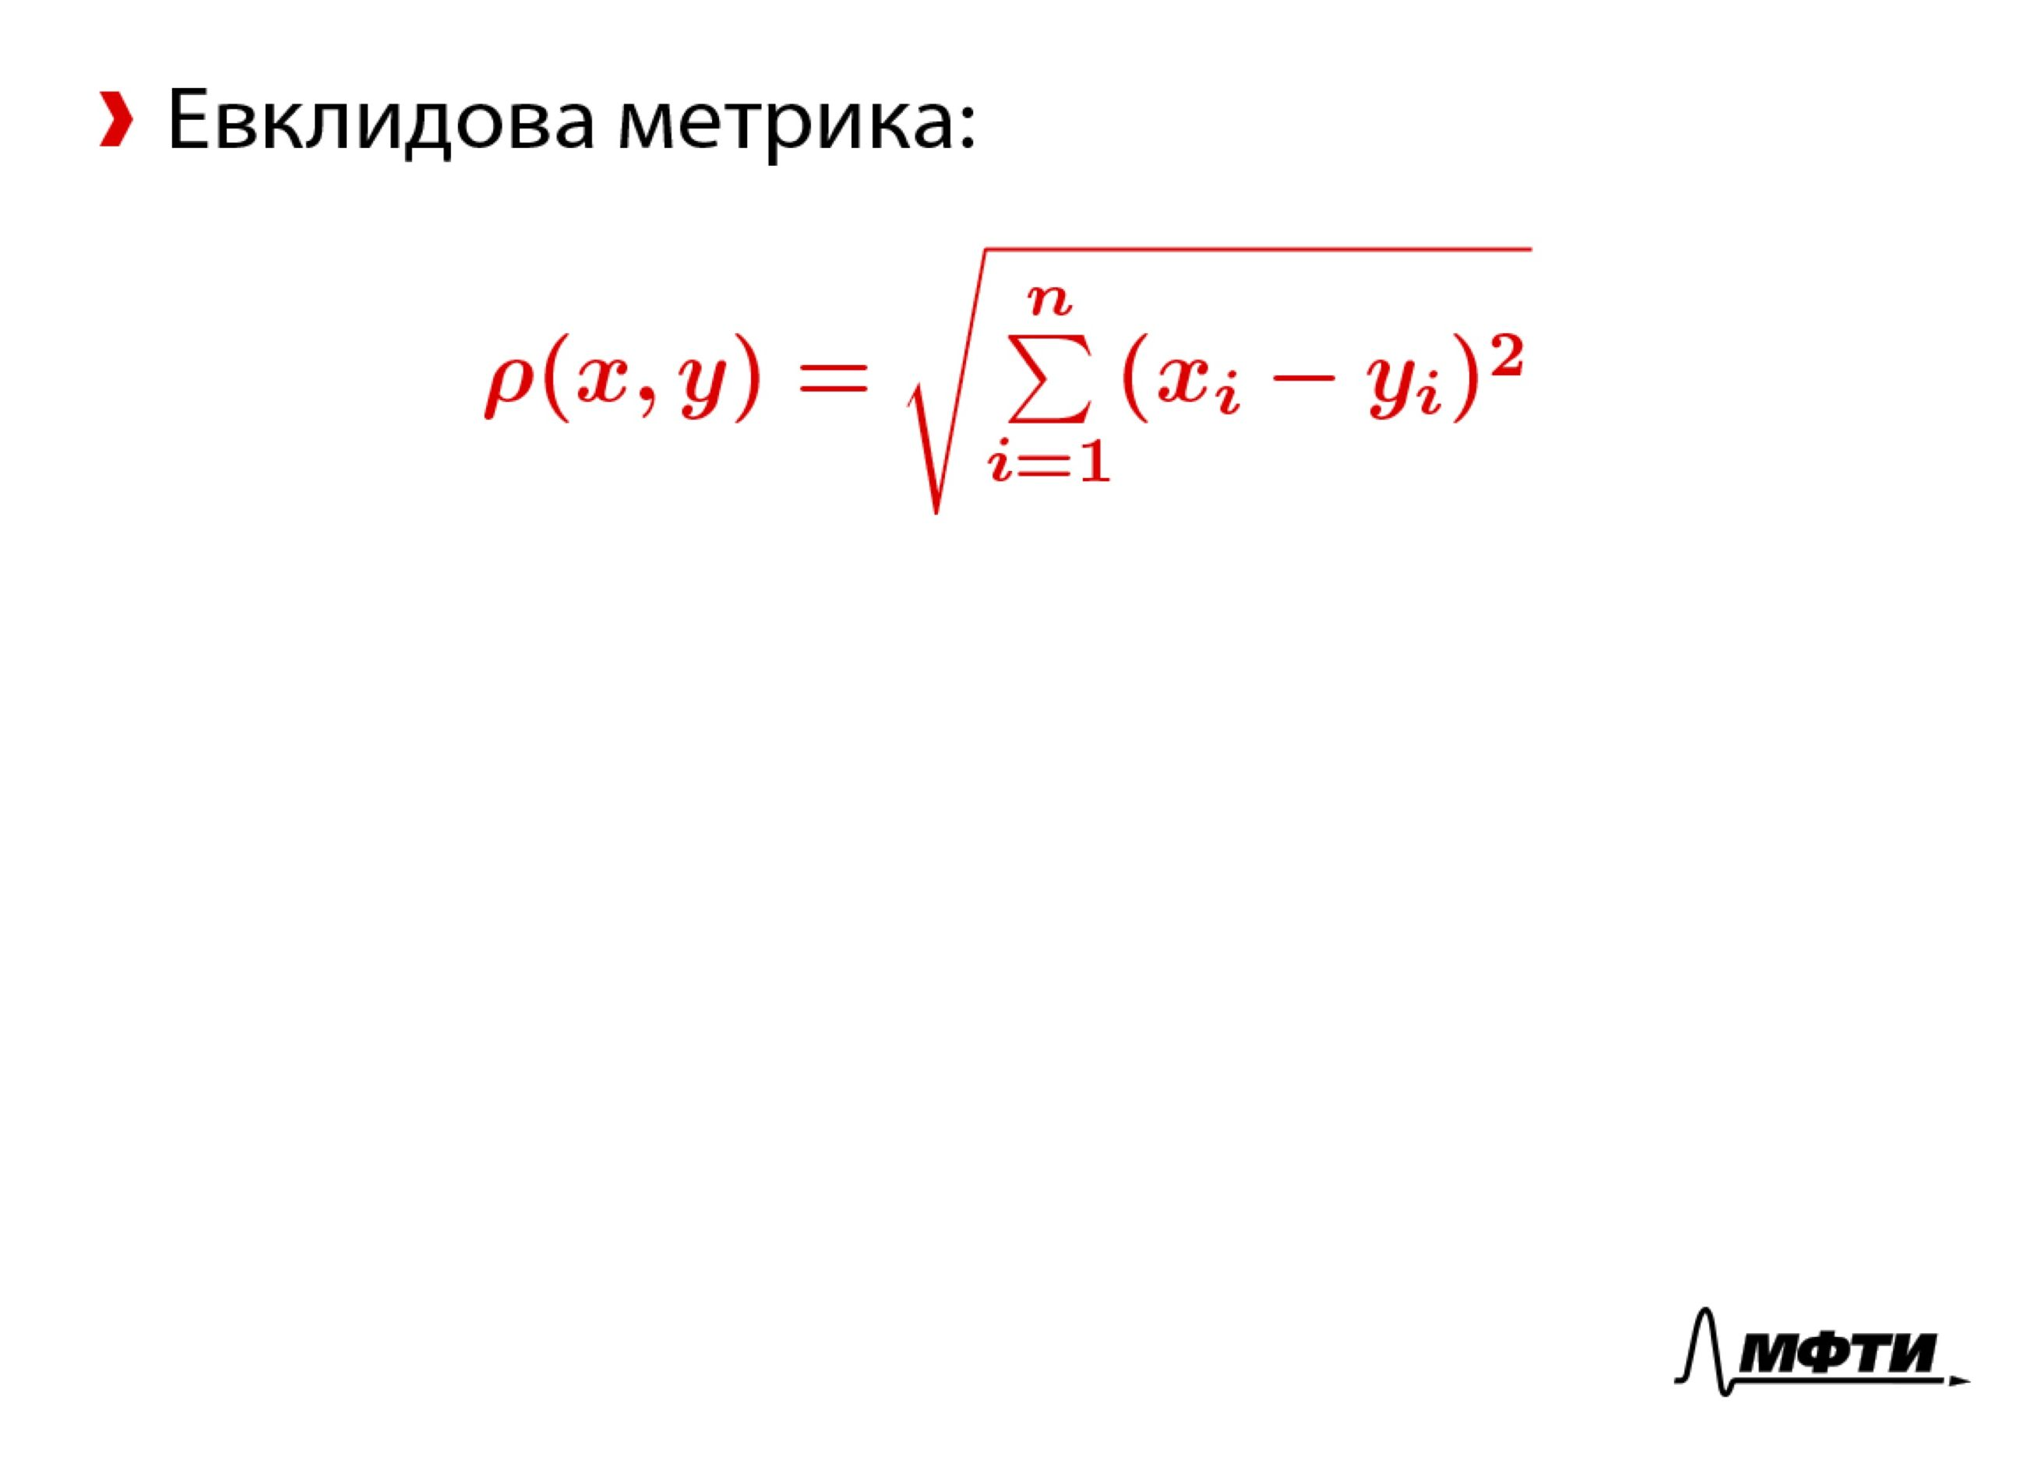
Метрики в kNN Самое обычное расстояние
Notes:
Можно привести следующие примеры метрик:
Евклидова метрика:

Slide 43
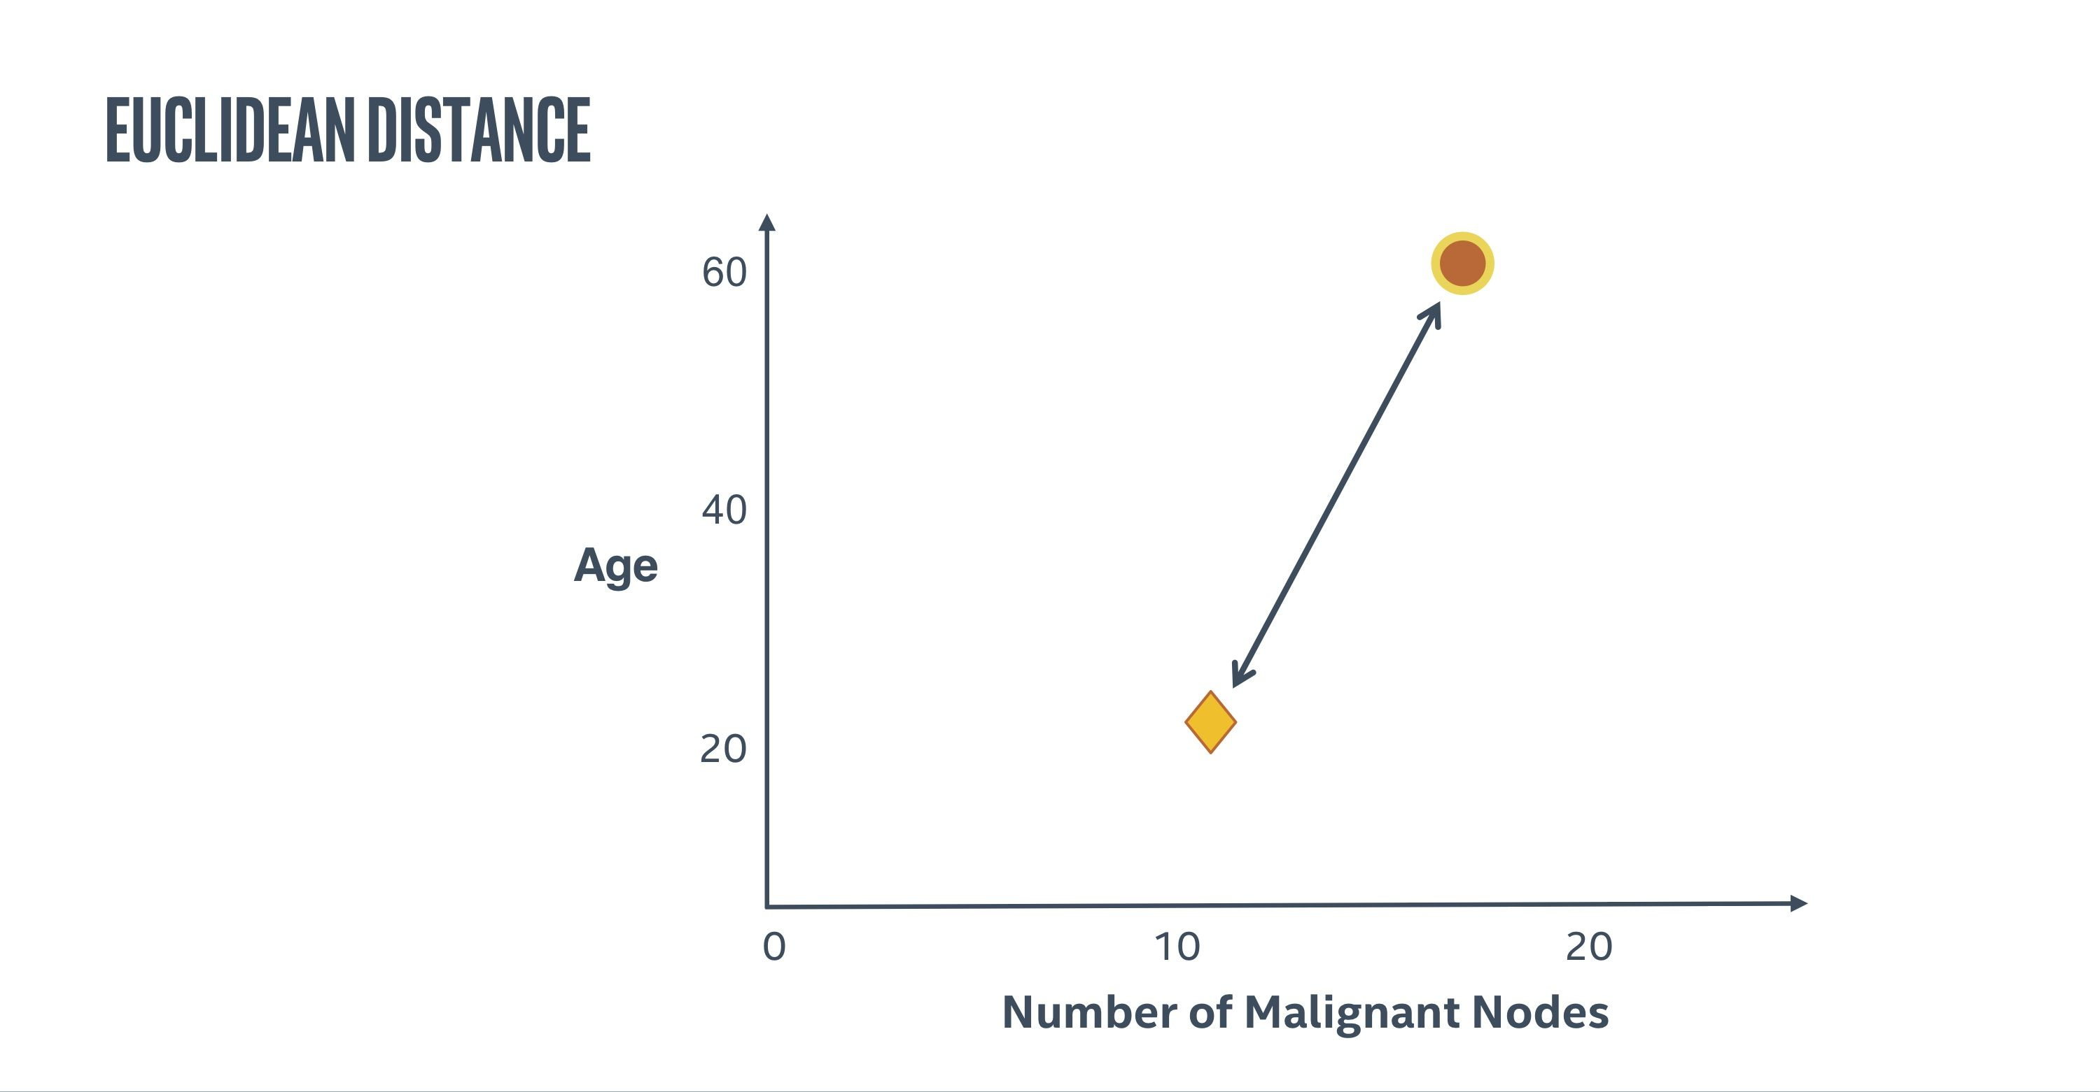
Метрики в kNN Эвклидово расстояние
Notes:
Можно привести следующие примеры метрик:
Евклидова метрика:
Зависимость количества злокачественных узлов от возраста (наоборот)

Slide 44
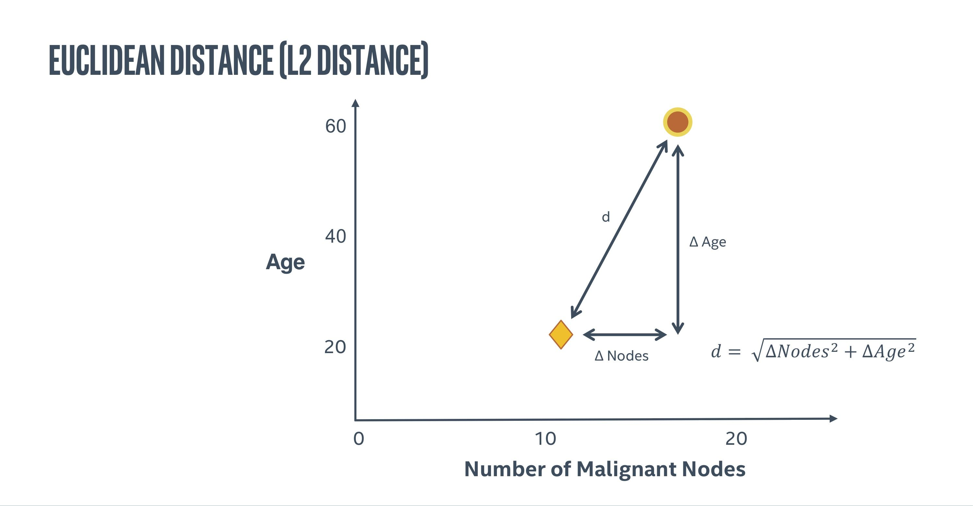
Метрики в kNN Эвклидово расстояние
Notes:
Можно привести следующие примеры метрик:
Евклидова метрика:

Slide 45
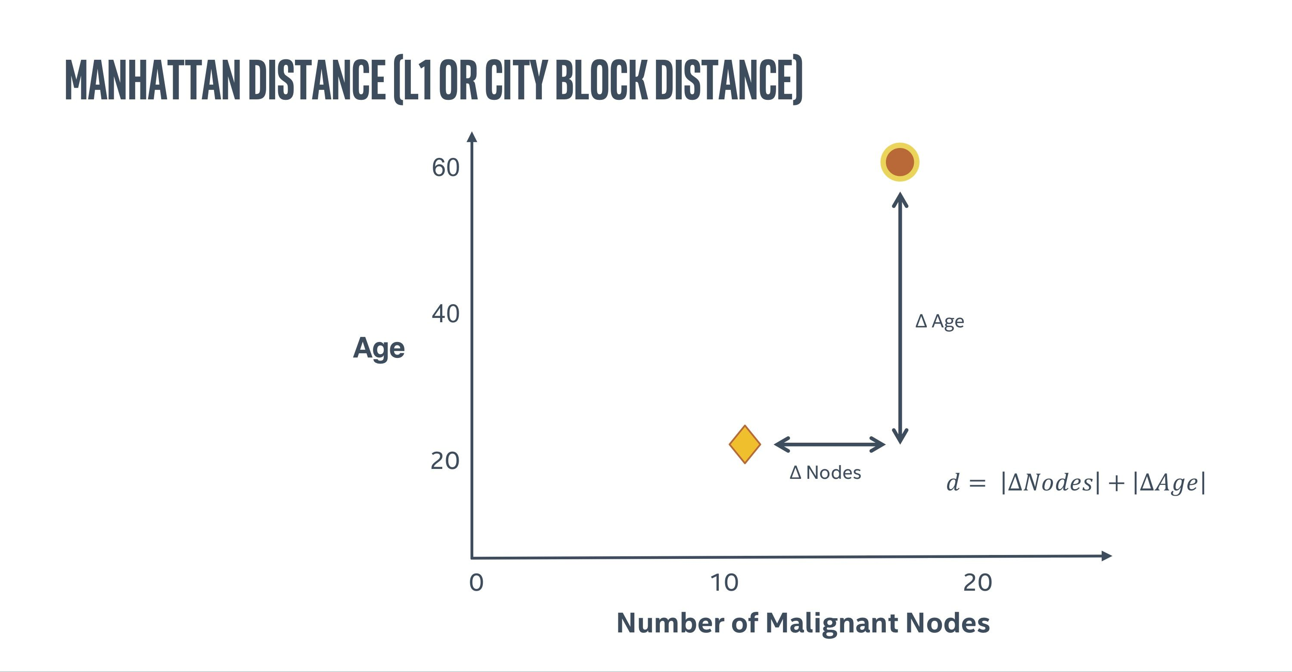
Метрики в kNN Манхэттенское расстояние
Notes:
Расстояние городских кварталов — метрика, введённая Германом Минковским.
Согласно этой метрике, расстояние между двумя точками равно сумме модулей разностей их координат.
У этой метрики много имён. Расстояние городских кварталов также известно как манхэттенское расстояние, метрика прямоугольного города, метрика L1 или норма ℓ1, метрика городского квартала, метрика такси, метрика Манхэттена, прямоугольная метрика, метрика прямого угла; на Z2 её называют метрикой гриды и 4-метрикой
Название «манхэттенское расстояние» связано с уличной планировкой Манхэттена

Slide 46
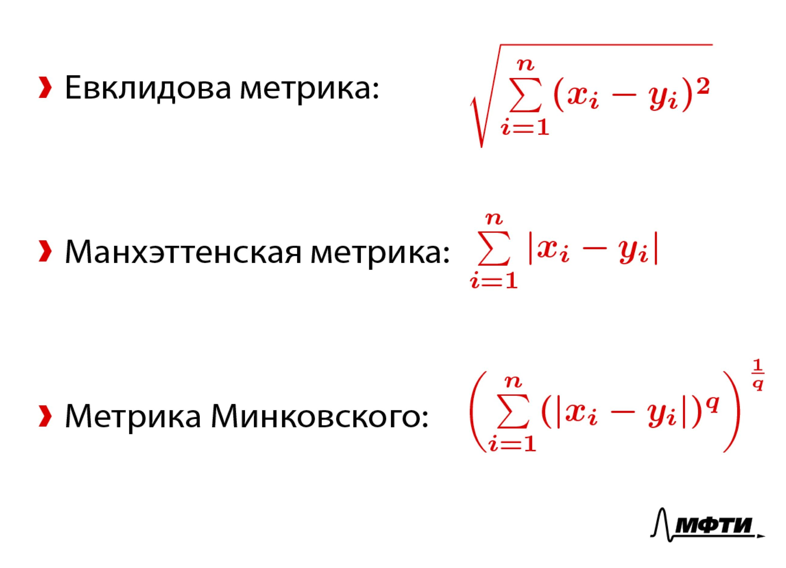
Метрики в kNN Метрика Минковского
Notes:
Метрика Минковского (обобщение Евклидовой и Манхэттенской метрик):

Slide 47
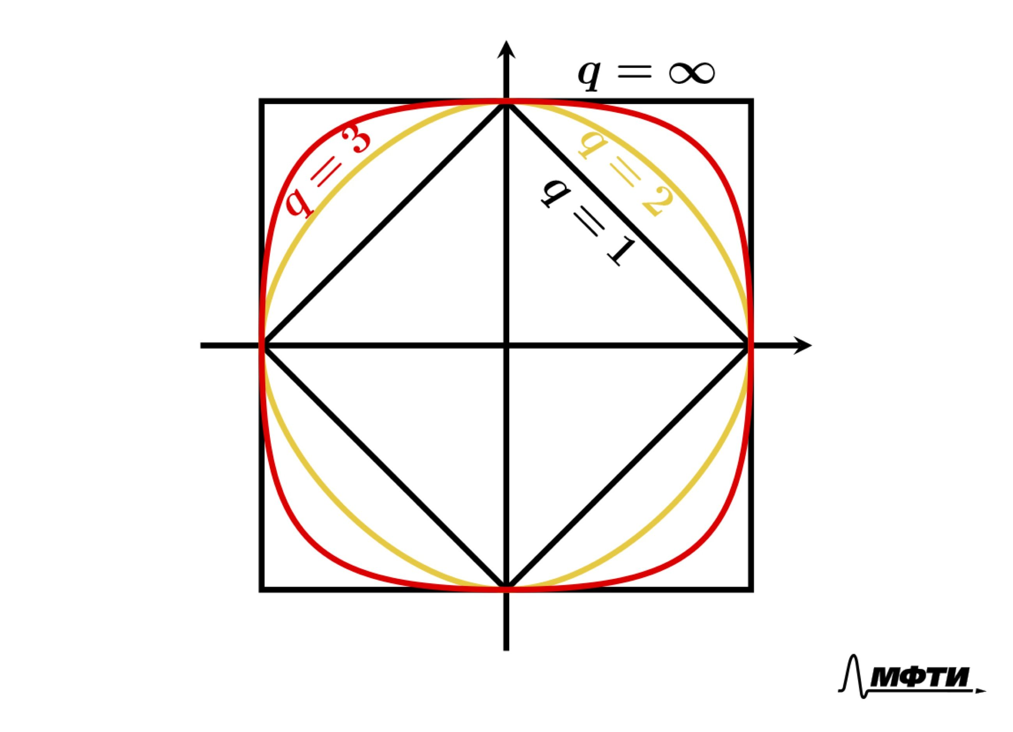
Метрики в kNN Как “посмотреть” метрику
Notes:
Наглядно демонстрируют структуру метрики изображения единичных окружностей в ней.
На рисунке приведены изображения единичной окружности, то есть множества точек, удаленных на расстояние 1 от начала координат, в различных метриках.
ВОПРОС: ПОЧЕМУ МАНХЭТТЕНСКАЯ МЕТРИКА ИМЕЕТ ФОРМУ РОМБА?

Slide 48
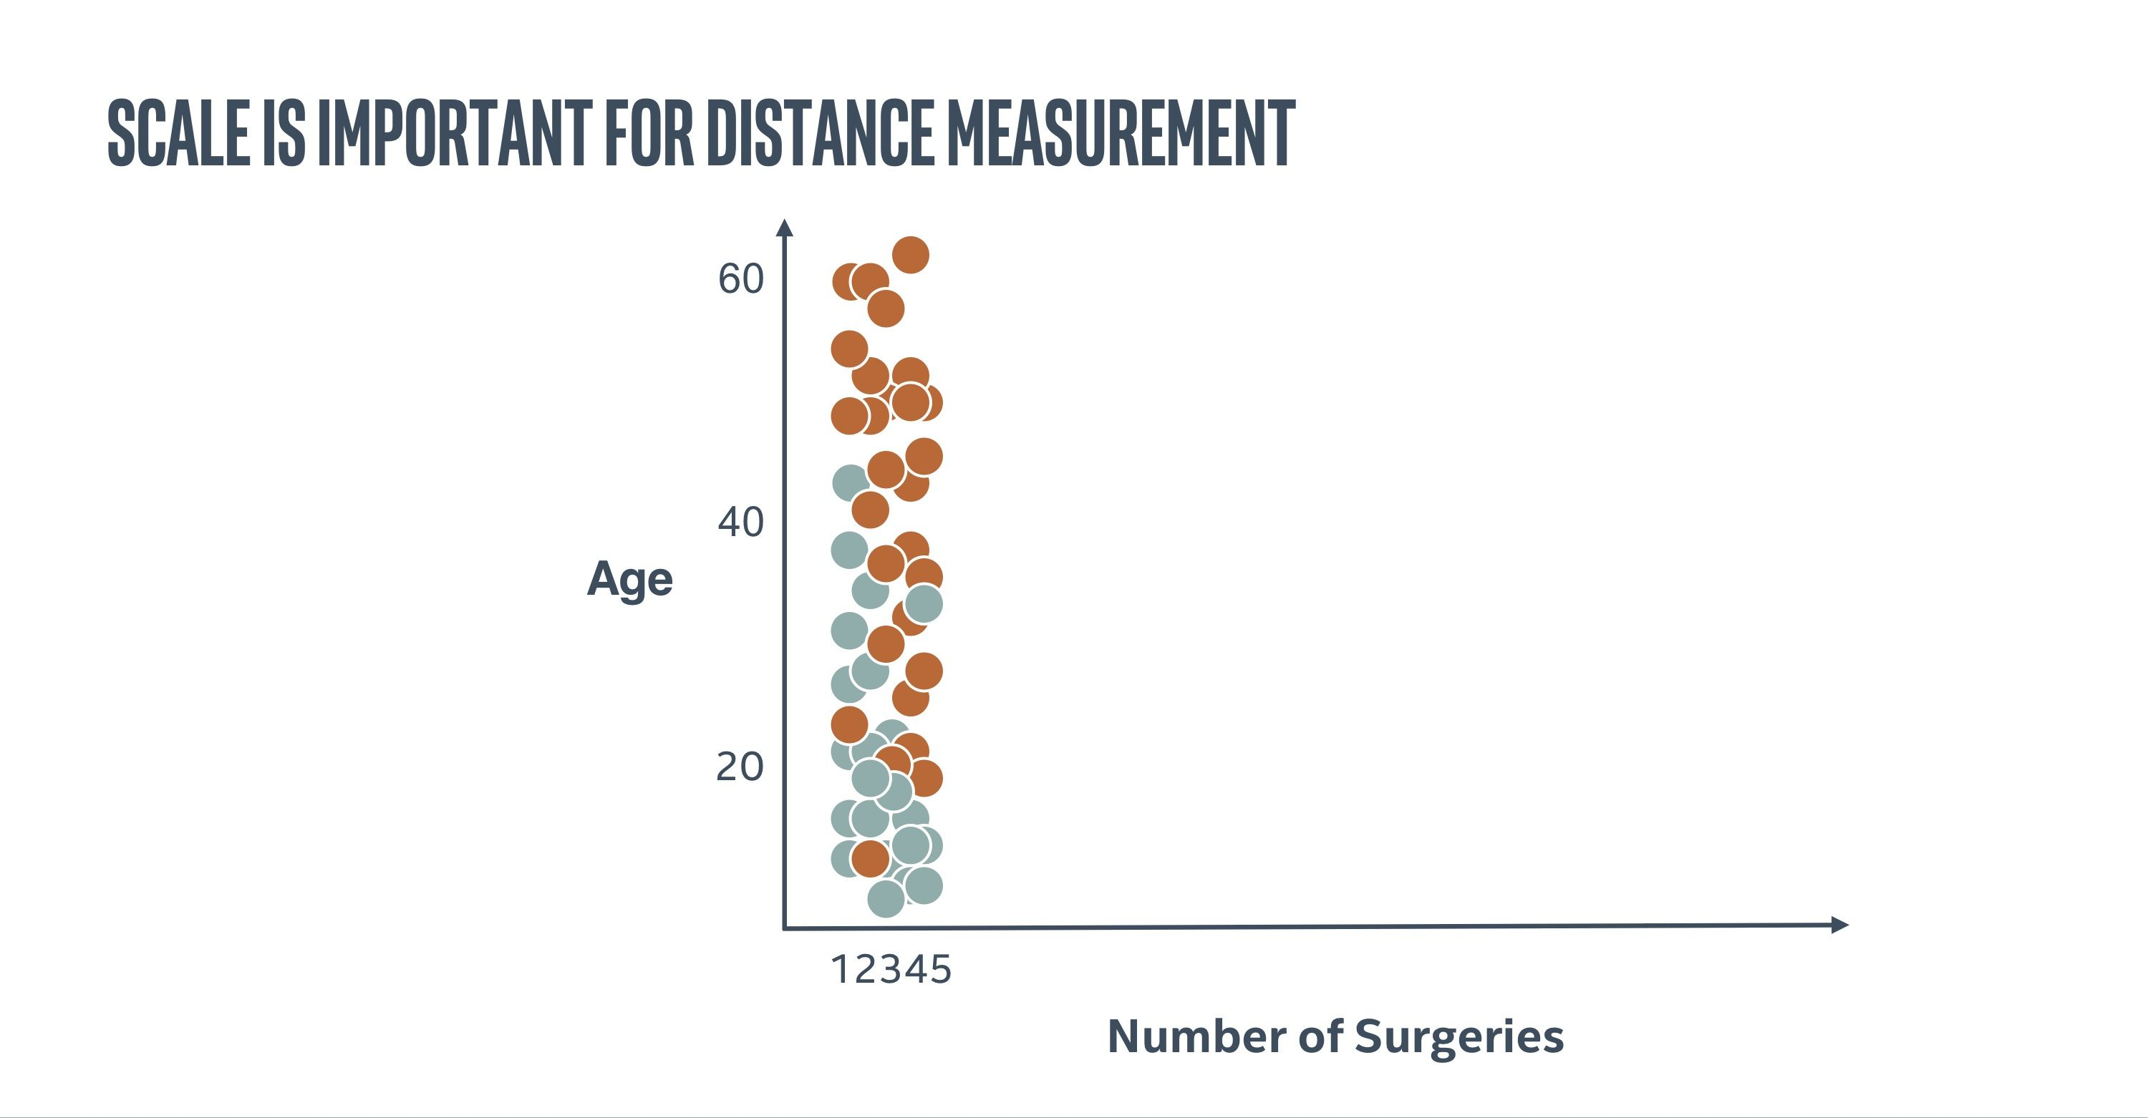
Метрики в kNN Важность масштабирования
Notes:
Зависимость количества хирургических операций от возраста (наоборот)

Slide 49
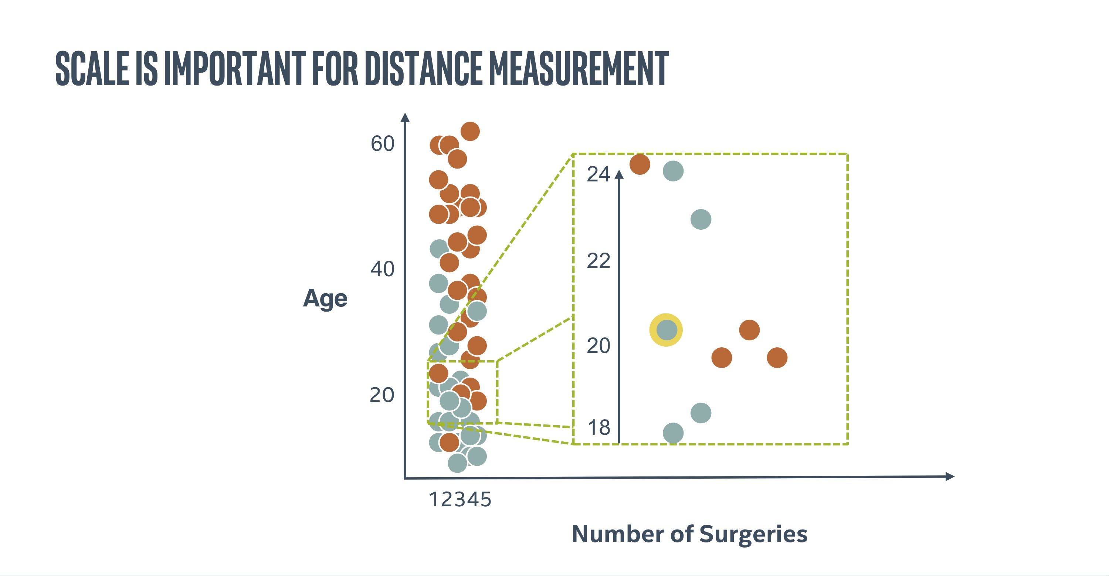
Метрики в kNN Важность масштабирования

Slide 50
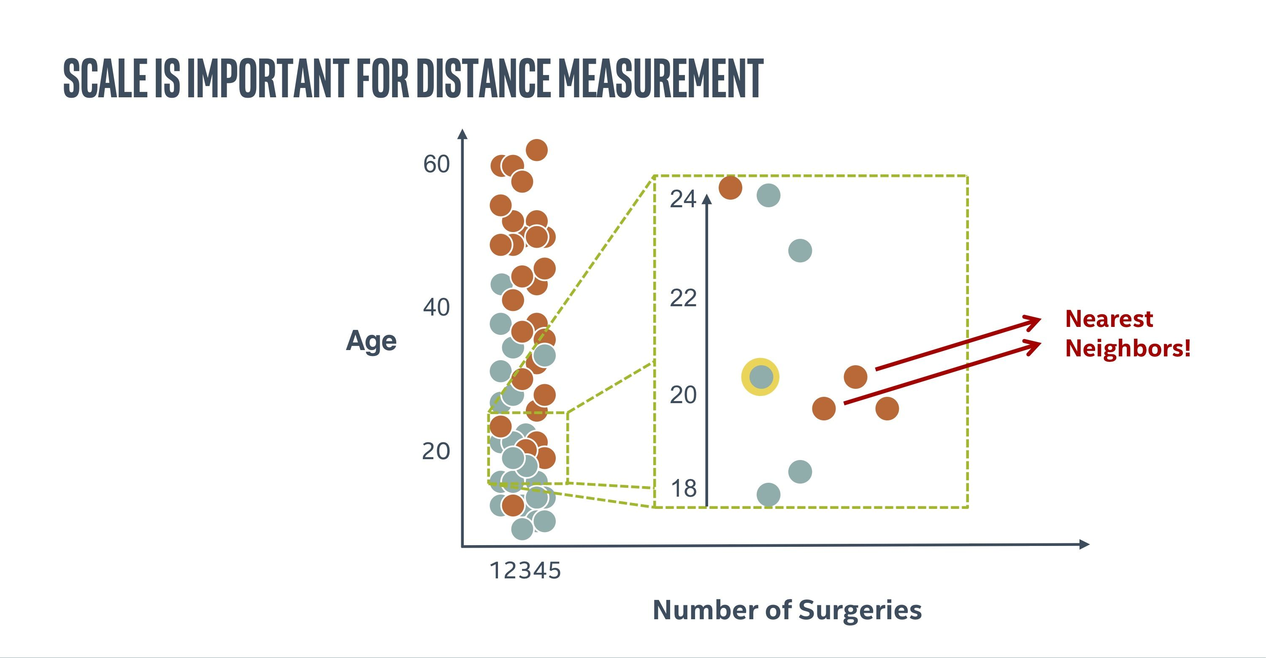
Метрики в kNN Важность масштабирования

Slide 51
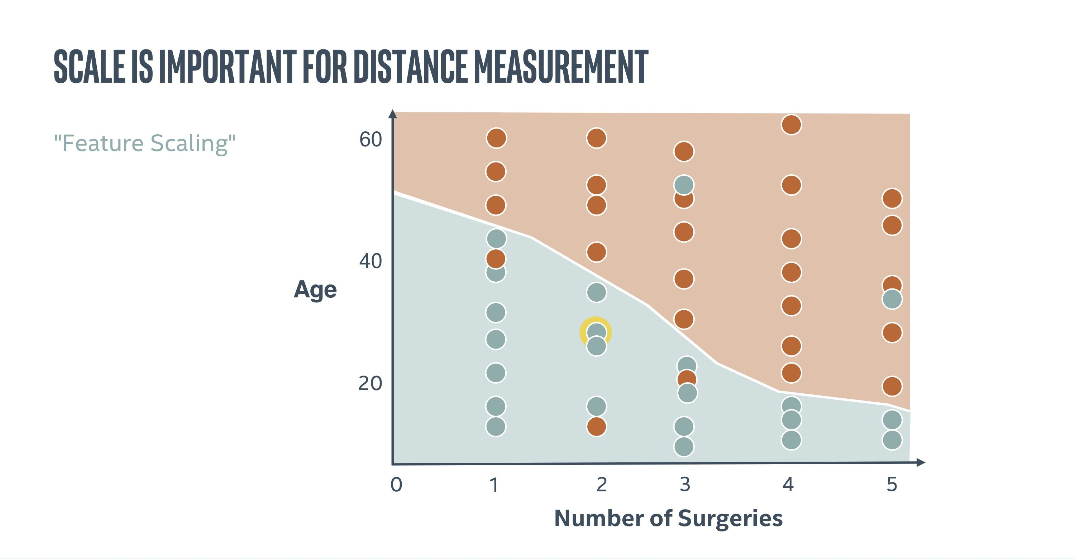
Метрики в kNN Важность масштабирования

Slide 52
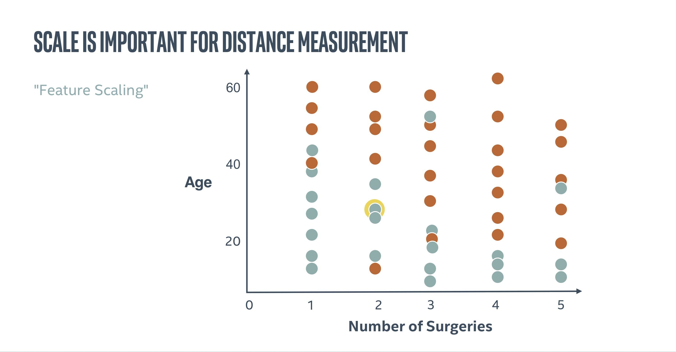
Метрики в kNN Важность масштабирования

Slide 53
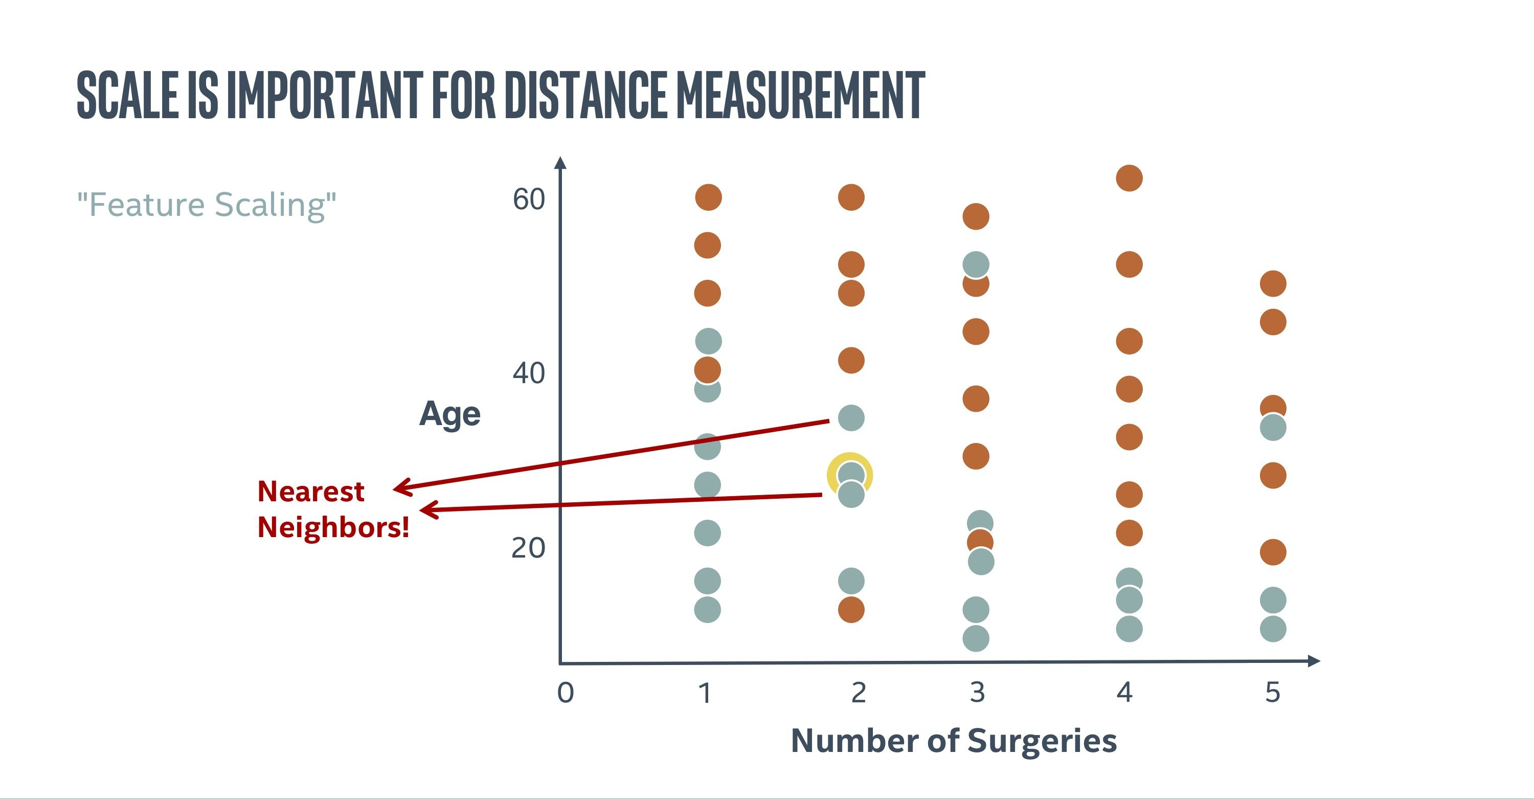
Метрики в kNN Важность масштабирования

Slide 54
Метрики в kNN Важность масштабирования
Задача определения пола человека по двум признакам:
росту (в сантиметрах, принимает значения примерно от 150 до 200)
уровню экспрессии гена SRY (безразмерная величина от нуля до единицы; у мужчин ближе к единице, у женщин ближе к нулю).
Обучающая выборка состоит из двух объектов:
x1 = (180, 0.2), девочка
x2 = (173, 0.9), мальчик.
Требуется классифицировать новый объект u = (178, 0.85).
Евклидовы расстояния равны ρ(u,x1) ≈ 2.1 и ρ(u,x2) ≈ 5.
Мы признаем новый объект девочкой, хотя это не так — высокий уровень экспрессии гена SRY позволяет с уверенностью сказать, что это мальчик.
Из-за сильных различий в масштабе признаков уровень экспрессии практически не учитывается при классификации, что совершенно неправильно.

Slide 55
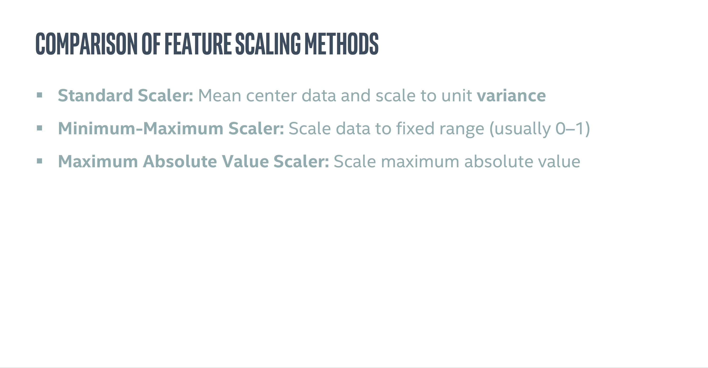
Метрики в kNN Важность масштабирования
Notes:
ВОПРОС: КАК РАБОТАЕТ МАСШТАБИРОВАНИЕ ПО МАКСИМАЛЬНОЙ АБСОЛЮТНОЙ ВЕЛИЧИНЕ?
ВОПРОС: КАК РАБОТАЕТ МАСШТАБИРОВАНИЕ В ФИКСИРОВАННЫЙ ДИАПАЗОН?
ВОПРОС: ЧТО ТАКОЕ НОРМАЛЬНОЕ (РАСПРЕДЕЛЕНИЕ ГАУССА) РАСПРЕДЕЛЕНИЕ?
ВОПРОС: ЧТО ТАКОЕ СТАНДАРТНОЕ НОРМАЛЬНОЕ (РАСПРЕДЕЛЕНИЕ ГАУССА) РАСПРЕДЕЛЕНИЕ? ОТВЕТ: нормальное распределение с математическим ожиданием 0 и стандартным отклонением 1.

Slide 56
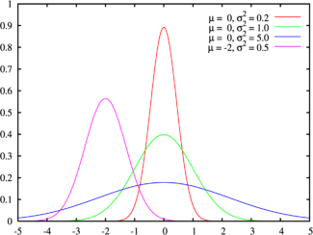
Метрики в kNN Важность масштабирования

Slide 57
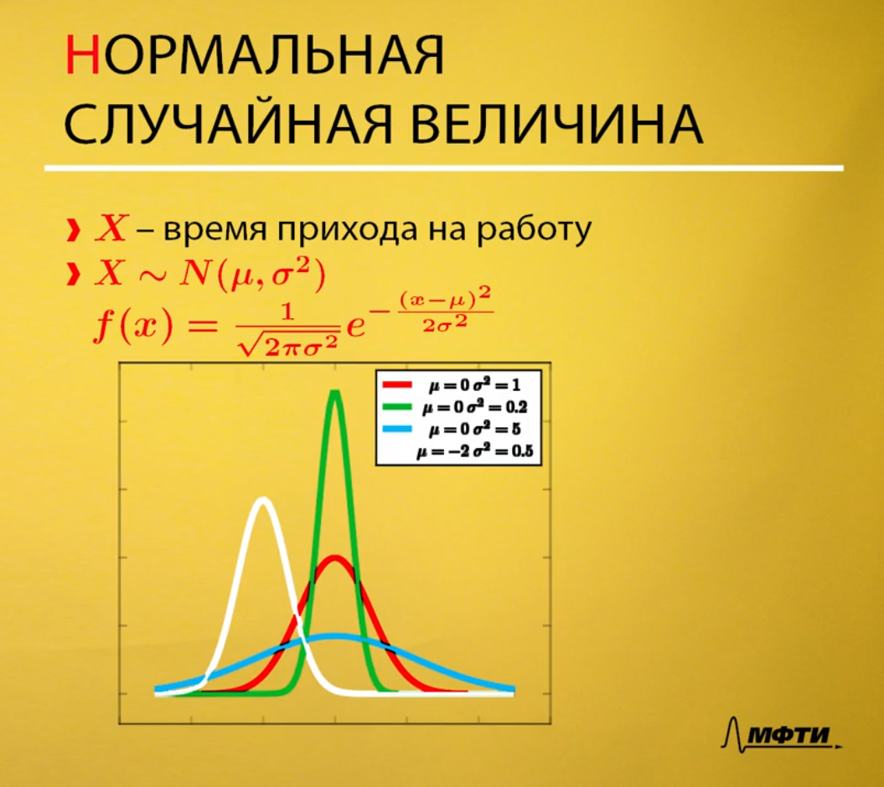
Метрики в kNN Важность масштабирования

Slide 58
Метрики в kNN Методы масштабирования

Slide 59
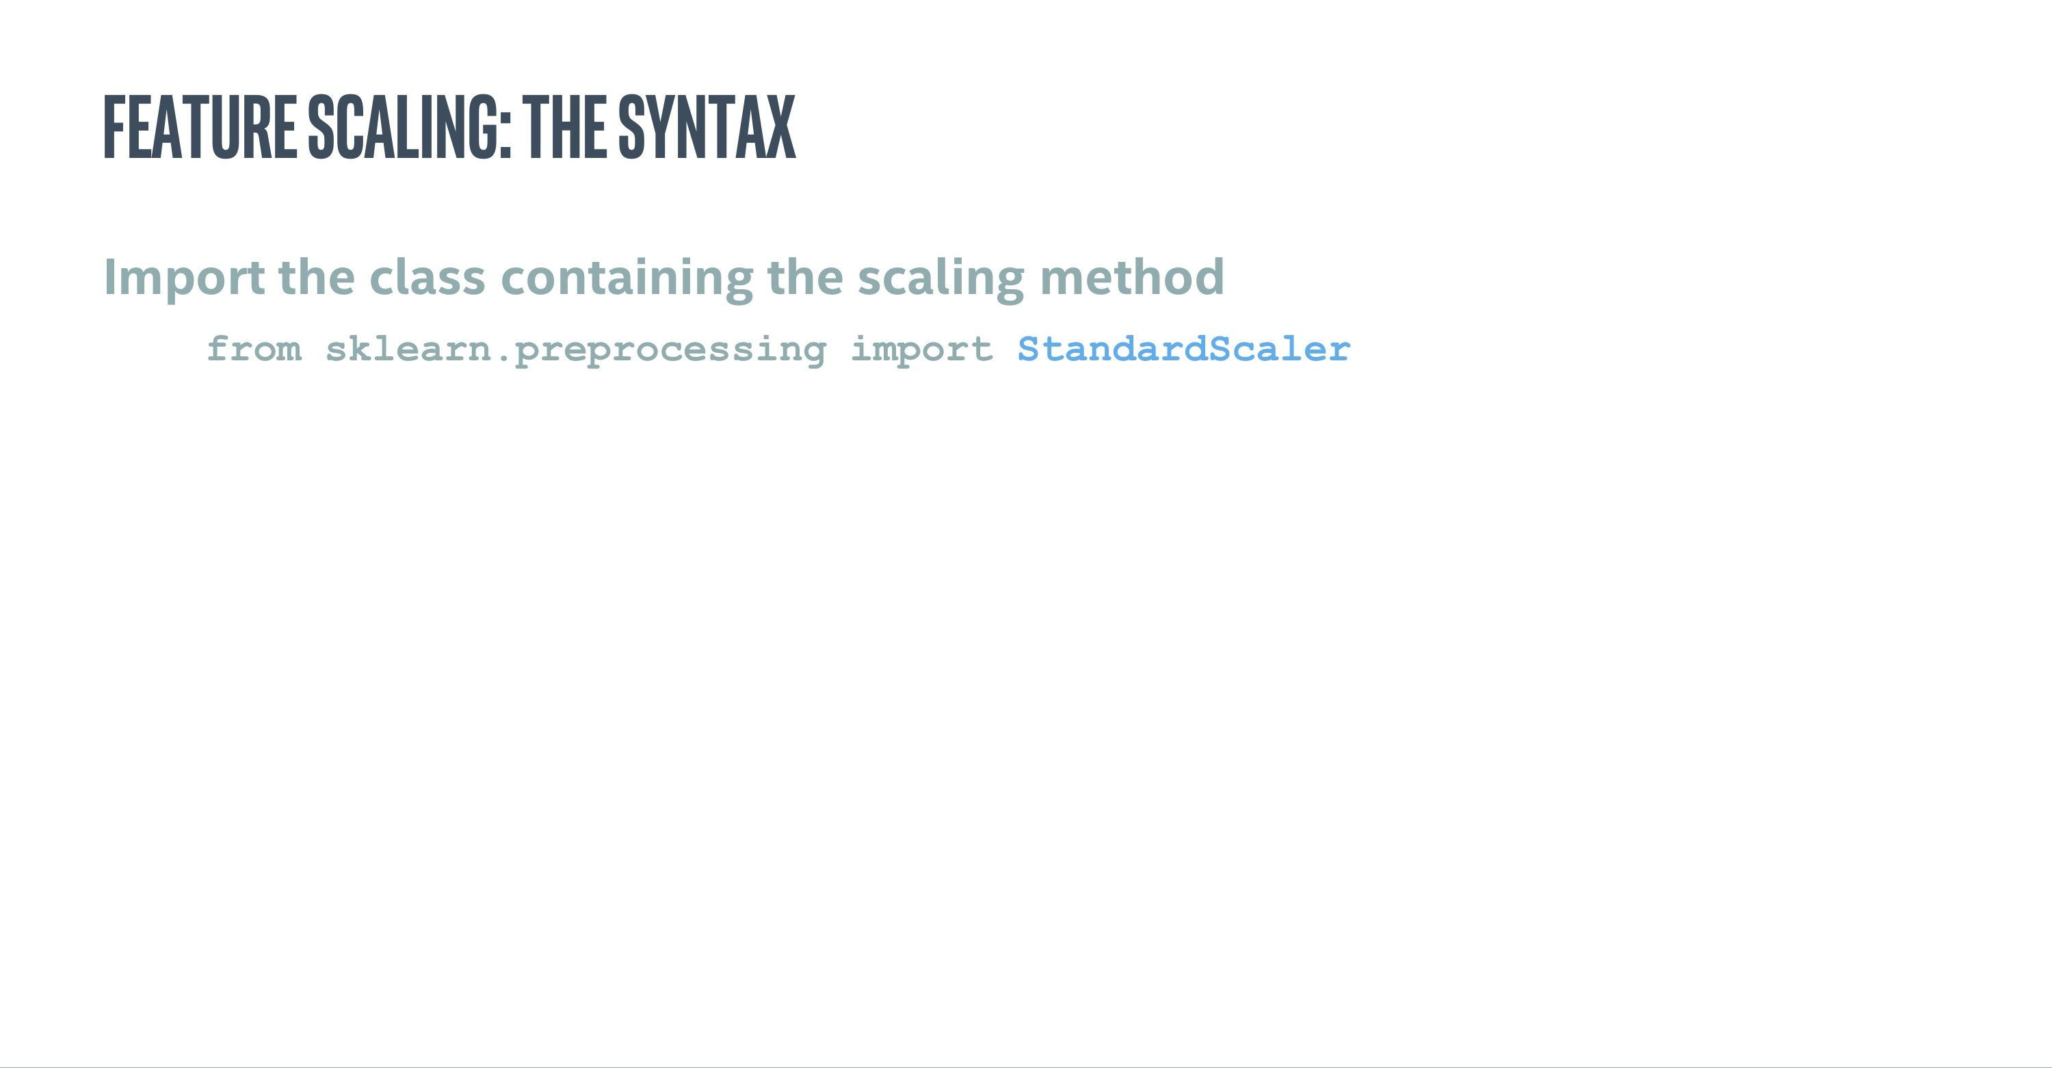
Метрики в kNN Методы масштабирования

Slide 60

Метрики в kNN Методы масштабирования

Slide 61

Метрики в kNN Методы масштабирования

Slide 62

Метрики в kNN Методы масштабирования

Slide 63

Метрики в kNN Косинусная мера
Notes:
Часто, особенно в задачах анализа текста, используется так называемая косинусная мера, которая представляет собой косинус угла между векторами:
Причем косинусная мера — не расстояние, а функция близости, то есть такая функция, которая тем больше, чем больше объекты друг на друга похожи.
ВОПРОС: ЧТО ТАКОЕ НОРМА?
ВОПРОС: ЧЕГО НЕ ХВАТАЕТ В ФОРМУЛЕ?

Slide 64

Метрики в kNN Коэффициент корреляции
Notes:
В рекомендательных системах используется коэффициент корреляции r.
Он также может быть использован как функция близости и похож на косинусную меру:

Slide 65

Метрики в kNN Другие функции близости
Notes:
Конечно, существует и много других функций близости, которые в разной степени учитывают разные различия между векторами:

Slide 66

Метрики в kNN Другие функции близости
Notes:
Конечно, существует и много других функций близости, которые в разной̆ степени учитывают разные различия между векторами:
редакторское расстояние
допустим, мы хотим сравнить 2 подписи, которые сделали люди специальным пером электронным, которое запоминает координаты кончика пера ну и еще азимут движения пера. Значит, мы как подпись имеем 3 кривые, 3 временных ряда, и нам нужно сравнивать такие временные ряды. Ну, на картинке представлен пример такого сравнения, когда 2 похожие буквы сравниваются, и мы видим, что эти 3 кривые они очень похожи с точностью до каких-то сжатий, растяжений, выравниваний. Левенштейна — это количество вставок и замен символов, которое необходимо произвести, чтобы привести одну строку в другую.

Slide 67

Метрики в kNN Резюме
Notes:
И подводя итог, можно сказать, что метрики бывают разные даже в обычном строгом математическом смысле.
А так как нам интересно не то, что хорошо для математиков, а то, что работает на практике, то у нас еще больше возможных вариантов.
Иногда в задаче может быть понятно, какая метрика лучше для нее подходит.
Но, как правило, нужно попробовать перебрать разные.
Некоторые варианты часто используются в каких-то прикладных областях, но это не отменяет того, что всегда полезно поэкспериментировать.

Slide 68
План
Метод k ближайших соседей
Настройка параметров в kNN
Метрики в kNN
Проклятие размерности
Метод окна Парзена
Рекомендации фильмов с помощью kNN
kNN в scikit-learn
Notes:
В этом разделе будут рассмотрены основные особенности применения понятия расстояния в случае пространств большой размерности.
Часто пространства признаков в задачах машинного обучения как раз и относятся к этому случаю.

Slide 69

Проклятие размерности Роль расстояния в метрических методах
Notes:
Сейчас мы обсудим одно явление, очень важное для метрических алгоритмов.
Какую роль играет расстояние в метрических методах?
Оно должно показывать, насколько объекты похожи друг на друга или насколько не похожи?
Таким образом, мы ожидаем, что расстояние тем больше, чем меньше чего-то общего между объектами.

Slide 70

Проклятие размерности Роль расстояния в метрических методах
Notes:
Но в то же время в машинном обучении признаков часто очень много.

Slide 71

Проклятие размерности Расстояние в пространстве высокой размерности
Notes:
И возникает вопрос: нет ли каких-то особых свойств у расстояния в многомерном пространстве, в пространстве высокой размерности?

Slide 72

Проклятие размерности Идея 1: небольшие отличия в большом числе координат
Notes:
Пусть даны три точки, радиус-векторы которых:
Вектор x2 отличается от вектора x1 незначительно в каждой координате, а вектор x3 — только в одной, но существенно.
При этом расстояние от первой точки до второй и расстояние от первой до третьей могут совпадать.
Другими словами, когда признаков очень много, незначительные различия в каждом признаке могут значить больше, чем одно большое различие в одном.
Такое поведение не всегда является желаемым.

Slide 73

Проклятие размерности Идея 2: почти одинаковые расстояния
Notes:
Когда количество объектов сравнимо с количеством признаков, может возникнуть ситуация, что расстояния между двумя любыми объектами будет почти одинаковым.
Действительно, на плоскости три точки, равноудаленные друг от друга, образуют вершины треугольника, в трехмерном пространстве четыре равноудаленные друг от друга, точки являются вершинами тетраэдра, а в N-мерном пространстве можно выбрать N + 1 точку так, что расстояние между любыми двумя было одинаковым.

Slide 74

Проклятие размерности Идея 3: экспоненциальный рост необходимых данных
Notes:
Пусть X — вектор в признаковом пространстве из N бинарных признаков, например:
Всего в этом пространстве 2^N различных векторов, а значит размер обучающей выборки, необходимый, чтобы покрыть все возможные комбинации эти признаков будет также порядка 2^N .
Другими словами, количество необходимых данных с ростом размерности пространства экспоненциально увеличивается.

Slide 75

Проклятие размерности Пример: вероятность попадания в куб
Notes:
У данного факта есть красивая геометрическая иллюстрация.
Пусть в N-мерном пространстве дан куб с ребром 1 и меньший куб, длина ребер которого равна L < 1.
Меньший куб вложен в больший таким образом, что они име­ют общую вершину и их грани попарно параллельны.
ВОПРОС: КАКОВА ДОЛЯ ОБЪЕМА МАЛЕНЬКОГО КУБА В 4-Х МЕРНОМ ПРОСТРАНСТВЕ? А В 5-И МЕРНОМ?
Доля объема меньшего куба от объема большего выражается формулой: v / V = L^N → 0, N →infinity
Пусть L = 1 / 2. Если ставится задача описать положение какой-либо точки из большого куба с точностью до размеров маленького, то при увеличении размерности пространства и сохранении линейных размеров кубов количество требуемых для этого данных растет экспоненциально.

Slide 76

Проклятие размерности Пример: вероятность попадания в куб
Notes:
Можно рассмотреть чуть более показательный вариант, когда маленький куб будет иметь длину ребра 0,99.
И понятно, что в случае N-мерного пространства часть, которая составляет маленький куб от большого, будет равна 0,99 в степени n.
То есть при N, стремящемся к бесконечности, доля объема маленького куба стремится к нулю.
Что это значит?
Это значит, что в пространствах высокой размерности основная часть объема концентрируется вблизи границы области.
То есть получается, что объекты оказываются очень часто примерно одинаково удалены друг от друга.

Slide 77

Проклятие размерности Резюме
Notes:
Подведем итог. В многомерных пространствах расстояние между объектами ведет себя не совсем так, как мы привыкли.
С ростом числа признаков необходимый объем обучающей выборки растет экспоненциально, и это становится серьезной проблемой для метрических алгоритмов.
Объекты часто оказываются на примерно одинаковом расстоянии друг от друга.
Вместе все эти наблюдения носят название «проклятие размерности».
Проклятие размерности может существенно мешать применению метрических алгоритмов.

Slide 78
План
Метод k ближайших соседей
Настройка параметров в kNN
Метрики в kNN
Проклятие размерности
Метод окна Парзена
Рекомендации фильмов с помощью kNN
kNN в scikit-learn
Notes:
В данном разделе решается задача построения рекомендательной системы с помощью метода ближайших соседей.
А именно необходимо построить рекомендации фильмов на основе истории пользовательских оценок.

Slide 79

Метод окна Парзена Обобщенный метрический классификатор
Notes:
Чтобы классифицировать объект x, давайте возьмем все объекты обучающей выборки и найдем среди них ближайший к x, и отнесем x к тому же классу, к которому принадлежит этот объект. Ну, конечно же, использовать для классификации только одного ближайшего соседа — это не очень удачная идея, лучше взять окрестность, учесть несколько ближайших соседей, как-то по ним усреднить. И поэтому возникает такая обобщенная идея: давайте упорядочим все объекты обучающей выборки по возрастанию расстояний до нашего классифицированного объекта x и еще дополнительно введем вес i-того соседа или его ценность, полезность при классификации объекта x. Будем обозначать этот вес w(i, x), то есть это функция от объекта и от порядкового номера соседа. Ну если мы усредним в каждом классе значение вот этих весов, то мы получим в итоге оценку близости объекта к классу: мы ее обозначаем Γ с индексом y от объекта x. Индекс y показывает, что такая оценка она относится к определенному классу. Ну и самый естественный принцип классификации — это отнести объект x к тому классу, для которого эта оценка близости максимальна.

Slide 80

Метод окна Парзена
Notes:
Мы вольны выбирать функцию весов соседей, как мы хотим.
Давайте сделаем так, чтобы вес соседа убывал по мере возрастания расстояния до него.
Введем два новых понятия: это ядро, это функция положительная, не возрастающая на отрезке [0, 1], и ширина окна.
И вот если мы функцию веса зададим как такую конструкцию — ядро от расстояния поделить на ширину окна, то получим такую вот взвешенную функцию, которая придает меньшие веса тем соседям, которые находятся дальше.
И этот метод называется методом окна Парзена и у него есть два варианта.
Первый вариант — это когда мы используем окно фиксированной ширины h, но это не очень хорошо работает в тех задачах, где плотность распределения объектов неравномерна и есть области пространства, где объекты лежат густо, а в других областях объекты лежат более разреженно, и в таком случае хочется в первой области использовать более узкое окно, а во втором случае — более широкое.
Ну в таком случае в качестве ширины окна берут расстояние до (k + 1) соседа. Это означает, что для k-ближайших соседей будут ненулевые веса. И вот таким вот образом решается эта проблема неравномерности распределения объектов в пространстве. Ну, естественно, параметры либо h, либо k можно оптимизировать по тому же самому критерию leave-one-out, или скользящий контроль с исключением объектов по одному. А вот ядра в функции k, они не очень сильно влияют на качество классификации. Критическим параметром здесь является всегда ширина окна.

Slide 81

Метод окна Парзена Парзеновское окно фиксированной ширины h
Notes:
Давайте рассмотрим это на примере. Возьмем синтетическую задачу — двумерную выборку, где есть два класса. Классы будем помечать (−1) и (+1). И вот эту нашу конструкцию метрического классификатора можно еще записать по-другому как знак разности: оценка близости объекта класса (+1) минус оценка близости объекта x класса (−1). Ну и понятно,
что если эта оценка положительна, то объект будет относиться к классу (+1), если отрицательна — (−1). И мы можем вот эту вот степень близости, эту разность изобразить цветом на графике, что здесь и сделано. И серия графиков сейчас покажет, как меняется фактически граница между классами по мере увеличения ширины окна.

Slide 82

Метод окна Парзена Парзеновское окно фиксированной ширины h

Slide 83

Метод окна Парзена Парзеновское окно фиксированной ширины h

Slide 84

Метод окна Парзена Парзеновское окно фиксированной ширины h

Slide 85

Метод окна Парзена Парзеновское окно фиксированной ширины h

Slide 86

Метод окна Парзена Парзеновское окно фиксированной ширины h

Slide 87

Метод окна Парзена Метод потенциальных функций
Notes:
Есть еще одно обобщение. Это метод потенциальных функций. Он очень похож на метод парзеновского окна, но он меняет наш взгляд на то, что относительно чего расположено. Вот в методе парзеновского окна мы можем представить себя, стоящими в точке x (это точка классифицируемого объекта), и мы смотрим на окрестность этой точки и подсчитываем число объектов, попавших в эту окрестность, и принимаем решение о классе. Можно считать, что функция расстояния симметрична, поэтому мы можем представить себя, стоящими по очереди в каждом обучающем объекте, и думать, что каждый объект обучающей выборки распространяет вокруг себя потенциал своего класса. Это прямая аналогия с электростатикой. Если представить себе, что точки — это заряженные частицы (положительные и отрицательные), то каждая точка распространяет вокруг себя электрическое поле. И фактически знак этого поля в произвольной точке пространства x как раз и покажет, к чему мы ближе: к положительно заряженным объектам или к отрицательно заряженным объектам. Ну вот эта электростатическая аналогия, она совершенно необязательно диктует нам функцию ядра K(r). Конечно, эту функцию можно выбрать как угодно, а не только по формуле, которые известны из физики. Но этот метод хорош тем, что в нем теперь появляются параметры, и с каждым объектом обучающей выборки мы можем связать даже два числа. Первое — это как бы величина «заряда», находящаяся в точке — насколько эта точка важна для классификации, и вторая — насколько эта точка далеко распространяет вокруг себя потенциал. hi-тое — это радиус действия потенциала с центром в обучающем объекте. Таким образом у нас получается классификатор, существенно обогащенный параметрами. Теперь можно настраивать эти параметры по обучающей выборке. Собственно, алгоритм перестает быть ленивым. Нам не только надо хранить обучающую выборку, но и настроить эти параметры. Как они настраиваются? На самом деле классификатор метода потенциальных функций — это разновидность линейного классификатора.

Slide 88

Метод окна Парзена Метод потенциальных функций

Slide 89

Метод окна Парзена Резюме

Slide 90
План
Метод k ближайших соседей
Настройка параметров в kNN
Метрики в kNN
Проклятие размерности
Метод окна Парзена
Рекомендации фильмов с помощью kNN
kNN в scikit-learn
Notes:
В данном разделе решается задача построения рекомендательной системы с помощью метода ближайших соседей.
А именно необходимо построить рекомендации фильмов на основе истории пользовательских оценок.

Slide 91

Рекомендации фильмов с помощью kNN Задача
Notes:
Рассмотрим задачу использования метода k ближайших соседей на практике.
Допустим, нам нужно построить рекомендации фильмов.
У нас есть исторические данные с оценками, которые ставили пользователи фильмам.
И нам нужно для тех фильмов, которые пользователи еще не видели, спрогнозировать оценки, которые пользователи могли бы им поставить, для того чтобы рекомендовать те фильмы,
которые, скорее всего, будут оценены наиболее высоко.

Slide 92

Рекомендации фильмов с помощью kNN Задача
Notes:
Можно представить себе таблицу «пользователь-фильм», в которой какие-то значения заполнены, но не все.
---
У нас есть матрица пользователя фильма, в которой какие-то значения нам известны, а какие-то значения нет: их-то нам и нужно спрогнозировать.
И вот, допустим, нам нужно прогнозировать одно из таких значений. Как мы можем действовать?

Slide 93

Рекомендации фильмов с помощью kNN Задача
Notes:
Таким образом, необходимо научиться прогнозировать значения, отсутствующие в данной таблице.

Slide 94

Рекомендации фильмов с помощью kNN User-based
Notes:
Один из возможных подходов к задаче заключается в том, что среди пользователей ищутся наиболее похожие на того пользователя, для которого делается прогноз.
Этим пользователям в соответствие ставятся веса: тем, кто более похож, вес устанавливается больше, и так далее.
В качестве прогноза для исходного пользователя указываются усредненные с учетом весовых коэффициентов оценки фильмов этих наиболее похожих на него пользователей.
---
Мы можем просто взять и посмотреть, какие пользователи похожи на пользователя, для которого мы делаем прогноз, и в какой степени.

Slide 95

Рекомендации фильмов с помощью kNN User-based
Notes:
Описанный выше прогноз называется user-based.
---
Тогда мы можем выделить тех, кто похож в большей степени, и тех, кто похож в меньшей степени, и присвоить им какие-то веса: тем, кто больше похож, веса побольше,
тем, кто меньше, веса поменьше.
И вот с этими весами мы можем просто взять и усреднить оценки, которые другие пользователи ставили этому фильму.
Это и будет нашим прогнозом для исходного пользователя.
Такой подход называется user-based, потому что все рассуждения в нем ведутся от рассмотрения похожих пользователей.

Slide 96

Рекомендации фильмов с помощью kNN Item-based
Notes:
Аналогично можно рассмотреть item-based подход, где сначала выбирается интересующий фильм, ищутся похожие на него фильмы и так далее.
Далее для определенности речь будет идти только про user-based подход.

Slide 97

Рекомендации фильмов с помощью kNN Похожесть пользователей
Notes:
Нам нужно ввести каким-то образом похожесть пользователей, то есть нам нужно для пользователя i и для пользователя j уметь отвечать на вопрос, насколько они близки друг к другу по интересам.

Slide 98

Рекомендации фильмов с помощью kNN Похожесть пользователей
Notes:
Для начала давайте просто возьмем и посчитаем средний рейтинг, который ставит фильмам пользователь i и пользователь j.

Slide 99

Рекомендации фильмов с помощью kNN Похожесть пользователей
Notes:
Теперь можно вычислить похожесть ну, например, по формуле, приведенной на слайде.
Обратите внимание, это просто уже известная нам косинусная мера, в которой мы вычли из векторов, описывающих пользователей, средние значения рейтинга.

Slide 100

Рекомендации фильмов с помощью kNN Похожесть пользователей
Notes:
Также часто применяется следующий трюк.
Можно суммировать не по всем фильмам, а только по фильмам, которые видели и i-й, и j-й пользователь.

Slide 101

Рекомендации фильмов с помощью kNN Похожесть пользователей
Notes:
Но еще можно сразу вычесть средние значения из векторов и использовать обычную косинусную меру.

Slide 102

Рекомендации фильмов с помощью kNN Прогнозирование рейтинга
Notes:
Теперь остается придумать, как же прогнозировать рейтинг фильма.
Можно просто взять средний рейтинг, который ставят пользователи, и добавить к нему взвешенную сумму рейтингов, которые ставили другие пользователи, но, конечно, с поправкой на средние значения.

Slide 103

Рекомендации фильмов с помощью kNN Прогнозирование рейтинга
Notes:
Но на самом деле это может быть не очень хорошей идеей, если у нас очень много данных по большому количеству пользователей.
Действительно, зачем нам считать все время суммы, в которых несколько миллионов слагаемых?
Достаточно просто посмотреть на k ближайших соседей к пользователю, для которого мы делаем оценку, и просуммировать по ним.
Вот так метод k ближайших соседей может быть адаптирован для задачи рекомендации.

Slide 104

Рекомендации фильмов с помощью kNN Резюме
Notes:
Таким образом, мы узнали, что с помощью kNN можно решать не только задачи классификации регрессии в самом обычном их виде, но и какие-то не совсем стандартные задачи.
Нужно лишь уметь понимать, какую величину и по каким именно соседям оправданно усреднять, а также придумывать хорошую метрику.

Slide 105
План
Метод k ближайших соседей
Настройка параметров в kNN
Метрики в kNN
Проклятие размерности
Метод окна Парзена
Рекомендации фильмов с помощью kNN
kNN в scikit-learn

Slide 106

kNN в scikit-learn

Slide 107

kNN в scikit-learn

Slide 108

kNN в scikit-learn

Slide 109

kNN в scikit-learn

Slide 110

kNN в scikit-learn

Slide 111

Характеристики kNN

Slide 112
Характеристики kNN

Slide 113


Slide 114
References:
Wikipedia
Intel AI Student Kits
https://software.intel.com/en-us/ai-academy/students/kits/machine-learning-501
https://software.intel.com/en-us/ai-academy/students/kits/ai-501
https://software.intel.com/en-us/ai-academy/students/kits/deep-learning-501
Машинное обучение (курс лекций, К.В. Воронцов)
https://bit.ly/1bCmE3Z
Машинное обучение (курс лекций, Л.В. Уткин)
https://tema.spbstu.ru/machine_learning/

Slide 115
References:
Силен, Мейсман, Али. Основы Data Science и Big Data. Python и наука о данных (2017)
Sarkar, Bali, Sharma. Practical Machine Learning with Python (2017)
Рашка. Python и машинное обучение (2017)
Николенко, Кадурин, Архангельская. Глубокое обучение. Погружение в мир нейронных сетей (2018)

Slide 116
References:
Battle of the Data Science Venn Diagrams
https://www.kdnuggets.com/2016/10/battle-data-science-venn-diagrams.html
Becoming a Data Scientist – Curriculum via Metromap
http://nirvacana.com/thoughts/2013/07/08/becoming-a-data-scientist/
8 Skills You Need to Be a Data Scientist
https://blog.udacity.com/2014/11/data-science-job-skills.html
Machine Learning: What it is and Why it Matters
https://www.simplilearn.com/what-is-machine-learning-and-why-it-matters-article

